Slide 1


Kompetencje Fotowoltaiczne – podłączenia i konfigurowania systemów fotowoltaicznych
Projekt pn. „Utworzenie i funkcjonowanie Branżowego Centrum Umiejętności w branży elektroenergetycznej” w ramach Krajowego Planu Odbudowy i Zwiększania Odporności, w Komponencie A „Odporność
i konkurencyjność gospodarki”, jako inwestycja A3.1.1 „Wsparcie rozwoju nowoczesnego kształcenia zawodowego, szkolnictwa wyższego oraz uczenia się przez całe życie”

Slide 2
Wstęp
Agenda
Urządzenia zabezpieczające
Działanie prądu na organizm ludzki
Ochrona przeciwporażeniowa
Słońce jako źródło energii
Ogniwa PV
Panele PV
Osprzęt PV
Instalacje PV
Eksploatacja PV
BHP przy pracy z PV
Realizacje

Slide 3
Urządzenia zabezpieczające
Wyłącznik instalacyjny nadprądowy
Obowiązek stosowania wyłączników nadprądowych w obwodach odbiorczych instalacji elektrycznych nakłada na nas Rozporządzenie w sprawie warunków technicznych jakim powinny odpowiadać budynki i ich usytuowanie.
Wyłącznik instalacyjny nadprądowy. – urządzenie zabezpieczające stosowane do ochrony przed skutkami zwarć i przeciążeń.

Slide 4
Urządzenia zabezpieczające
Wyłącznik instalacyjny nadprądowy
W przypadku przeciążeń zjawiskiem szkodliwym jest nadmierne wydzielanie się ciepła w przewodach, co może prowadzić do uszkodzenia izolacji i powłok izolacyjnych, a w konsekwencji do pożaru.
Podczas zwarć - poza ciepłem - pojawiają się oddziaływania pola magnetycznego wywołane przepływem zbyt dużego prądu – czyli skutki dynamiczne działania prądu w przewodach.

Slide 5
Urządzenia zabezpieczające
Wyłącznik instalacyjny nadprądowy
Budowa wyłącznika nadprądowego:
W celu wykrycia zakłóceń w postaci zwarcia lub przeciążenia wyłącznik wyposażono w 2 wyzwalacze:
Wyzwalacz przeciążeniowy wykonany z termobimetalu (dwie płytki z metali o znacznie zróżnicowanej rozciągliwości cieplnej tworzące pojedynczy pasek blachy) – działa stosunkowo wolno, ale jest precyzyjny.
W wyłącznikach nadprądowych jest włączony szeregowo w obwód styków i nagrzewany bezpośrednio przepływającym prądem. Zbyt duży prąd powoduje ugięcie paska termobimetalowego wyzwalając sprężynowy mechanizm otwarcia styków.

Slide 6
Urządzenia zabezpieczające
Wyłącznik instalacyjny nadprądowy
Wyzwalacz zwarciowy – który reaguje na wartości prądu kilkakrotnie większe niż prąd znamionowy wyłącznika. Zbudowany jest z cewki elektromagnetycznej nawiniętej grubym drutem wewnątrz znajduje się kotwica w postaci walca utrzymywana na miejscu przez mechanizm sprężynowy. Jeżeli pole magnetyczne cewki wytworzone przez szeregowo przepływający prąd jest na tyle duże że pokona siłę przyciągania sprężyny nastąpi wyzwolenie zapadki powodującej otwarcie styków głównych.

Slide 7
Urządzenia zabezpieczające
Wyłącznik instalacyjny nadprądowy
Parametry znamionowe wyłączników nadprądowych.
Prąd znamionowy (Iₙ)
To maksymalny prąd, który może płynąć przez wyłącznik bez ryzyka jego uszkodzenia. Typowe wartości to:
6 A, 10 A, 16 A, 20 A, 25 A, 32 A, 40 A, 50 A, 63 A, 80 A, 100 A, 125 A
Napięcie znamionowe (Uₙ)
Określa maksymalne napięcie, przy którym wyłącznik może bezpiecznie pracować ze względu na układ izolacyjny.
Znamionowa zdolność zwarciowa (podawana w [A] lub częściej w [kA]
To maksymalny prąd zwarcia, który wyłącznik może bezpiecznie przerwać.

Slide 8
Urządzenia zabezpieczające
Wyłącznik instalacyjny nadprądowy
Charakterystyka wyzwalania (najczęściej stosowane to charakterystyki typu B, C, D).
Charakterystyki różnią się od siebie krotnością zadziałania wyzwalacza zwarciowego

Slide 9
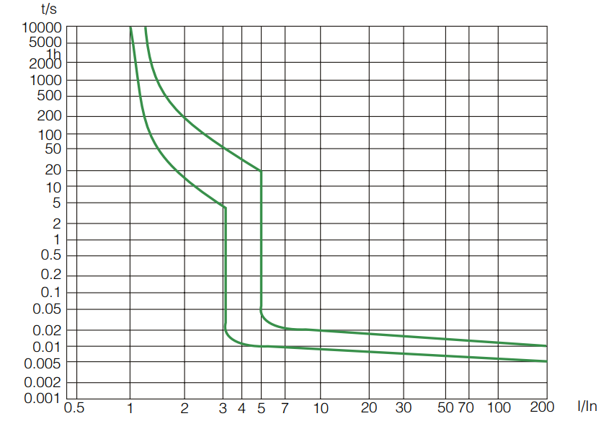
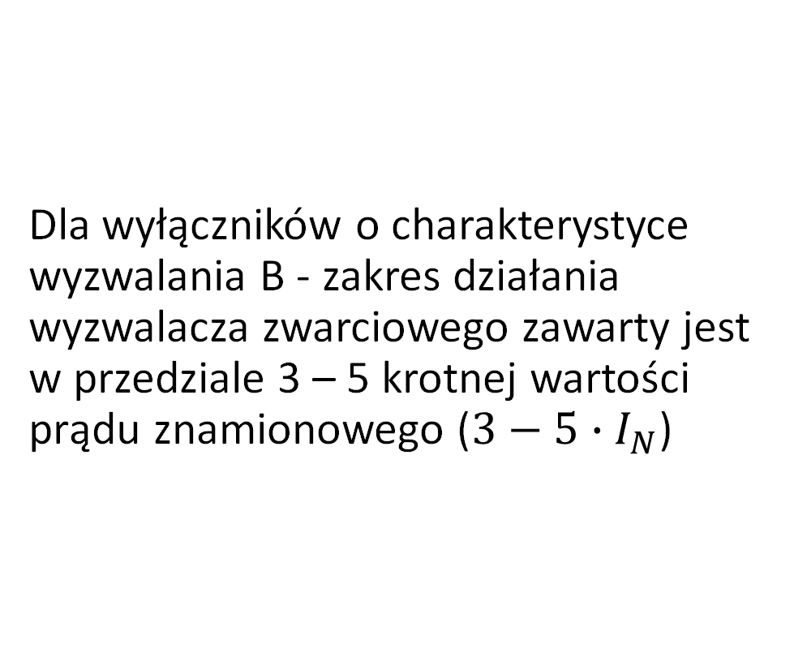
Urządzenia zabezpieczające
Wyłącznik instalacyjny nadprądowy
Dla wyłączników o charakterystyce wyzwalania B - zakres działania wyzwalacza zwarciowego zawarty jest w przedziale 3 – 5 krotnej wartości prądu znamionowego ($3−5∙I_{N}$)

Slide 10
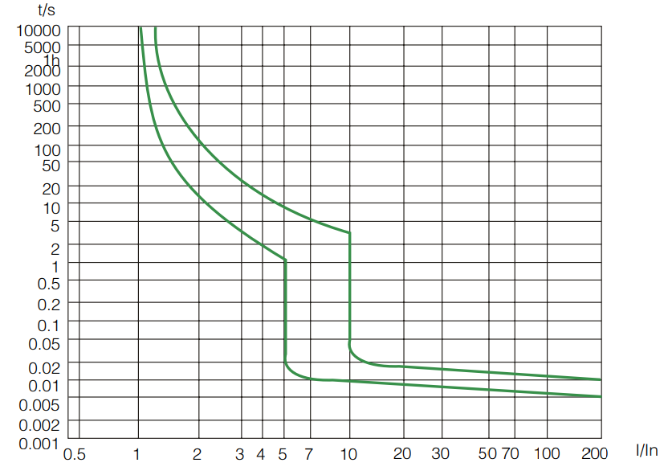
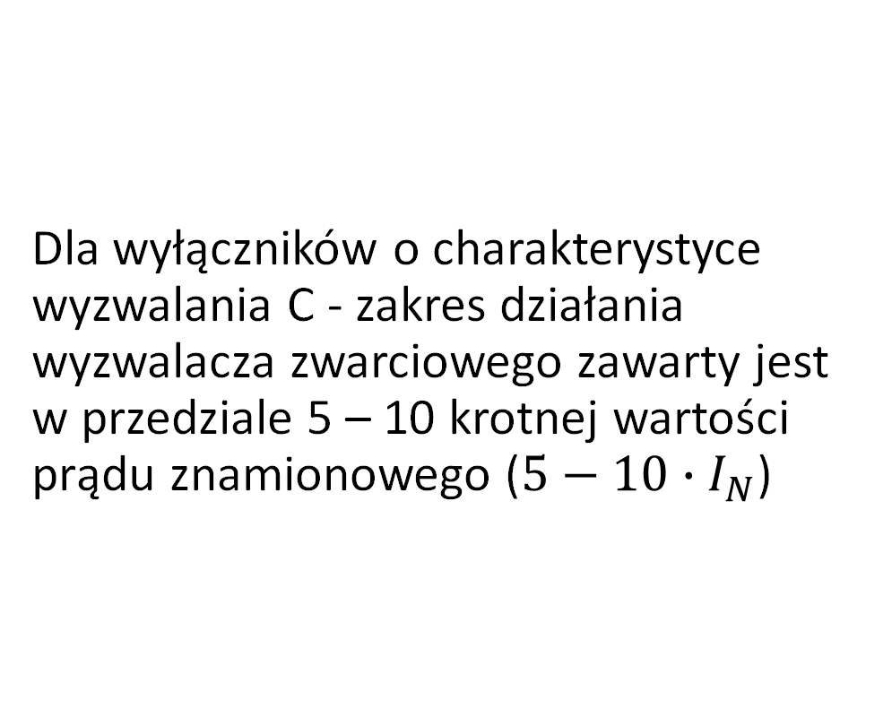
Urządzenia zabezpieczające
Wyłącznik instalacyjny nadprądowy
Dla wyłączników o charakterystyce wyzwalania C - zakres działania wyzwalacza zwarciowego zawarty jest w przedziale 5 – 10 krotnej wartości prądu znamionowego ($5−10∙I_{N}$)

Slide 11
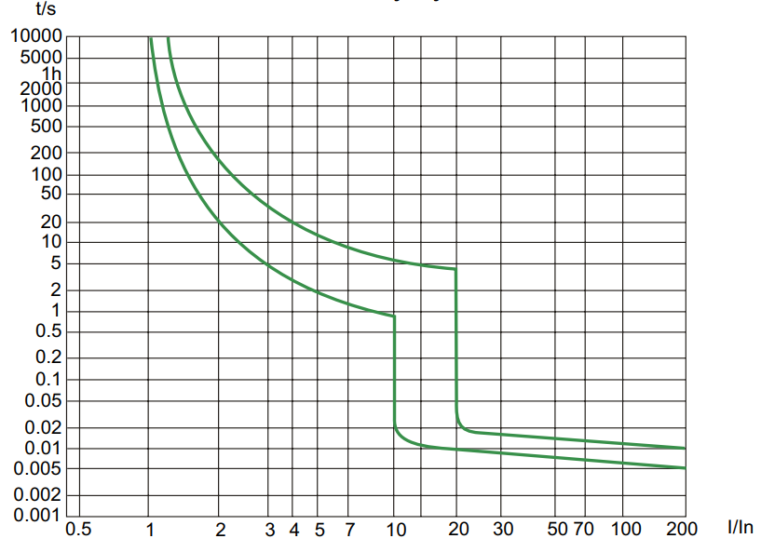
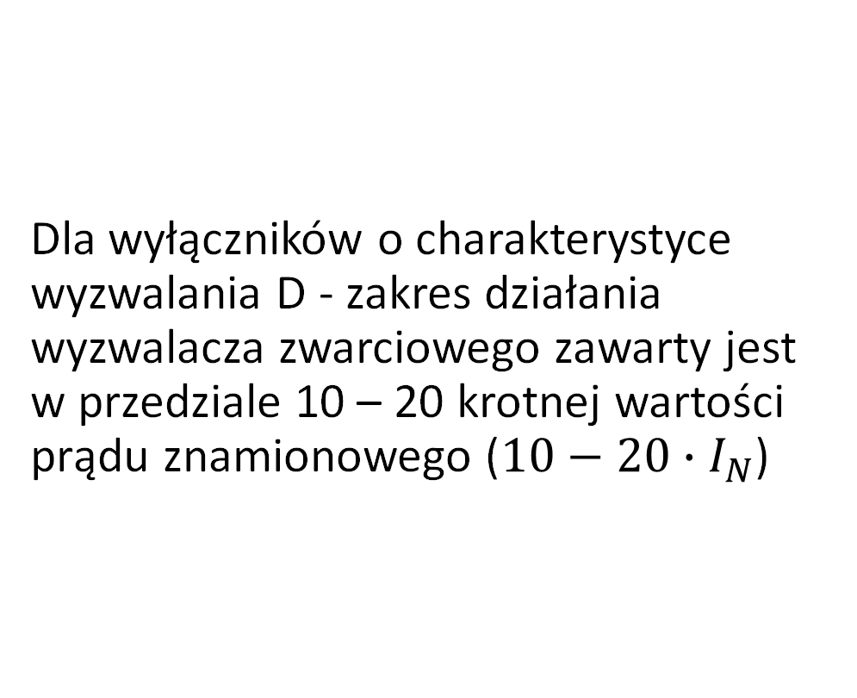
Urządzenia zabezpieczające
Wyłącznik instalacyjny nadprądowy
Dla wyłączników o charakterystyce wyzwalania D - zakres działania wyzwalacza zwarciowego zawarty jest w przedziale 10 – 20 krotnej wartości prądu znamionowego ($10−20∙I_{N}$)

Slide 12
Urządzenia zabezpieczające
Bezpieczniki topikowe
Bezpieczniki topikowe - będące jednym z pierwszych elementów inżynierii elektroenergetycznej, mają długą historię, która sięga połowy XIX wieku. Początkowo stosowano je do ochrony podmorskich kabli telegraficznych. W 1890 roku W. M. Mordey opatentował bezpiecznik z elementem topikowym zamkniętym w obudowie wypełnionej materiałem wygaszającym łuk, co stało się podstawą współczesnych bezpieczników. Na początku XX wieku bracia Siemens opracowali system bezpiecznikowy typu gwintowego, znany jako „Diazed”, który zyskał popularność na całym świecie.

Slide 13
Urządzenia zabezpieczające
Bezpieczniki topikowe
Prosta konstrukcja, niezawodność oraz stosunkowo niski koszt sprawiają, że bezpieczniki pozostają kluczowym elementem ochrony w instalacjach elektrycznych, mimo pojawienia się innych urządzeń zabezpieczających. Ich solidność i efektywność sprawiają, że są uznawane za „ostatnią linię obrony” w systemach elektroenergetycznych. Dzisiejsze konstrukcje bezpieczników niewiele różnią się od ich historycznych prototypów. Stosowane również jak wyłączniki nadprądowe do ochrony przed skutkami zwarć i przeciążeń. Pomimo dość „leciwej” konstrukcji w dalszym ciągu pozostają nie do zastąpienia chociażby ze względu na prądy znamionowe czy też zdolność zwarciową które są o wiele większe niż w wyłącznikach nadprądowych.

Slide 14
Urządzenia zabezpieczające
Bezpieczniki topikowe
Chcąc dobrać odpowiednią wkładkę topikową oprócz doboru odpowiednich wartości prądu i napięcia znamionowego oraz kształtu należy również uwzględnić rodzaj urządzenia które ma chronić. Do tego celu stosuje się różnego rodzaju charakterystyki czasowo-prądowe określane przez oznaczenia składające się z 2 liter – małej i dużej:
Pierwsza (mała) litera oznacza zdolność wyłączeniową wkładki
  a – charakterystyka niepełnozakresowa ochrona tylko przed skutkami zwarć
  g – charakterystyka pełnozakresowa – ochrona zarówno przed skutkami zwarć jak i przeciążeń.

Slide 15
Urządzenia zabezpieczające
Bezpieczniki topikowe
Druga (wielka) litera określa przeznaczenie wkładki do zabezpieczenia konkretnych urządzeń:
  L - do przewodów i kabli
  M – do silników
  R – do urządzeń energoelektronicznych
  Tr – do transformatorów
  G – do urządzeń ogólnego zastosowania.

Slide 16
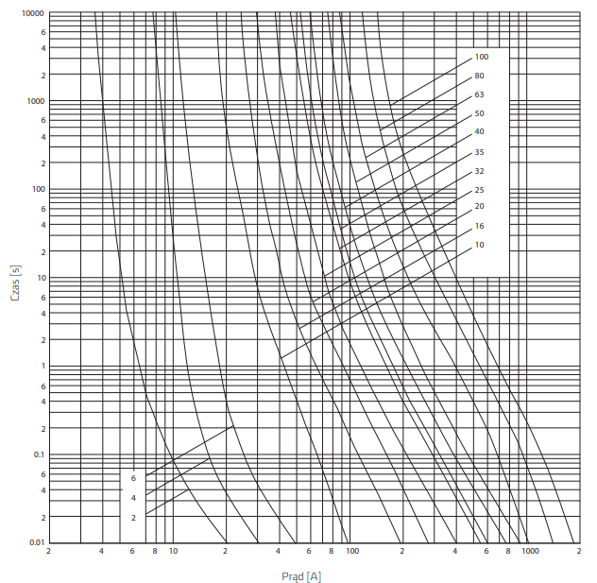
Urządzenia zabezpieczające
Bezpieczniki topikowe
Różnorodności form, kształtów, urządzeń współpracujących oraz zalet wkładek topikowych sprawia, że dzisiaj zarówno funkcjonalnością jak i wyglądem nie odbiegają od współczesnych urządzeń zabezpieczających.
Przykładowe charakterystyki czasowo - prądowe wybranych wkładek topikowych przedstawiono obok.

Slide 17
Urządzenia zabezpieczające
Wyłączniki różnicowoprądowe
Jako urządzenia zabezpieczające w przeciwieństwie do wyłączników instalacyjnych nadprądowych pełni w instalacjach elektrycznych zupełnie inną funkcję. A mianowicie odpowiedzialne są za ochronę przeciwporażeniową i przeciwpożarową.
Urządzenia te ze względu na konstrukcję wykrywają i reagują na prądy płynące poza właściwie chronionym obwodem elektrycznym.

Slide 18
Urządzenia zabezpieczające
Wyłączniki różnicowoprądowe
Prądy upłynnościowe w zależności od wielkości świadczyć mogą o uszkodzeniu izolacji przewodów lub o przepływie prądu rażeniowego przez ciało człowieka. W takim przypadku wyłącznik musi natychmiast reagować i przerwać obwód elektryczny.
Ponieważ w instalacjach elektrycznych pracują urządzenia które mają „naturalne upłynności” dobór odpowiedniego wyłącznika jest niezwykle istotny.

Slide 19
Urządzenia zabezpieczające
Wyłączniki różnicowoprądowe
Najważniejsze parametry znamionowe wyłączników różnicowoprądowych:
Napięcie znamionowe Un​ - określa maksymalne napięcie, przy którym urządzenie elektryczne może działać zgodnie z przeznaczeniem.
Znamionowy prąd ciągły In - jest to największy prąd, jakim wolno wyłącznik długotrwale obciążać w stanie zamkniętym. (parametr dotyczy obciążalności styków głównych wyłącznika)

Slide 20
Urządzenia zabezpieczające
Wyłączniki różnicowoprądowe
Znamionowy prąd różnicowy IΔ_{N} - Określa wartość prądu różnicowego, przy którym wyłącznik zadziała. Typowe wartości to 10 mA, 30 mA, 100 mA, 300 mA. Wyłączniki różnicowoprądowe o prądzie różnicowym nie większym niż 30 mA są stosowane w celu ochrony przeciwporażeniowej. Do celów ochrony przecipożarowej stosuje się wyłączniki o prądzie różnicowym nie większym niż 500 mA

Slide 21
Urządzenia zabezpieczające
Wyłączniki różnicowoprądowe
Przydatność do wykrywania określonego kształtu przebiegu prądu różnicowego
Typ AC
Zakres prądów różnicowych: prąd przemienny sinusoidalny o częstotliwości 50 Hz.
Zastosowanie: Podstawowe zabezpieczenie w instalacjach, gdzie spodziewane są jedynie prądy różnicowe sinusoidalne.

Slide 22
Urządzenia zabezpieczające
Wyłączniki różnicowoprądowe
Typ A
Zakres prądów różnicowych: prąd przemienny sinusoidalny oraz prąd pulsujący jednokierunkowy z składową stałą do 6 mA.
Zastosowanie: Instalacje z urządzeniami elektronicznymi, takimi jak zasilacze, różnego rodzaju przekształtniki.
Typ B
Zakres prądów różnicowych: prąd przemienny sinusoidalny, prąd pulsujący jednokierunkowy z składową stałą do 6 mA, prąd stały o niewielkim tętnieniu oraz prąd stały z prostowników trójfazowych.
Zastosowanie: Instalacje zasilane przez urządzenia generujące prądy stałe o niewielkim tętnieniu, takie jak falowniki czy stacje ładowania pojazdów elektrycznych

Slide 23
Urządzenia zabezpieczające
Wyłączniki różnicowoprądowe
Typ F
Zakres prądów różnicowych: prąd przemienny sinusoidalny, prąd pulsujący jednokierunkowy z składową stałą do 10 mA oraz prąd zawierający wyższe harmoniczne (do 1 kHz).
Zastosowanie: Obwody zasilane przez przekształtniki częstotliwości, gdzie występują prądy różnicowe zawierające harmoniczne.

Slide 24
Urządzenia zabezpieczające
Wyłączniki różnicowoprądowe
Opóźnienie wyzwalania.
Ze względu na opóźnienie wyzwalania wyróżnia się wyłączniki różnicowoprądowe:
bezzwłoczne – bez określonego czasu przetrzymywania,
krótkozwłoczne – o gwarantowanym czasie przetrzymywania co najmniej 10 ms; nadające się do obwodów odbiorczych o dużym przejściowym prądzie różnicowym, trwającym bardzo krótko (np. µs)
zwłoczne (selektywne) – o gwarantowanym czasie przetrzymywania co naj mniej 40 ms; zapewniające wybiorczość działania z wyłącznikami bezzwłocznymi bądź krótkozwłocznymi

Slide 25
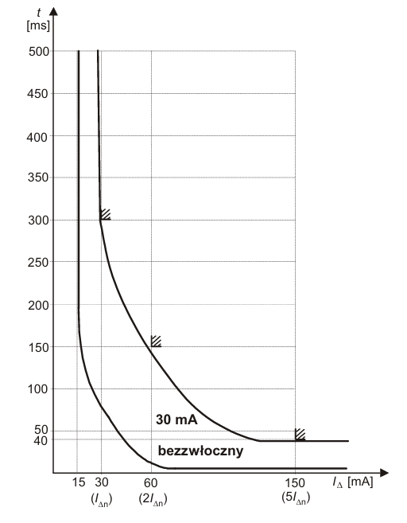
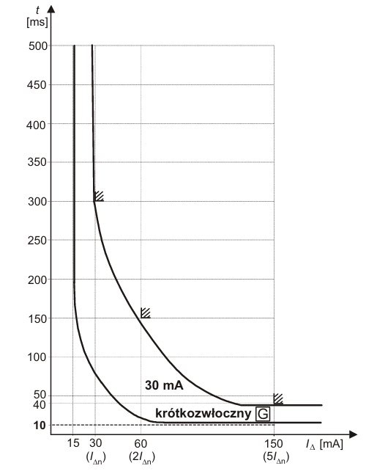
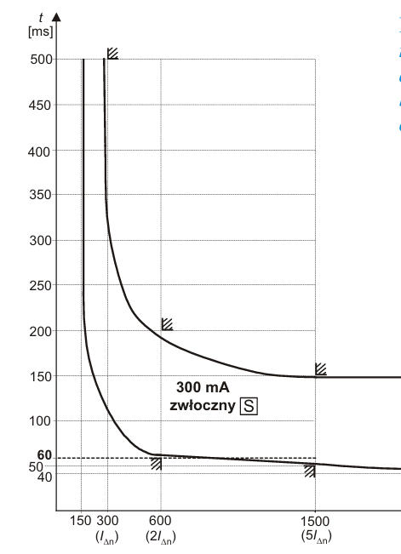
Urządzenia zabezpieczające
Wyłączniki różnicowoprądowe
Przykładowe charakterystyki czasowo-prądowe wyłączników różnicowoprądowych

Slide 26
Działanie prądu na organizm ludzki
Wstęp
Przepływ prądu elektrycznego przez ciało ludzkie może powodować zaburzenia funkcjonowania wielu układów a w szczególności: nerwowego, oddechowego i krwionośnego. Każde takie zaburzenie powoduje zagrożenie dla zdrowia i życia człowieka.
Skutki przepływu prądu przez ciało człowieka zależne są od: rodzaju prądu (stały czy przemienny), wartości płynącego prądu, czasu a także drogi przepływy tegoż prądu.

Slide 27
Działanie prądu na organizm ludzki
Skutki przepływu przez ciało człowieka
Skutki przepływu prądu przez ciało człowieka można podzielić na:
Fizyczne (np. zablokowanie pracy płuc, skurcze mięśni, migotanie komór sercowych, zatrzymanie akcji serca, niedotlenienie mózgu, upadek z wysokości na wskutek działania prądu, uszkodzenie wzroku).
Chemiczne (np. ścinanie się białka w wyniku wzrostu temperatury).
Biologiczne (np. wydzielanie się w nerkach niepożądanego płynu mającego negatywny wpływ na działanie organu).

Slide 28
Działanie prądu na organizm ludzki
Skutki przepływu przez ciało człowieka
Ze względu na silne powiązanie skutków przepływu prądu z czasem przepływy, te same wartości natężenia prądu rażeniowego ale przepływające w różnych czasach mogą powodować zupełnie różne skutki. Dłuższe czasy przepływu prądu przez ciało ludzkie najczęściej skutkują migotaniem komór serca oraz skutkami cieplnymi. Natomiast na podstawie przeprowadzonych badań udowodniono, że przy przepływie prądów rażeniowych w czasie poniżej 0,2 s migotanie komór serca występuje bardzo rzadko, natomiast przy czasach powyżej 1 s bardzo często.

Slide 29
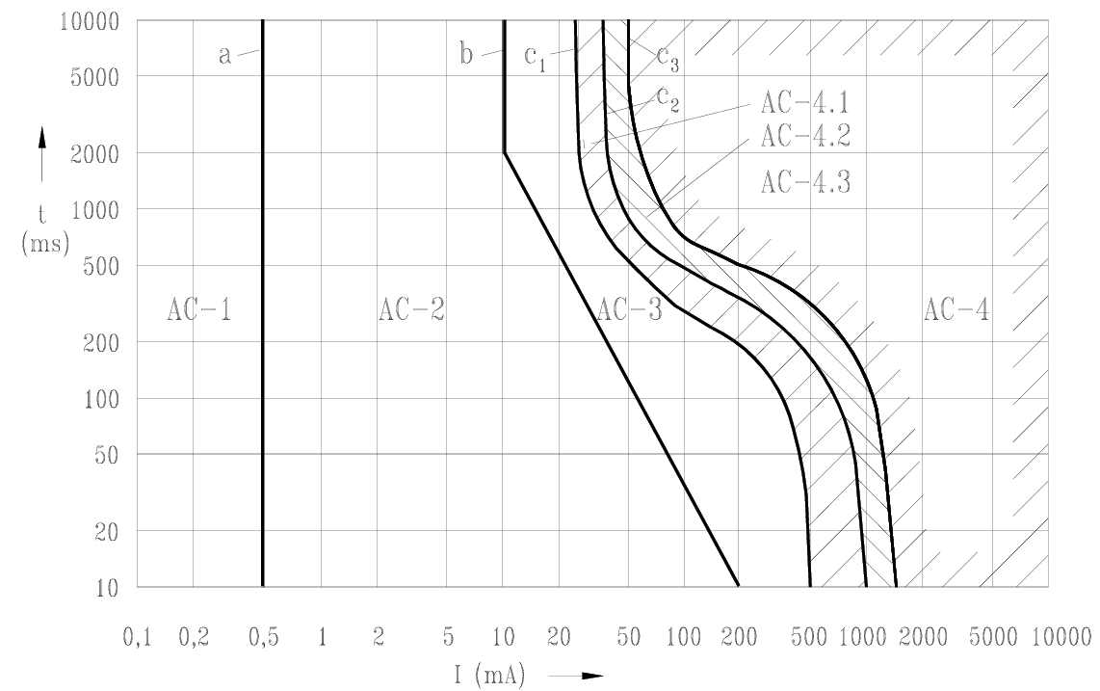
Działanie prądu na organizm ludzki
Skutki przepływu przez ciało człowieka
Podział na strefy skutków oddziaływania prądu przemiennego o częstotliwości 50/60 Hz na ciało ludzkie, na drodze lewa ręka.

Slide 30
Działanie prądu na organizm ludzki
Skutki przepływu przez ciało człowieka
AC-1 zazwyczaj brak reakcji organizmu,
AC-2 zazwyczaj nie występują szkodliwe skutki patofizjologiczne. Linia b jest progiem samodzielnego uwolnienia człowieka od kontaktu z częścią pod napięciem,
AC-3 zazwyczaj nie występują uszkodzenia organiczne. Prawdopodobieństwo skurczu mięśni i trudności w oddychaniu przy przepływie prądu w czasie dłuższym niż 2 s. Odwracalne zakłócenia powstawania i przenoszenia impulsów w sercu, włącznie z migotaniem przedsionków i przejściową blokadą pracy serca, bez migotania komór serca, wzrastające wraz z wielkością prądu i czasem jego przepływu
AC-4 dodatkowo, oprócz skutków charakterystycznych dla strefy AC-3, pojawia się wzrastające wraz z wartością prądu i czasem jego przepływu niebezpieczeństwo skutków patofizjologicznych, np. zatrzymanie czynności serca, zatrzymanie oddychania i ciężkie oparzenia.

Slide 31
Działanie prądu na organizm ludzki
Skutki przepływu przez ciało człowieka
Ze względu na prawdopodobieństwo wywołania migotania komór serca wyróżnia się następujące strefy:
AC-4.1 5 % przypadków migotania komór serca,
AC-4.2 nie więcej niż 50 % przypadków,
AC-4.3 powyżej 50 % przypadków.
Przyjęto, że graniczna bezpieczna wartość prądu rażeniowego, płynącego w dłuższym czasie przez ciało ludzkie, wynosi 30 mA dla prądu przemiennego.

Slide 32
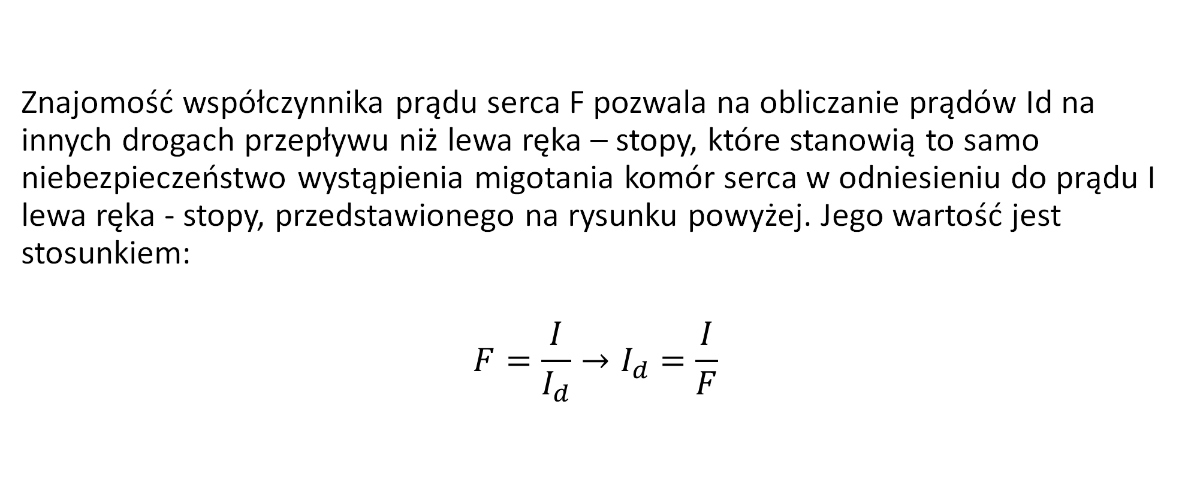
Działanie prądu na organizm ludzki
Skutki przepływu przez ciało człowieka
Znajomość współczynnika prądu serca F pozwala na obliczanie prądów Id na innych drogach przepływu niż lewa ręka – stopy, które stanowią to samo niebezpieczeństwo wystąpienia migotania komór serca w odniesieniu do prądu I lewa ręka - stopy, przedstawionego na rysunku powyżej. Jego wartość jest stosunkiem:
$$F=\frac{I}{I_{d}}→I_{d}=\frac{I}{F}$$

Slide 33
Działanie prądu na organizm ludzki
Skutki przepływu przez ciało człowieka
gdzie:
I – prąd płynący przez ciało ludzkie na drodze lewa ręka – stopy przedstawiona na grafice,
Id – prąd płynący przez ciało ludzkie na drogach przedstawionych w tabeli wywołujący te same skutki jak prąd I,
F – współczynnik prądu serca o wartościach dla różnych dróg przepływu prądu Id

Slide 34
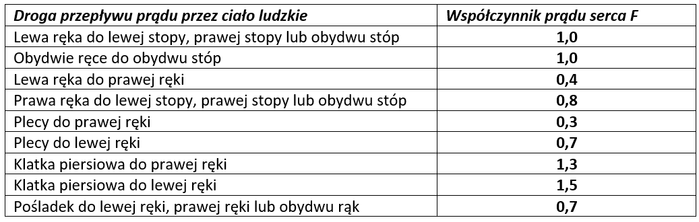
Działanie prądu na organizm ludzki
Skutki przepływu przez ciało człowieka

Slide 35
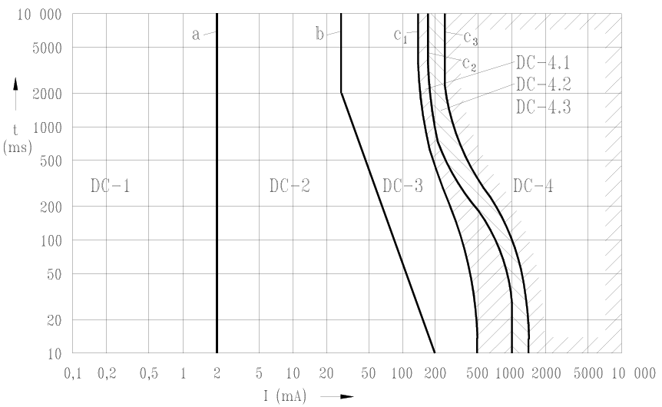
Działanie prądu na organizm ludzki
Skutki przepływu przez ciało człowieka
Podział na strefy skutków oddziaływania prądu stałego na ciało ludzkie, na drodze lewa ręka.

Slide 36
Działanie prądu na organizm ludzki
Skutki przepływu przez ciało człowieka
DC-1 - zazwyczaj brak reakcji organizmu,
DC-2 - zazwyczaj nie występują szkodliwe skutki patofizjologiczne,
DC-3 - zazwyczaj nie występują uszkodzenia organiczne. Prawdopodobieństwo odwracalnych zakłóceń powstawania i przewodzenia impulsów w sercu, wzrastających wraz z natężeniem prądu i czasem ,
DC-4 - prawdopodobieństwo wywołania migotania komór serca oraz wzrastające wraz z natężeniem prądu i czasem inne szkodliwe skutki patofizjologiczne, np. ciężkie oparzenia.

Slide 37
Działanie prądu na organizm ludzki
Skutki przepływu przez ciało człowieka
Ze względu na prawdopodobieństwo wywołania migotania komór serca wyróżnia się następujące strefy:
DC-4.1 - 5 % przypadków migotania komór serca,
DC-4.2 - nie więcej niż 50 % przypadków,
DC-4.3 powyżej 50 % przypadków.
Przyjęto, że graniczna bezpieczna wartość prądu rażeniowego, płynącego w dłuższym czasie przez ciało ludzkie, wynosi 70 mA dla prądu stałego.

Slide 38
Działanie prądu na organizm ludzki
Napięcie dotykowe dopuszczalne długotrwale
Na podstawie przybliżonych wartości impedancji i rezystancji ciała ludzkiego oraz prądu rażeniowego, określono dopuszczalne wartości napięć dotykowych dopuszczalnych długotrwale w różnych warunkach środowiskowych.
W warunkach normalnych, dopuszczalne napięcie dotykowe długotrwałe (UL) wynosi 50 V dla prądu przemiennego i 120 V dla prądu stałego. Do środowisk o normalnych warunkach zaliczamy lokale mieszkalne, biurowe, sale widowiskowe i teatralne, klasy szkolne (z wyjątkiem niektórych laboratoriów) oraz podobne przestrzenie.

Slide 39
Działanie prądu na organizm ludzki
Napięcie dotykowe dopuszczalne długotrwale
W środowiskach o zwiększonym zagrożeniu, dopuszczalne napięcie dotykowe długotrwałe (UL) wynosi 25 V dla prądu przemiennego i 60 V dla prądu stałego. Takie warunki występują w łazienkach, natryskach, saunach, pomieszczeniach dla zwierząt domowych, blokach operacyjnych szpitali, hydroforniach, wymiennikowniach ciepła, przestrzeniach ograniczonych powierzchniami przewodzącymi, kanałach rewizyjnych, na kempingach, w terenach budowy i rozbiórki, a także na terenach otwartych.

Slide 40
Działanie prądu na organizm ludzki
Napięcie dotykowe dopuszczalne długotrwale
W warunkach zwiększonego zagrożenia porażeniem prądem elektrycznym, które może wystąpić przy zetknięciu ciała ludzkiego zanurzonego w wodzie z elementami pod napięciem, dopuszczalne napięcie dotykowe długotrwałe (UL) wynosi 12 V dla prądu przemiennego i 30 V dla prądu stałego.

Slide 41
Działanie prądu na organizm ludzki
Napięcie dotykowe dopuszczalne długotrwale
W warunkach zwiększonego zagrożenia porażeniem prądem elektrycznym, które może wystąpić przy zetknięciu ciała ludzkiego zanurzonego w wodzie z elementami pod napięciem, dopuszczalne napięcie dotykowe długotrwałe (UL) wynosi 12 V dla prądu przemiennego i 30 V dla prądu stałego.

Slide 42
Ochrona przeciwporażeniowa
Pojęcia podstawowe
Część czynna – przewód lub część przewodząca urządzenia lub instalacji elektrycznej przeznaczona do pracy pod napięciem w warunkach normalnych, w tym przewód neutralny N. Częścią czynną nie jest przewód ochronny PE, przewód ochronno – neutralny PEN.
Część przewodząca dostępna – część przewodząca urządzenia lub instalacji elektrycznej, która może być dotknięta, i która w warunkach normalnej pracy instalacji nie znajduje się pod napięciem, lecz w wyniku uszkodzenia izolacji podstawowej może znaleźć się pod napięciem.

Slide 43
Ochrona przeciwporażeniowa
Pojęcia podstawowe
Część przewodząca obca – część przewodząca nie będąca częścią urządzenia ani instalacji elektrycznej, która może się znaleźć pod określonym potencjałem, zwykle pod potencjałem ziemi lokalnej. Zaliczają się do niej metalowe konstrukcje i rurociągi oraz przewodzące podłogi i ściany.
Dotyk bezpośredni – dotknięcie przez człowieka lub zwierzę części czynnych.
Dotyk pośredni – dotknięcie przez człowieka lub zwierzę części przewodzących dostępnych, które w stanie uszkodzenia znalazły się pod napięciem .

Slide 44
Ochrona przeciwporażeniowa
Rodzaje i środki ochrony
Norma PN-IEC (HD) 60364-4-41 określa postanowienia w zakresie ochrony przeciwporażeniowej w instalacjach elektrycznych do 1 kV i dotyczy normalnych warunków środowiskowych.
Dla instalacji elektrycznych w warunkach środowiskowych stwarzających zwiększone zagrożenie, wprowadza się odpowiednie obostrzenia i stosuje się specjalne rozwiązania zgodnie z normą PN-IEC (HD) 60364 grupy 700.

Slide 45
Ochrona przeciwporażeniowa
Rodzaje i środki ochrony
Ochrona podstawowa – powszechnie stosowane środki ochrony:
Izolacja podstawowa części czynnych
Przegrody lub obudowy
Ochrona podstawowa – środki ochrony stosowane tylko w instalacjach dostępnych dla osób wykwalifikowanych lub poinstruowanych, lub osób będących pod nadzorem wyżej wymienionych:
Przeszkody, bariery
Umieszczenie poza zasięgiem ręki

Slide 46
Ochrona przeciwporażeniowa
Rodzaje i środki ochrony
Ochrona przy uszkodzeniu – powszechnie stosowane środki ochrony:
Samoczynne wyłączenie zasilania
Izolacja podwójna, izolacja wzmocniona lub ochronna osłona izolacyjna
Separacja elektryczna dla zasilania jednego odbiornika

Slide 47
Ochrona przeciwporażeniowa
Rodzaje i środki ochrony
Ochrona przy uszkodzeniu – środki ochrony stosowane tylko wtedy, gdy instalacja jest pod nadzorem osób wykwalifikowanych lub poinstruowanych tak, że nieautoryzowane zmiany nie mogą być dokonywane.
Izolowanie stanowiska
Nieuziemione połączenia wyrównawcze miejscowe
Separacja elektryczna dla zasilania więcej niż jednego odbiornika.

Slide 48
Ochrona przeciwporażeniowa
Rodzaje i środki ochrony
Ochrona przez zastosowanie bardzo niskiego napięcia – środki ochrony stosowane we wszystkich sytuacjach:
Obwody SELV
Obwody PELV

Slide 49
Ochrona przeciwporażeniowa
Rodzaje i środki ochrony
Ochrona uzupełniająca – środek ochrony uzupełniającej stosowany w w układach w przypadku uszkodzenia środków ochrony podstawowej i/lub środków ochrony przy uszkodzeniu, a także w przypadku nieostrożności użytkowników.
Urządzenia ochronne różnicowoprądowe o znamionowym prądzie różnicowym nieprzekraczającym 30 mA
Ochrona uzupełniająca – środek ochrony uzupełniającej stosowany jako uzupełnienie ochrony przy uszkodzeniu.
Dodatkowe połączenia wyrównawcze ochronne

Slide 50
Ochrona przeciwporażeniowa
Klasy ochronności urządzeń elektrycznych
Klasy ochronności urządzeń elektrycznych.
Warto pamiętać, że klasa ochronności nie oznacza bezpośrednio bezpieczeństwa urządzenia, lecz definiuje, jakie rozwiązania techniczne (środki ochrony) mają chronić przed porażeniem prądem elektrycznym.
Urządzenia klasy ochronności 0
To urządzenia, które mają tylko izolację podstawową jako środek ochrony podstawowej. Nie przewidziano w nich żadnych dodatkowych zabezpieczeń na wypadek uszkodzenia.

Slide 51
Ochrona przeciwporażeniowa
Klasy ochronności urządzeń elektrycznych
Takie urządzenia można stosować tylko w instalacjach, gdzie przyjęto specjalne środki ochrony przeciwporażeniowej, takie jak:
  izolowanie stanowiska,
  separacja elektryczna (obejmująca wyłącznie jedno urządzenie).

Slide 52
Ochrona przeciwporażeniowa
Klasy ochronności urządzeń elektrycznych
Urządzenia klasy ochronności I - urządzenia, których ochrona przeciwporażeniowa polega na zastosowaniu izolacji podstawowej jako środka ochrony podstawowej. Urządzenia wyposażone są w zaciski połączenia ochronnego umożliwiające przyłączenie przewodu ochronnego, zapewniającego ochronę przy uszkodzeniu polegającą na samoczynnym wyłączeniu zasilania.
Zacisk połączenia ochronnego urządzenia należy oznaczać symbolem literami PE, kombinacją kolorów zielonego i żółtego lub symbolem:

Slide 53
Ochrona przeciwporażeniowa
Klasy ochronności urządzeń elektrycznych
Urządzenia klasy ochronności II
Ochrona podstawowa realizowana jest przez izolację podstawową części czynnych.
Ochrona przy uszkodzeniu zapewniana jest przez zastosowanie:
  izolacji dodatkowej (dodatkowa warstwa niezależna od izolacji podstawowej)
  lub izolacji wzmocnionej (pojedyncza izolacja o równoważnej skuteczności co izolacja podstawowa + dodatkowa).

Slide 54

Ochrona przeciwporażeniowa
Klasy ochronności urządzeń elektrycznych
Urządzenia klasy II nie posiadają zacisku ochronnego (PE) i nie wymagają podłączenia przewodu ochronnego.
Konstrukcja zapewnia, że pojedyncze uszkodzenie (np. przebicie izolacji podstawowej) nie prowadzi do zagrożenia porażeniowego.
Urządzenia wykonane w II klasie ochronności oznacza się symbolem:

Slide 55

Ochrona przeciwporażeniowa
Klasy ochronności urządzeń elektrycznych
Urządzenia klasy ochronności III
Zasilane bardzo niskim napięciem:
  do 50 V AC (prąd przemienny)
  do 120 V DC (prąd stały, nietętniący)
Wyposażone w ochronę podstawową
Brak ochrony przy uszkodzeniu — konstrukcja nie przewiduje dodatkowych zabezpieczeń.
Stosowane w obwodach SELV lub PELV (systemy bardzo niskiego napięcia zapewniające bezpieczeństwo).
Oznaczane symbolem:

Slide 56
Ochrona przeciwporażeniowa
Układy sieci
Tabela 1. Podział napięć na zakresy.
Zakres napięcia | Napięcia prądu przemiennego |  |  | Napięcia prądu stałego
 | Układy z uziemieniami |  | Układy izolowane lub z uziemieniami pośrednimi | Układy z uziemieniami |  | Układy izolowane lub z uziemieniami pośrednimi
 | Faza-Ziemia | Faza-Faza | Faza-Faza | Biegun-Ziemia | Biegun-Biegun | Biegun-Biegun
I | U ≤ 50 | U ≤ 50 | U ≤ 50 | U ≤ 120 | U ≤ 120 | U ≤ 120
 | U ≤ 25 | U ≤ 25 | U ≤ 25 | U ≤ 60 | U ≤ 60 | U ≤ 60
 | U ≤ 12 | U ≤ 12 | U ≤ 12 | U ≤ 30 | U ≤ 30 | U ≤ 30
II | 50 < U ≤ 600 | 50 < U ≤1000 | 50 < U ≤1000 | 120 < U ≤900 | 120 < U ≤ 1500 | 120 < U ≤ 1500

Slide 57
Ochrona przeciwporażeniowa
Układy sieci
Układy sieci.
Sieci napięcia zakresu II, w zależności od sposobu uziemienia dzielą się na różnego rodzaju układy sieci, a oznacza się je za pomocą symboli literowych gdzie pierwsza litera oznacza związek pomiędzy układem sieci a ziemią:
T: bezpośrednie połączenie jednego punktu układu sieci z ziemią. Najczęściej jest łączony z ziemią punkt neutralny,
I: wszystkie części czynne, to znaczy mogące się znaleźć pod napięciem w warunkach normalnej pracy są izolowane od ziemi, lub jeden punkt układu sieci jest połączony z ziemią poprzez impedancję lub bezpiecznik iskiernikowy (uziemienie otwarte),

Slide 58
Ochrona przeciwporażeniowa
Układy sieci
Druga litera oznacza związek pomiędzy częściami przewodzącymi dostępnymi a ziemią:
N - bezpośrednie połączenie (chodzi tu o połączenie metaliczne) podlegających ochronie części przewodzących dostępnych, z uziemionym punktem układu sieci; zazwyczaj z uziemionym punktem neutralnym,
T - bezpośrednie połączenie z ziemią (chodzi tu o uziemienie) podlegających ochronie części przewodzących dostępnych, niezależnie od uziemienia punktu układu sieci; zazwyczaj uziemienia punktu neutralnego.

Slide 59
Ochrona przeciwporażeniowa
Układy sieci
Następna litera (litery) oznacza związek pomiędzy przewodem (żyłą) neutralnym N i przewodem (żyłą) ochronnym PE:
C - funkcję przewodu neutralnego i przewodu ochronnego spełnia jeden przewód, zwany przewodem ochronno-neutralnym PEN,
S - funkcję przewodu neutralnego i przewodu ochronnego spełniają osobne przewody - przewód N i przewód PE,
C-S - w pierwszej części sieci, licząc od strony zasilania zastosowany jest przewód ochronno-neutralny PEN, a w drugiej osobny przewód neutralny N i przewód ochronny PE.

Slide 60
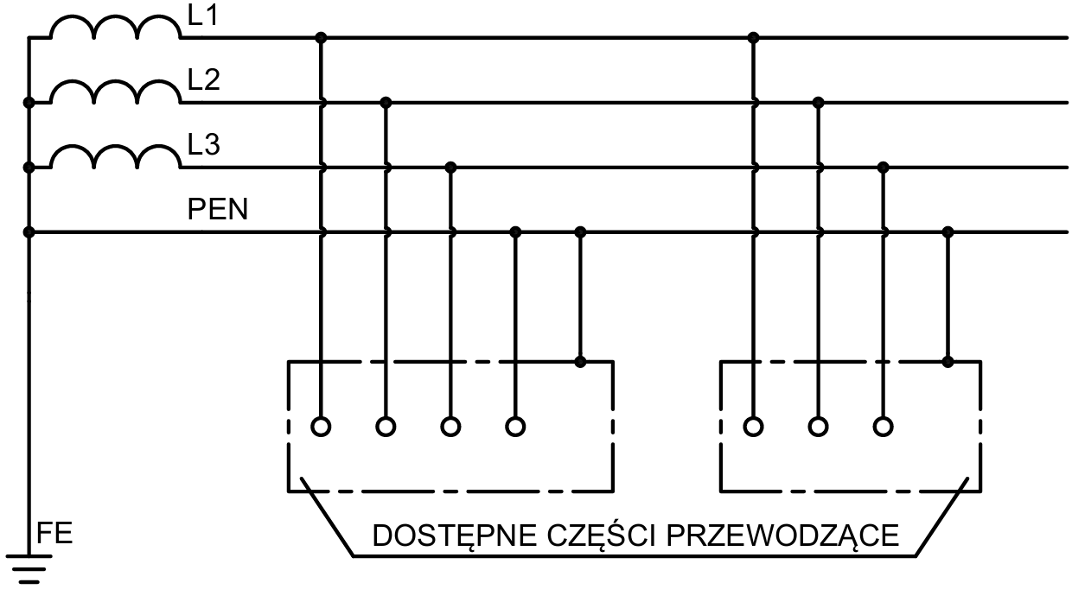
Ochrona przeciwporażeniowa
Układy sieci
Układ sieci TN-C

Slide 61
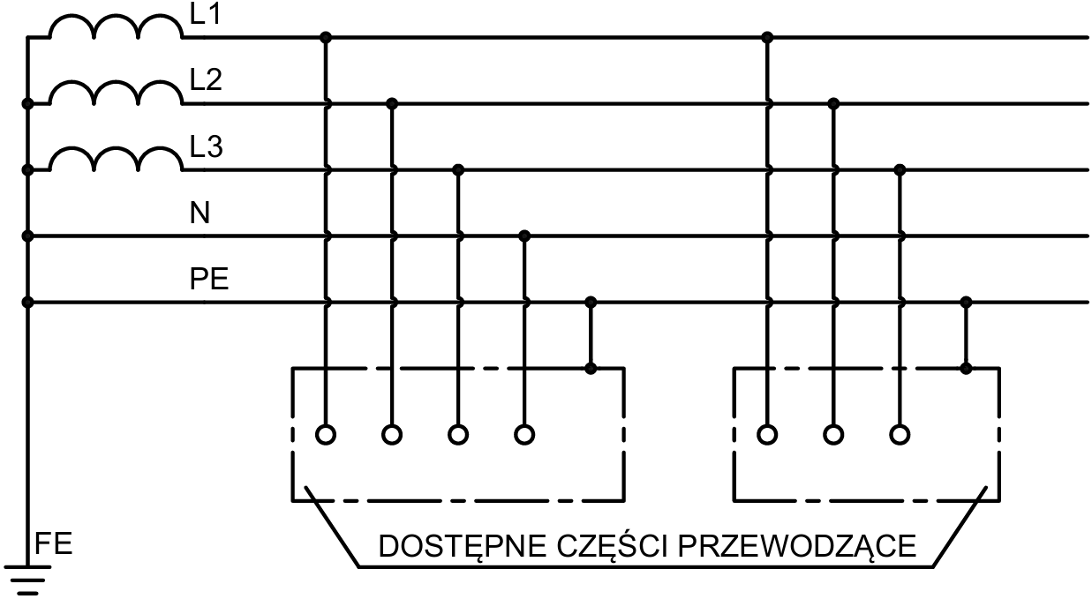
Ochrona przeciwporażeniowa
Układy sieci
Układ sieci TN-S

Slide 62
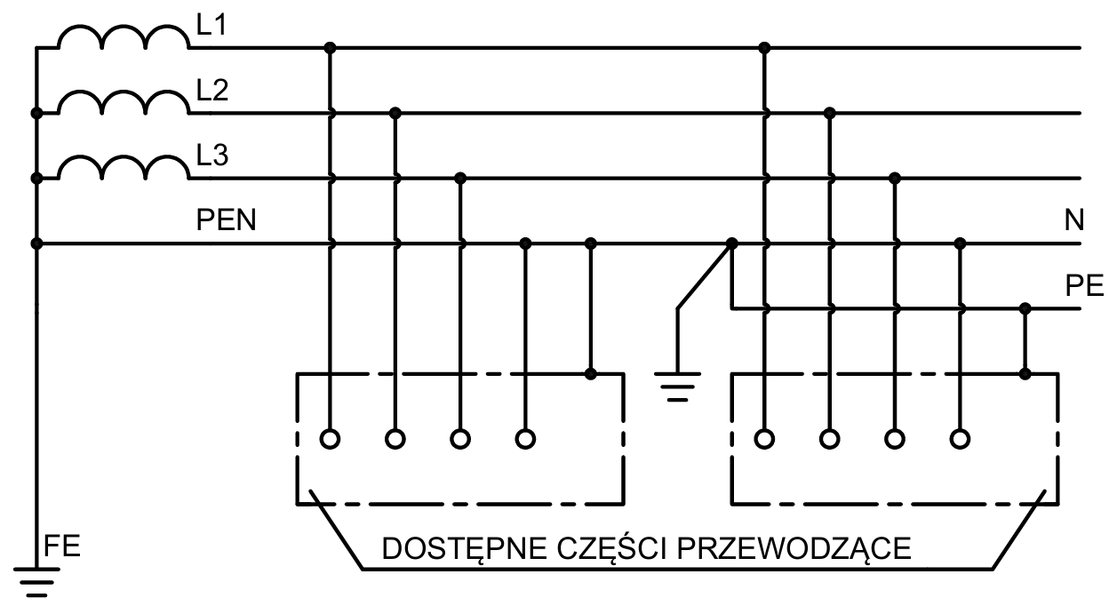
Ochrona przeciwporażeniowa
Układy sieci
Układ sieci TN-C-S

Slide 63
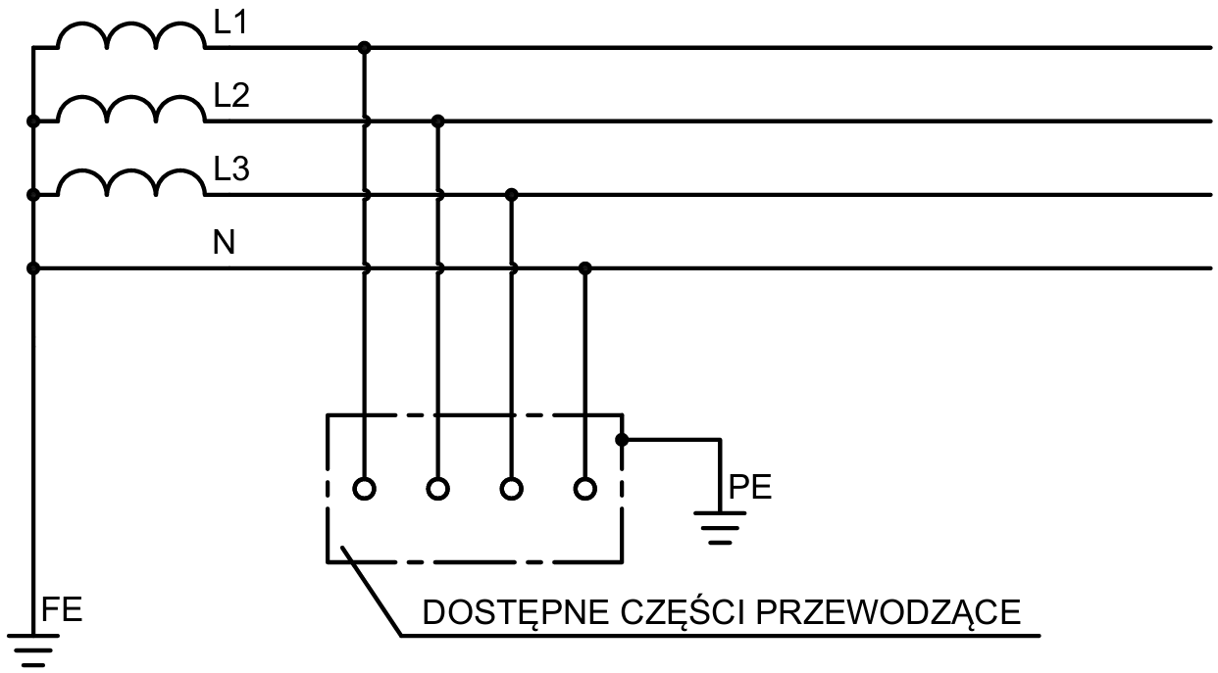
Ochrona przeciwporażeniowa
Układy sieci
Układ sieci TT

Slide 64
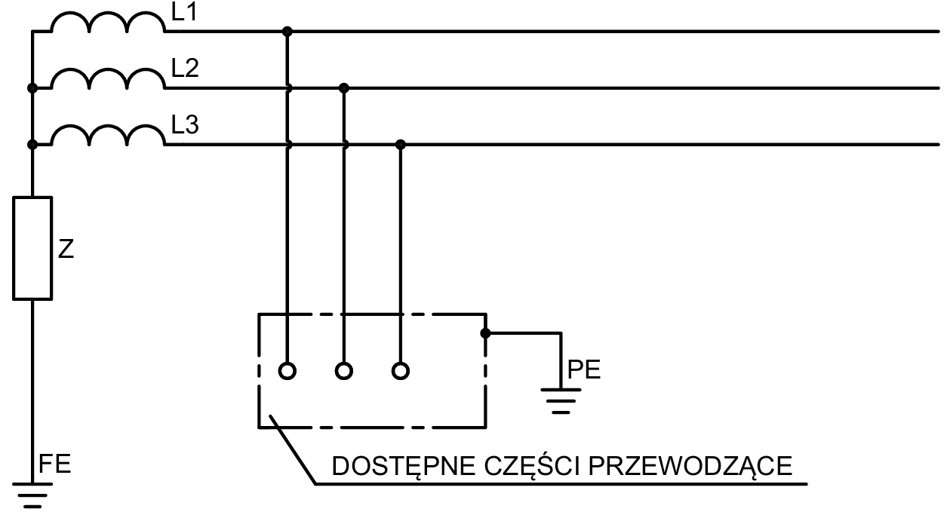
Ochrona przeciwporażeniowa
Układy sieci
Układ sieci IT

Slide 65
Ochrona przeciwporażeniowa
Układy sieci
Wymagania techniczne
Układy sieci TN w instalacjach elektrycznych
W Polsce najczęściej stosowane są układy sieci typu TN, a w sieciach elektroenergetycznych zasilających budynki najczęściej spotykamy układ TN-C. W tym układzie występuje przewód ochronno-neutralny PEN, który pełni jednocześnie funkcję przewodu ochronnego (PE) i neutralnego (N).
Wymagania dotyczące przewodu PEN (zgodnie z normą PN-HD 60364-5-54):
Minimalny przekrój żyły dla przewodu PEN:
  10 mm² – dla miedzi (Cu),
  16 mm² – dla aluminium (Al).

Slide 66
Ochrona przeciwporażeniowa
Układy sieci
Wymagania techniczne
Problemy w instalacjach odbiorczych budynków
W praktyce, w budynkach bardzo często trudno jest dostosować przekrój przewodu PEN do wymagań normy. Aby poprawić bezpieczeństwo użytkowników, konieczne staje się zastosowanie układów:
TN-S – przewody ochronny PE i neutralny N są prowadzone oddzielnie,
TN-C-S – przewód PEN jest rozdzielany na PE i N w złączu lub rozdzielnicy głównej.
Punkt rozdziału PEN na PE i N musi być uziemiony, aby zapewnić utrzymanie potencjału ziemi na przewodzie ochronnym PE.

Slide 67
Ochrona przeciwporażeniowa
Układy sieci
Wymagania techniczne
Rozdział PEN na PE i N eliminuje:
Ryzyko pojawienia się napięcia fazowego na obudowach metalowych odbiorników w razie przerwy przewodu PEN.
pojawienia się na przewodzie PEN napięcia niekorzystnego dla użytkowanych odbiorników, wywołanego przepływem przez ten przewód prądu wyrównawczego, spowodowanego zaistnieniem asymetrii prądowej w instalacji.

Slide 68
Ochrona przeciwporażeniowa
Układy sieci
Wymagania techniczne
Rola uziemień w układach TN
Przewody PE oraz PEN powinny być możliwie licznie uziemiane. Wielokrotne uziemienie przewodu ochronnego PE i ochronno-neutralnego PEN w układzie sieci TN, w którym stosowane jest samoczynne wyłączenie zasilania, jako ochrona przy uszkodzeniu, powoduje:
obniżenie napięcia na nieuszkodzonym przewodzie ochronnym PE lub ochronno- neutralnym PEN, połączonym z miejscem zwarcia,
utworzenie drogi zastępczej prądu zwarciowego w przypadku przerwania przewodu ochronnego PE lub ochronno-neutralnego PEN,

Slide 69
Ochrona przeciwporażeniowa
Układy sieci
Wymagania techniczne
obniżenie napięcia na przewodzie ochronnym PE lub ochronno-neutralnym PEN, który został przerwany (odłączony od punktu neutralnego sieci) i który jest jednocześnie połączony z miejscem zwarcia,
obniżenie napięcia, które może pojawić się na przewodzie ochronnym PE lub ochronno-neutralnym PEN podczas zwarć doziemnych w stacji zasilającej po stronie wyższego napięcia, gdy w stacji wykonano wspólne uziemienie urządzeń wysokiego i niskiego napięcia,
ograniczenie asymetrii napięć podczas zwarć doziemnych.

Slide 70
Ochrona przeciwporażeniowa
Układy sieci
Wymagania techniczne
Instalacja elektryczna w budynkach powinna być realizowana w układzie sieci TN-S (przewody L1; L2; L3; N; PE). Nie wyklucza to stosowania w szczególnie uzasadnionych przypadkach układu sieci TT lub IT.
Bardzo ważną rolę w ekwipotencjalizacji części przewodzących jednocześnie dostępnych w budynku pełni uziemienie przewodu ochronnego PE instalacji elektrycznej. Określa ono potencjał strefy ekwipotencjalnej w budynku. Uziemienie to powinno być wykonane w budynku, a nie z dala od niego, z wykorzystaniem przede wszystkim uziomu fundamentowego.

Slide 71
Ochrona przeciwporażeniowa
Izolacja podstawowa części czynnych
Podstawowa zasadą ochrony przed porażeniem jest, że części niebezpieczne nie mogą być dostępne, a dostępne części przewodzące nie mogą być niebezpieczne, zarówno normalnych warunkach jak i w warunkach pojedynczego uszkodzenia.
Środek ochrony powinien składać się z – odpowiedniej kombinacji środka do ochrony podstawowej i niezależnego środka do ochrony przy uszkodzeniu, lub – wzmocnionego środka ochrony, który zabezpiecza zarówno ochronę podstawowa jak i ochronę przy uszkodzeniu. Przykładem tego środka ochrony jest izolacja wzmocniona. Środki ochrony zastosowane w instalacji powinny być rozważane podczas doboru i montażu urządzeń.

Slide 72
Ochrona przeciwporażeniowa
Izolacja podstawowa części czynnych
Ochrona podstawowa jest ochroną przed dotykiem bezpośrednim. Jej podstawowym środkiem ochrony, który ma zapewnić brak dostępu do części czynnych jest izolacja podstawowa i należy do środków powszechnie stosowanych.
Izolacja podstawowa - to izolacja przewidziana na części czynne urządzenia elektrycznego, która zapewnia ochronę przed porażeniem prądem elektrycznym w warunkach normalnej pracy. Jest to najczęściej fabrycznie wykonana powłoka izolacyjna na przewodach, uzwojeniach, zaciskach czy innych częściach przewodzących.

Slide 73
Ochrona przeciwporażeniowa
Izolacja podstawowa części czynnych
Materiał izolacyjny musi spełniać wymagania odpowiedniej wytrzymałości elektrycznej, mechanicznej, termicznej i odporności na starzenie się. W systemach ochrony przewidziana jest jako pierwszy poziom ochrony.
Części czynne powinny być całkowicie pokryte izolacją, która może być usunięta tylko przez jej zniszczenie. W przypadku urządzeń elektrycznych, izolacja powinna spełniać wymagania odpowiednich norm dotyczących tych urządzeń.

Slide 74
Ochrona przeciwporażeniowa
Przegrody i obudowy
Przegrody i obudowy - należą do środków ochrony podstawowej powszechnie stosowanych, których celem jest zapobieganie przypadkowemu dotknięciu części czynnych znajdujących się pod napięciem.
Przegroda — fizyczny element konstrukcyjny, który oddziela użytkownika od części czynnych, uniemożliwiając dotyk bezpośredni nawet przy świadomym działaniu.
Obudowa — zamknięta przestrzeń konstrukcyjna, w której znajdują się części czynne, dostępna tylko przy użyciu narzędzi lub po zdjęciu pokryw (np. skrzynki elektryczne, rozdzielnice).

Slide 75
Ochrona przeciwporażeniowa
Przegrody i obudowy
Obudowy i przegrody powinny charakteryzować się:
Odpowiednią wytrzymałością mechaniczną,
Odpornością na warunki środowiskowe, w których są stosowane (np. wilgoć, pył, korozję).
W przypadku obudów — muszą posiadać odpowiedni stopień ochrony IP (np. IP20, IP44, IP65) zgodnie z normą PN-EN 60529.
W przypadku przegród – jeżeli są demontowalne – muszą wymagać użycia narzędzi lub specjalnego klucza.

Slide 76
Ochrona przeciwporażeniowa
Przeszkody i bariery
Przeszkody i bariery chronią użytkownika przed przypadkowym dotknięciem części znajdujących się pod napięciem, ale:
nie zapewniają ochrony przed zamierzonym (świadomym) dotykiem,
są skuteczne tylko w miejscach dostępnych wyłącznie dla osób upoważnionych, przeszkolonych lub pod nadzorem (np. w strefach maszynowni, stacji transformatorowych, rozdzielniach).

Slide 77
Ochrona przeciwporażeniowa
Przeszkody i bariery
Elementy przeszkód i barier muszą być:
Wykonane z materiałów odpornych mechanicznie i dostosowanych do warunków środowiskowych.
Odpowiednio trwałe, tak aby nie były łatwo przesuwalne, usuwalne lub niszczone przez użytkowników.
Zaprojektowane w sposób uniemożliwiający dostęp narzędziami lub przedmiotami przypadkowymi.

Slide 78
Ochrona przeciwporażeniowa
Przeszkody i bariery
Uwaga:
Przeszkody i bariery nie chronią w sytuacjach, gdy osoba świadomie próbuje dostać się do części czynnych. Dlatego ich stosowanie jest ograniczone do miejsc dostępnych tylko dla osób upoważnionych lub w warunkach nadzoru.
W miejscach ogólnodostępnych nie są wystarczające jako jedyny środek ochrony — tam wymaga się dodatkowych zabezpieczeń.

Slide 79
Ochrona przeciwporażeniowa
Umieszczanie poza zasięgiem ręki
Umieszczenie poza zasięgiem ręki.
Ochrona polegająca na umieszczeniu poza zasięgiem ręki jest środkiem ochrony podstawowej. Ma ona jedynie zapobiegać niezamierzonemu dotknięciu części czynnych. Części jednocześnie dostępne, o różnych potencjałach, nie powinny znajdować się w zasięgu ręki. Dwie części uważa się za jednocześnie dostępne, jeżeli znajdują się od siebie w odległości nie większej niż 2,50 m,

Slide 80
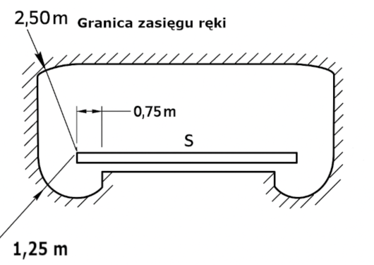
Ochrona przeciwporażeniowa
Umieszczanie poza zasięgiem ręki

Slide 81
Ochrona przeciwporażeniowa
Ochrona przy uszkodzeniu samoczynne wyłączenie zasilania
Samoczynne wyłączenie zasilania.
Samoczynne wyłączenie zasilania jest najpopularniejszym środkiem ochrony przy uszkodzeniu, w którym ochrona podstawowa jest zapewniona przez izolację podstawową części czynnych lub przez przegrody lub obudowy. Części przewodzące dostępne powinny być przyłączone do przewodu ochronnego na warunkach określonych dla każdego układu sieci. Każdy obwód powinien mieć odpowiedni przewód ochronny przyłączony do właściwego zacisku (szyny) uziemiającego. Skuteczność ochrony przeciwporażeniowej przez samoczynne wyłączenie zasilania rozpatrywana jest indywidualnie dla każdego układu sieci.

Slide 82

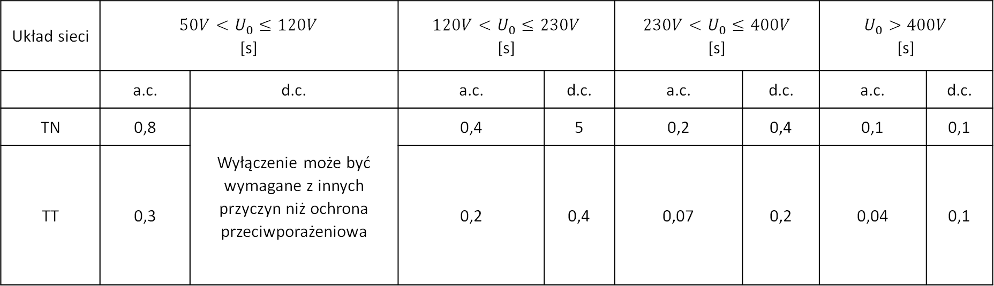
Ochrona przeciwporażeniowa
Ochrona przy uszkodzeniu samoczynne wyłączenie zasilania
Tabela 2. Maksymalne czasy wyłączenia w warunkach normalnych.
$U_{0}$ - nominalne napięcie a.c lub d.c. przewodu liniowego względem ziemi
Układ sieci | $$50V<U_{0}≤120V$$ [s] |  | $$120V<U_{0}≤230V$$ [s] |  | $$230V<U_{0}≤400V$$ [s] |  | $$U_{0}>400V$$ [s]
 | a.c. | d.c. | a.c. | d.c. | a.c. | d.c. | a.c. | d.c.
TN | 0,8 | Wyłączenie może być wymagane z innych przyczyn niż ochrona przeciwporażeniowa | 0,4 | 5 | 0,2 | 0,4 | 0,1 | 0,1
TT | 0,3 |  | 0,2 | 0,4 | 0,07 | 0,2 | 0,04 | 0,1

Slide 83
Ochrona przeciwporażeniowa
Ochrona przy uszkodzeniu samoczynne wyłączenie zasilania
Uwagi dotyczące max. czasów wyłączenia.
Dłuższe czasy wyłączenia mogą być dopuszczone w sieciach rozdzielczych oraz elektrowniach i w sieciach przesyłowych systemów.
Krótsze czasy wyłączenia mogą być wymagane dla specjalnych instalacji lub lokalizacji objętych arkuszami normy PN-IEC (HD) 60364 grupy 700.
Dla układu sieci IT samoczynne wyłączenie zasilania nie jest zwykle wymagane po pojawieniu się pojedynczego zwarcia z ziemią.

Slide 84
Ochrona przeciwporażeniowa
Ochrona przy uszkodzeniu samoczynne wyłączenie zasilania
Uwagi dotyczące max. czasów wyłączenia.
Dłuższe czasy wyłączenia mogą być dopuszczone w sieciach rozdzielczych oraz elektrowniach i w sieciach przesyłowych systemów.
Krótsze czasy wyłączenia mogą być wymagane dla specjalnych instalacji lub lokalizacji objętych arkuszami normy PN-IEC (HD) 60364 grupy 700.
Dla układu sieci IT samoczynne wyłączenie zasilania nie jest zwykle wymagane po pojawieniu się pojedynczego zwarcia z ziemią.
Maksymalne czasy wyłączenia podane w tabeli 2 powinny być stosowane do obwodów odbiorczych o prądzie znamionowym nieprzekraczającym 32A.

Slide 85
Ochrona przeciwporażeniowa
Ochrona przy uszkodzeniu samoczynne wyłączenie zasilania
Jeżeli w układzie sieci TT wyłączenie jest realizowane przez zabezpieczenia nadprądowe, a połączenia wyrównawcze ochronne są przyłączone do części przewodzących obcych znajdujących się w instalacji, to mogą być stosowane maksymalne czasy wyłączenia przewidywane dla układu sieci TN.
W układach sieci TN czas wyłączenia nieprzekraczający 5 s jest dopuszczony w obwodach rozdzielczych i w obwodach niewymienionych w pkt. 4.
W układach sieci TT czas wyłączenia nieprzekraczający 1 s jest dopuszczony w obwodach rozdzielczych i w obwodach niewymienionych w pkt. 4.
Jeżeli samoczynne wyłączenie zasilania nie może być uzyskane we właściwym czasie, to powinny być zastosowane dodatkowe połączenia wyrównawcze ochronne.

Slide 86
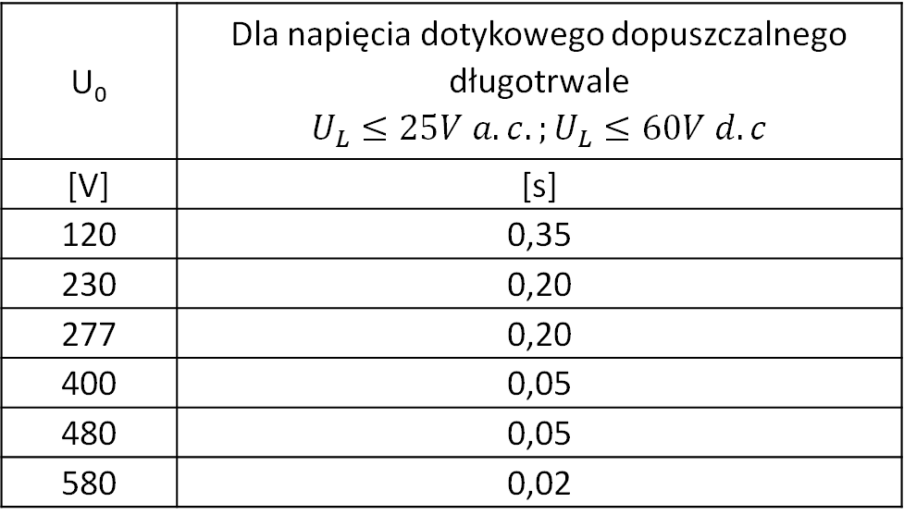
Ochrona przeciwporażeniowa
Ochrona przy uszkodzeniu samoczynne wyłączenie zasilania
Tabela 3. Maksymalne czasy wyłączenia instalacji elektrycznych w warunkach zwiększonego zagrożenia porażeniem prądem elektrycznym określa norma PN-IEC 364-4-481:1994 (instalacje objęte arkuszami normy PN-IEC (HD) 60364 grupy 700).
U₀ | Dla napięcia dotykowego dopuszczalnego długotrwale $$U_{L}≤25V a.c. ;U_{L}≤60V d.c$$
[V] | [s]
120 | 0,35
230 | 0,20
277 | 0,20
400 | 0,05
480 | 0,05
580 | 0,02

Slide 87
Ochrona przeciwporażeniowa
Ochrona przy uszkodzeniu samoczynne wyłączenie zasilania
w sieci TN
Samoczynne wyłączenie zasilania w sieci TN.
W układzie sieci TN integralność uziemienia instalacji elektrycznej od niezawodnych i skutecznych połączeń przewodów PEN lub PE z ziemią stanowi absolutną podstawę do skuteczności ochrony. Tam gdzie uziemienie jest zapewnione z sieci elektroenergetycznej zasilającej, spełnienie koniecznych warunków na zewnątrz instalacji elektrycznej jest obowiązkiem operatora sieci zasilającej. Części przewodzące dostępne instalacji elektrycznej powinny być połączone przewodem ochronnym do głównego zacisku (szyny) uziemiającego instalacji, który powinien być połączony z uziemionym punktem układu zasilania.

Slide 88
Ochrona przeciwporażeniowa
Ochrona przy uszkodzeniu samoczynne wyłączenie zasilania
w sieci TN
Zaleca się dodatkowe uziemianie przewodów ochronnych, w możliwie równomiernych odstępach, dla zapewnienia aby ich potencjał w przypadku zwarcia był bliski potencjałowi ziemi. Przewody ochronne powinny być również uziemiane w miejscu wprowadzenia ich do każdego z budynków lub obiektów. Zapewnia to utrzymanie potencjału ziemi na przewodzie ochronnym przyłączonym do części przewodzących dostępnych urządzeń elektrycznych w normalnych warunkach pracy instalacji elektrycznej.

Slide 89
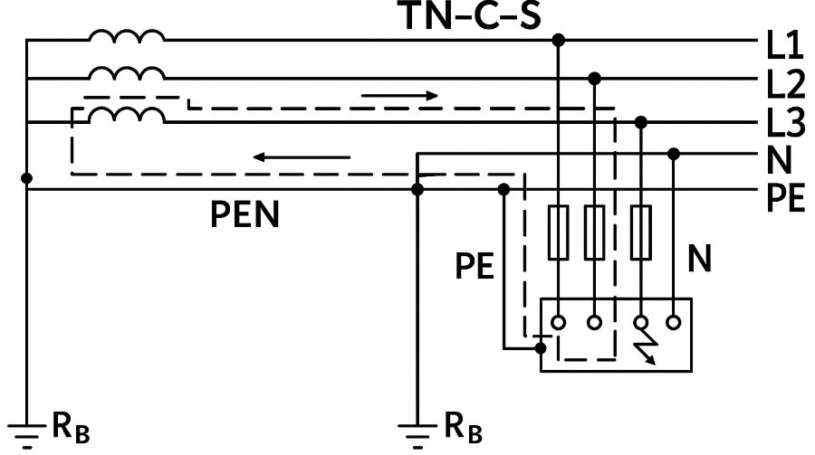
Ochrona przeciwporażeniowa
Ochrona przy uszkodzeniu samoczynne wyłączenie zasilania
w sieci TN
W układzie sieci TN pętla zwarcia zamyka się galwanicznie po przewodach a wielkość prądu zwarciowego zależna jest od parametrów pętli zwarcia.

Slide 90
Ochrona przeciwporażeniowa
Ochrona przy uszkodzeniu samoczynne wyłączenie zasilania
w sieci TN
W układzie sieci TN skuteczność ochrony przy uszkodzeniu wymaga spełnienia trzech warunków:
samoczynnego wyłączenia w określonym czasie,
zamontowania w sieci zasilającej i w instalacji wymaganych uziemień przewodu PEN (PE),
wykonania wymaganych połączeń wyrównawczych.

Slide 91
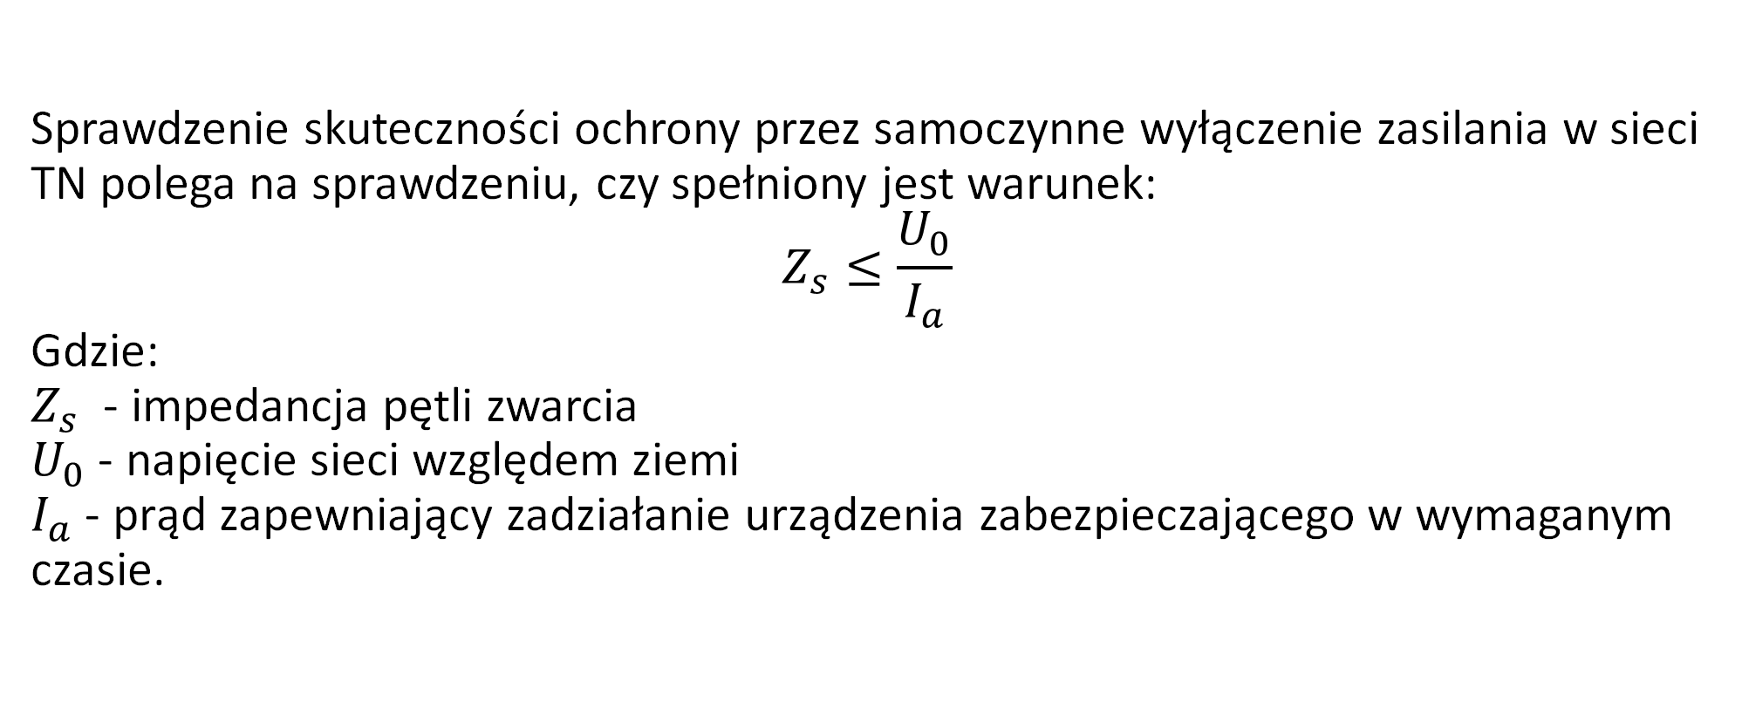
Ochrona przeciwporażeniowa
Ochrona przy uszkodzeniu samoczynne wyłączenie zasilania
w sieci TN
Sprawdzenie skuteczności ochrony przez samoczynne wyłączenie zasilania w sieci TN polega na sprawdzeniu, czy spełniony jest warunek:
$$Z_{s}≤\frac{U_{0}}{I_{a}}$$
Gdzie:
$Z_{s}$ - impedancja pętli zwarcia
$U_{0}$ - napięcie sieci względem ziemi
$I_{a}$ - prąd zapewniający zadziałanie urządzenia zabezpieczającego w wymaganym czasie.

Slide 92
Ochrona przeciwporażeniowa
Ochrona przy uszkodzeniu samoczynne wyłączenie zasilania
w sieci TN
Wymagane czasy wyłączenia zestawiono w tabeli 2 i 3 (w zależności od warunków środowiskowych).
Do realizacji ochrony przez samoczynne wyłączenie zasilania w sieci TN powinny być stosowane urządzenia zabezpieczające w postaci:
Zabezpieczeń nadprądowych (wyłącznik nadprądowy, bezpiecznik topikowy)
Zabezpieczeń ochronnych różnicowoprądowych.

Slide 93
Ochrona przeciwporażeniowa
Ochrona przy uszkodzeniu samoczynne wyłączenie zasilania
w sieci TT
Samoczynne wyłączenie zasilania w sieci TT.
Wszystkie części przewodzące dostępne chronione wspólnie przez to samo urządzenie zabezpieczające powinny być połączone przewodem ochronnym do wspólnego uziomu dla wszystkich tych części. W przypadku, gdy jest użytkowanych kilka urządzeń zabezpieczających szeregowo, wymagania te dotyczą oddzielnie wszystkich części przewodzących dostępnych chronionych przez każde z urządzeń zabezpieczających. Punkt neutralny lub punkt środkowy układu zasilania powinien być uziemiony.

Slide 94
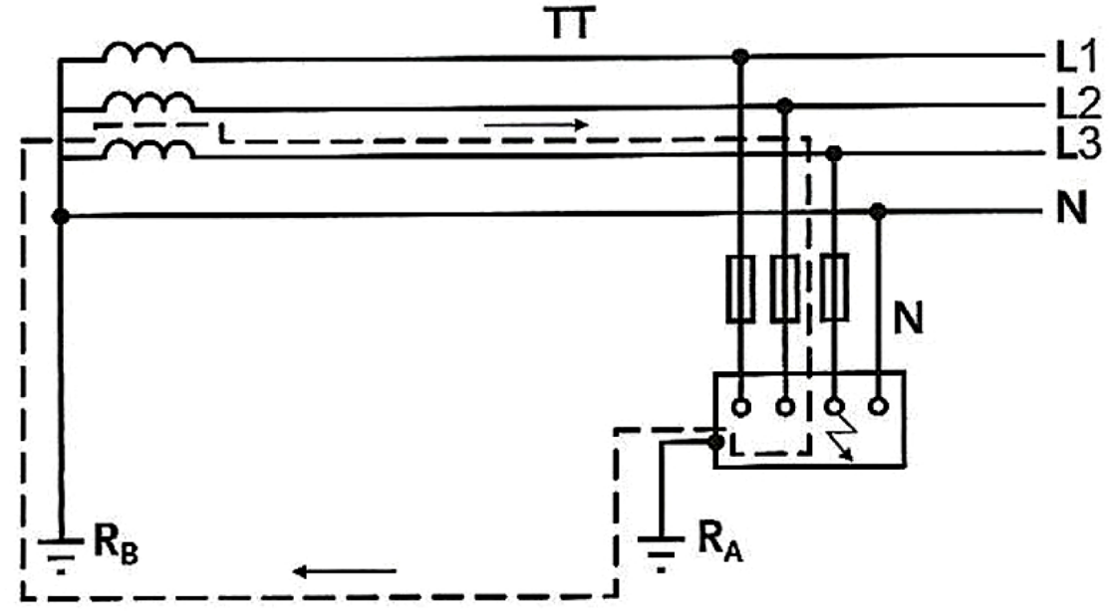
Ochrona przeciwporażeniowa
Ochrona przy uszkodzeniu samoczynne wyłączenie zasilania
w sieci TT
Pętla zwarcia w sieci TT

Slide 95
Ochrona przeciwporażeniowa
Ochrona przy uszkodzeniu samoczynne wyłączenie zasilania
w sieci TT
W układzie sieci TT pętla zwarcia zamyka się przez ziemię, co skutkuje zdecydowanie większą impedancją pętli zwarcia. W związku z tym prądy zwarciowe osiągają mniejsze wartości w porównaniu z siecią TN. W takiej sytuacji bardzo często okazuje się, że wyłączenie realizowane przez zabezpieczenia przeciążeniowo – zwarciowe nie odłączą zasilania w wymaganym czasie (tabela 2,3). Najczęściej w układzie sieci TT stosuje się wyłączniki różnicowoprądowe jako urządzenia które odłączą zasilanie w wymaganym czasie.

Slide 96
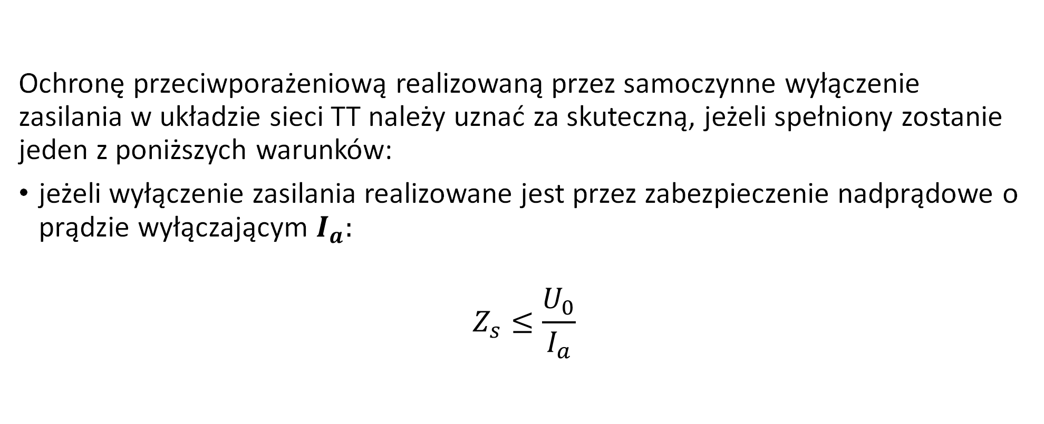
Ochrona przeciwporażeniowa
Ochrona przy uszkodzeniu samoczynne wyłączenie zasilania
w sieci TT
Ochronę przeciwporażeniową realizowaną przez samoczynne wyłączenie zasilania w układzie sieci TT należy uznać za skuteczną, jeżeli spełniony zostanie jeden z poniższych warunków:
jeżeli wyłączenie zasilania realizowane jest przez zabezpieczenie nadprądowe o prądzie wyłączającym $I_{a}:$
$$Z_{s}≤\frac{U_{0}}{I_{a}}$$

Slide 97
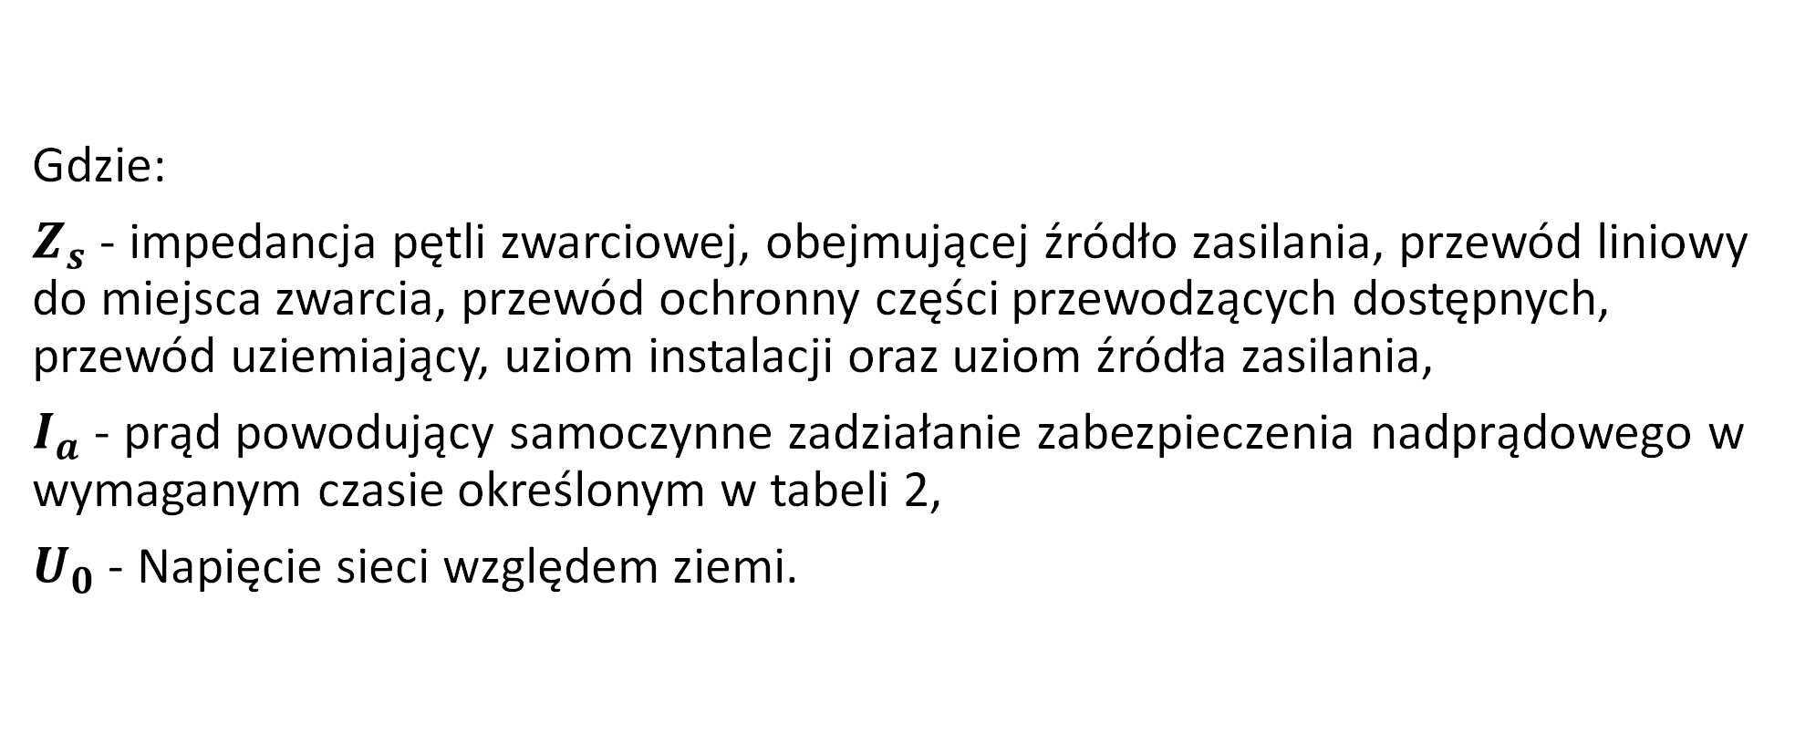
Ochrona przeciwporażeniowa
Ochrona przy uszkodzeniu samoczynne wyłączenie zasilania
w sieci TT
Gdzie:
$Z_{s}$ - impedancja pętli zwarciowej, obejmującej źródło zasilania, przewód liniowy do miejsca zwarcia, przewód ochronny części przewodzących dostępnych, przewód uziemiający, uziom instalacji oraz uziom źródła zasilania,
$I_{a}$ - prąd powodujący samoczynne zadziałanie zabezpieczenia nadprądowego w wymaganym czasie określonym w tabeli 2,
$U_{0}$ - Napięcie sieci względem ziemi.

Slide 98

Ochrona przeciwporażeniowa
Ochrona przy uszkodzeniu samoczynne wyłączenie zasilania
w sieci TT
Jeżeli wyłączenie zasilania realizowane jest przez wyłącznik ochronny różnicowoprądowy o znamionowym prądzie różnicowym I∆n:
$$R_{A}∙I_{N}≤U_{L}$$

Slide 99
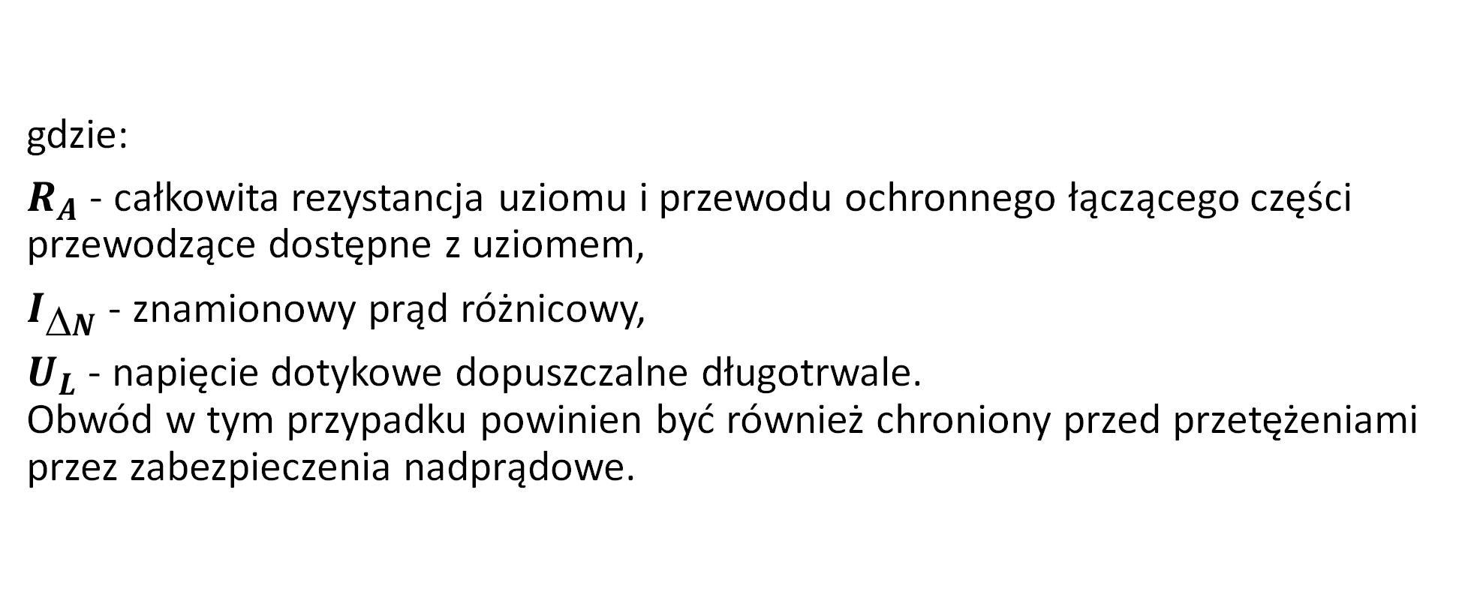
Ochrona przeciwporażeniowa
Ochrona przy uszkodzeniu samoczynne wyłączenie zasilania
w sieci TT
gdzie:
$R_{A}$ - całkowita rezystancja uziomu i przewodu ochronnego łączącego części przewodzące dostępne z uziomem,
$I_{N}$ - znamionowy prąd różnicowy,
$U_{L}$ - napięcie dotykowe dopuszczalne długotrwale.
Obwód w tym przypadku powinien być również chroniony przed przetężeniami przez zabezpieczenia nadprądowe.

Slide 100
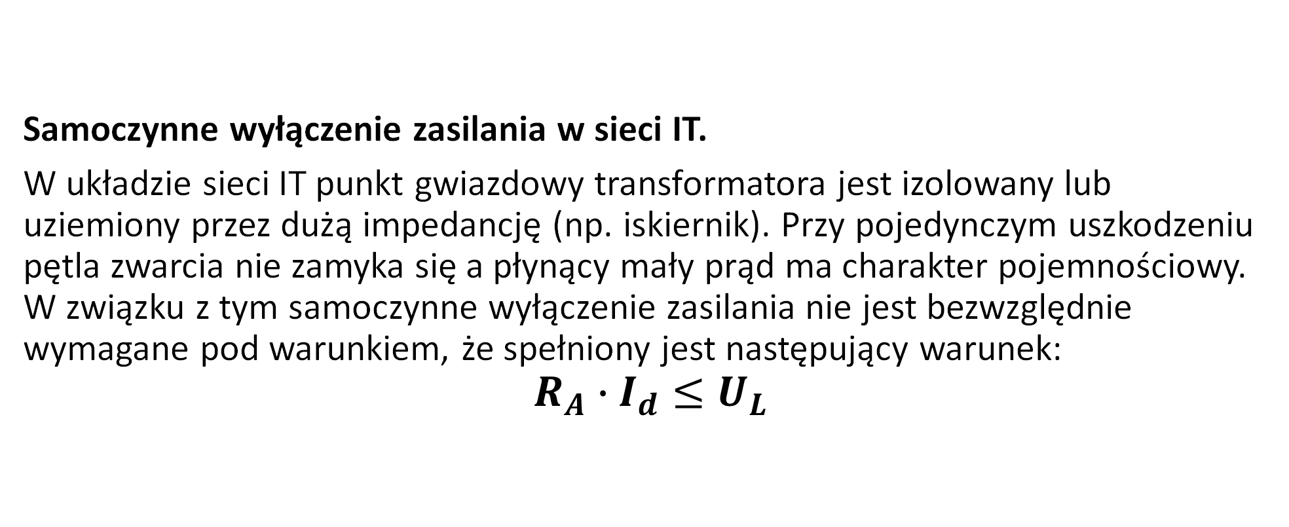
Ochrona przeciwporażeniowa
Ochrona przy uszkodzeniu samoczynne wyłączenie zasilania
w sieci IT
Samoczynne wyłączenie zasilania w sieci IT.
W układzie sieci IT punkt gwiazdowy transformatora jest izolowany lub uziemiony przez dużą impedancję (np. iskiernik). Przy pojedynczym uszkodzeniu pętla zwarcia nie zamyka się a płynący mały prąd ma charakter pojemnościowy. W związku z tym samoczynne wyłączenie zasilania nie jest bezwzględnie wymagane pod warunkiem, że spełniony jest następujący warunek:
$$R_{A}∙I_{d}≤U_{L}$$

Slide 101
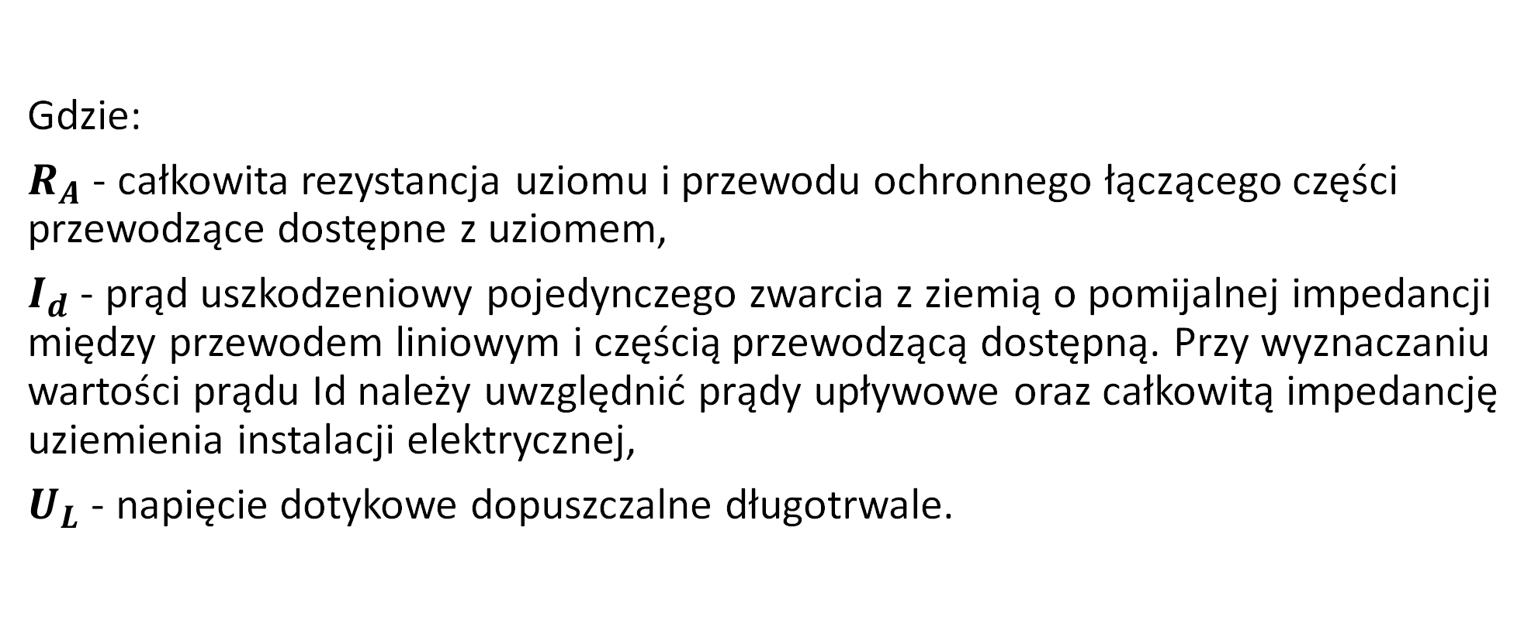
Ochrona przeciwporażeniowa
Ochrona przy uszkodzeniu samoczynne wyłączenie zasilania
w sieci IT
Gdzie:
$R_{A}$ - całkowita rezystancja uziomu i przewodu ochronnego łączącego części przewodzące dostępne z uziomem,
$I_{d}$ - prąd uszkodzeniowy pojedynczego zwarcia z ziemią o pomijalnej impedancji między przewodem liniowym i częścią przewodzącą dostępną. Przy wyznaczaniu wartości prądu Id należy uwzględnić prądy upływowe oraz całkowitą impedancję uziemienia instalacji elektrycznej,
$U_{L}$ - napięcie dotykowe dopuszczalne długotrwale.

Slide 102
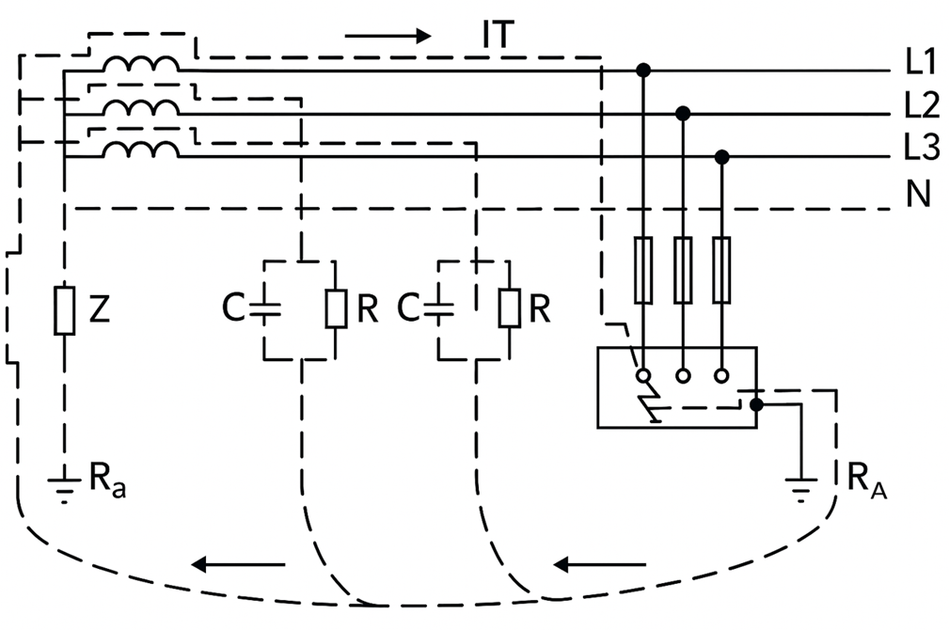
Ochrona przeciwporażeniowa
Ochrona przy uszkodzeniu samoczynne wyłączenie zasilania
w sieci IT
Pojedyncze zwarcie z ziemią w układzie sieci IT

Slide 103
Ochrona przeciwporażeniowa
Ochrona przy uszkodzeniu samoczynne wyłączenie zasilania
w sieci IT
W przypadkach, gdy układ sieci IT stosowany jest ze względu na konieczność zapewnienia ciągłości zasilania, należy zastosować urządzenie monitorujące stan izolacji w celu wykrycia pojedynczego zwarcia z ziemią. Urządzenie to powinno uruchamiać sygnalizację akustyczną i/lub wizualną, która będzie aktywna przez cały czas trwania zwarcia. Jeśli zastosowano obie formy sygnalizacji — akustyczną i wizualną — dopuszcza się możliwość wyciszenia (skasowania) sygnalizacji dźwiękowej.

Slide 104
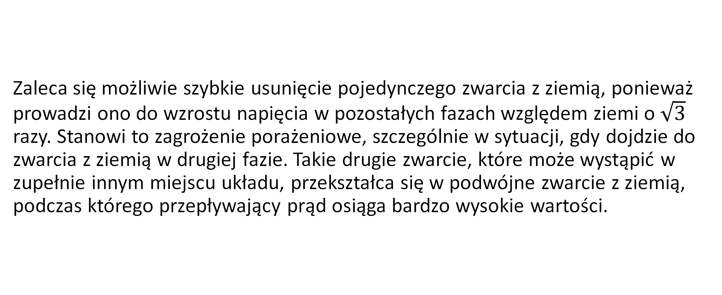
Ochrona przeciwporażeniowa
Ochrona przy uszkodzeniu samoczynne wyłączenie zasilania
w sieci IT
Zaleca się możliwie szybkie usunięcie pojedynczego zwarcia z ziemią, ponieważ prowadzi ono do wzrostu napięcia w pozostałych fazach względem ziemi o $\sqrt{3}$ razy. Stanowi to zagrożenie porażeniowe, szczególnie w sytuacji, gdy dojdzie do zwarcia z ziemią w drugiej fazie. Takie drugie zwarcie, które może wystąpić w zupełnie innym miejscu układu, przekształca się w podwójne zwarcie z ziemią, podczas którego przepływający prąd osiąga bardzo wysokie wartości.

Slide 105
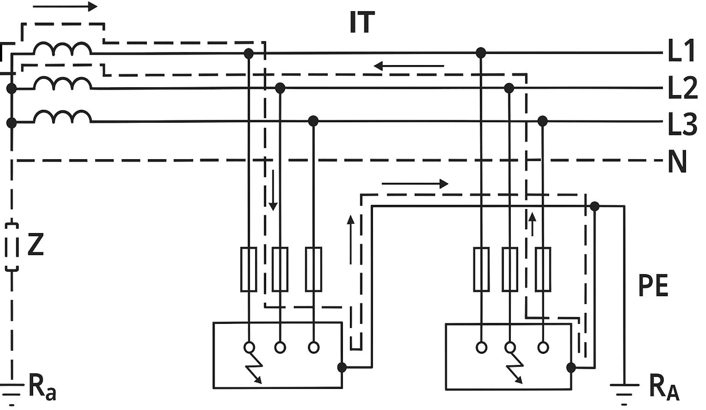
Ochrona przeciwporażeniowa
Ochrona przy uszkodzeniu samoczynne wyłączenie zasilania
w sieci IT
Podwójne zwarcie z ziemią w układzie sieci IT.

Slide 106
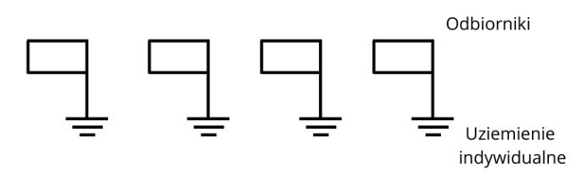
Ochrona przeciwporażeniowa
Ochrona przy uszkodzeniu samoczynne wyłączenie zasilania
w sieci IT
Warunki samoczynnego wyłączenia zasilania w przypadku podwójnego zwarcia z ziemią zależą od sposobu uziemienia części przewodzących dostępnych.
Uziemienie indywidualne

Slide 107
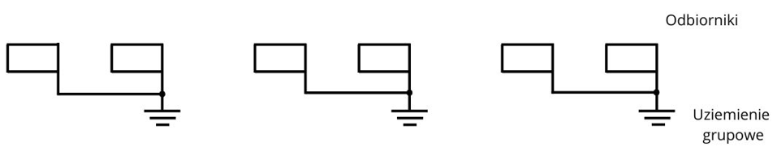
Ochrona przeciwporażeniowa
Ochrona przy uszkodzeniu samoczynne wyłączenie zasilania
w sieci IT
Uziemienie grupowe

Slide 108
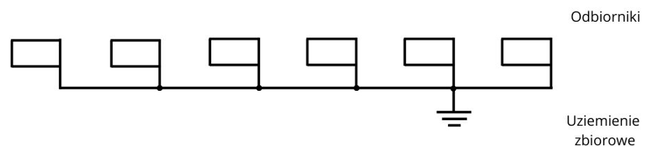
Ochrona przeciwporażeniowa
Ochrona przy uszkodzeniu samoczynne wyłączenie zasilania
w sieci IT
Uziemienie zbiorowe

Slide 109
Ochrona przeciwporażeniowa
Ochrona przy uszkodzeniu samoczynne wyłączenie zasilania
w sieci IT
Przy uziemieniu indywidualnym lub grupowym, warunki samoczynnego wyłączenia zasilania są analogiczne jak dla układu TT (pętla zwarcia zamyka się przez ziemię). Przy uziemieniu zbiorowym, warunki samoczynnego wyłączenia zasilania są analogiczne jak dla układu TN (pętla zwarcia zamyka się galwanicznie po przewodach).

Slide 110
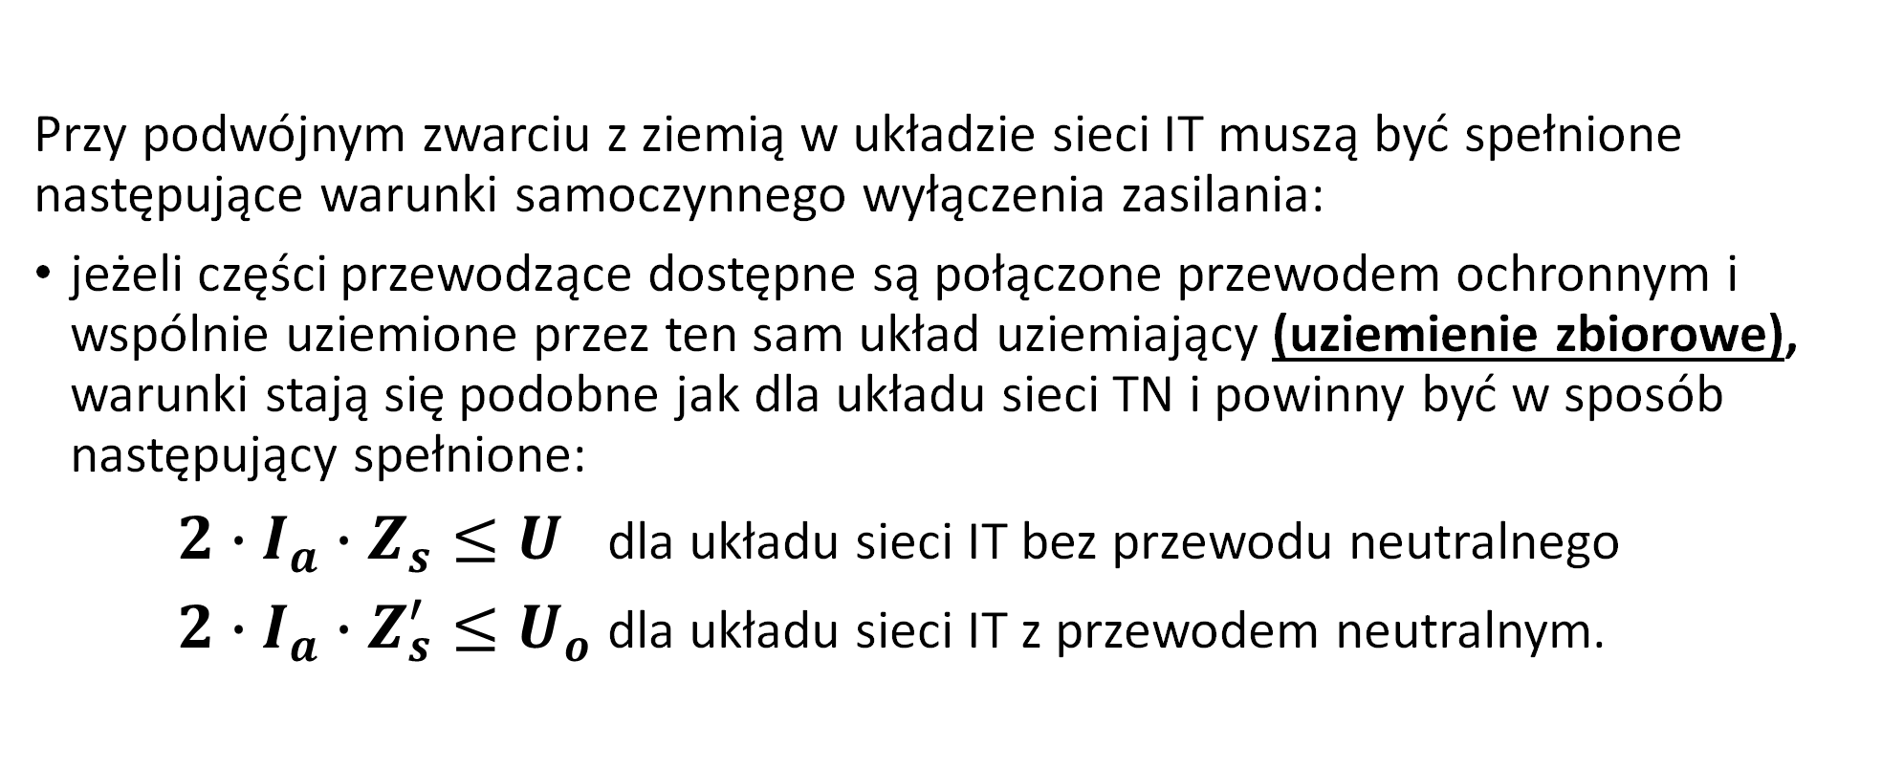
Ochrona przeciwporażeniowa
Ochrona przy uszkodzeniu samoczynne wyłączenie zasilania
w sieci IT
Przy podwójnym zwarciu z ziemią w układzie sieci IT muszą być spełnione następujące warunki samoczynnego wyłączenia zasilania:
jeżeli części przewodzące dostępne są połączone przewodem ochronnym i wspólnie uziemione przez ten sam układ uziemiający (uziemienie zbiorowe), warunki stają się podobne jak dla układu sieci TN i powinny być w sposób następujący spełnione:
$2∙I_{a}∙Z_{s}≤U$ dla układu sieci IT bez przewodu neutralnego
$2∙I_{a}∙Z_{s}^{′}≤U_{o}$ dla układu sieci IT z przewodem neutralnym.

Slide 111
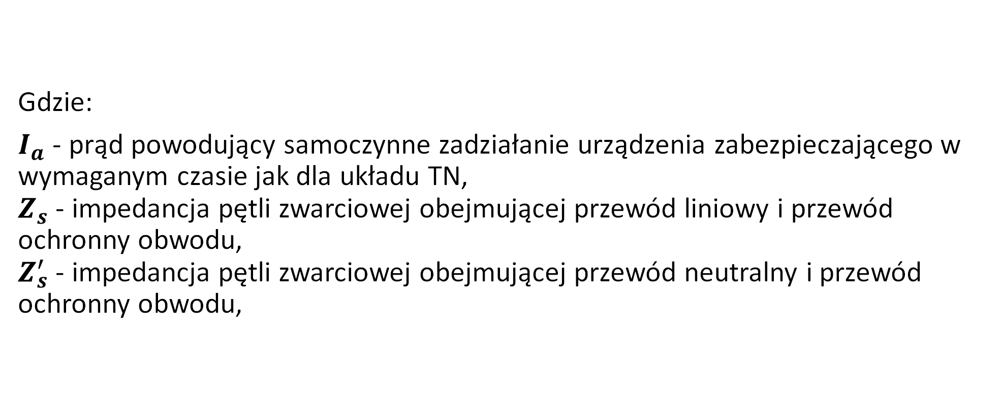
Ochrona przeciwporażeniowa
Ochrona przy uszkodzeniu samoczynne wyłączenie zasilania
w sieci IT
Gdzie:
$I_{a}$ - prąd powodujący samoczynne zadziałanie urządzenia zabezpieczającego w wymaganym czasie jak dla układu TN,
$Z_{s}$ - impedancja pętli zwarciowej obejmującej przewód liniowy i przewód ochronny obwodu,
$Z_{s}^{′}$ - impedancja pętli zwarciowej obejmującej przewód neutralny i przewód ochronny obwodu,

Slide 112
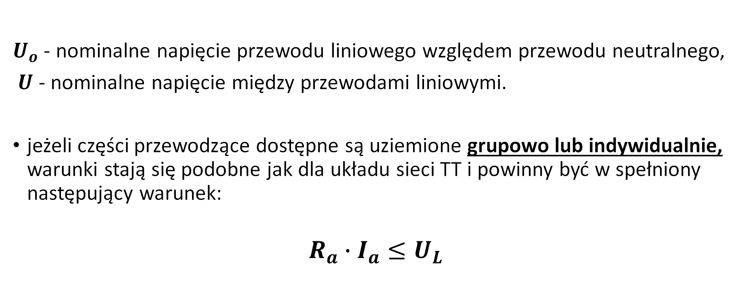
Ochrona przeciwporażeniowa
Ochrona przy uszkodzeniu samoczynne wyłączenie zasilania
w sieci IT
$U_{o}$ - nominalne napięcie przewodu liniowego względem przewodu neutralnego,
$U$ - nominalne napięcie między przewodami liniowymi.
jeżeli części przewodzące dostępne są uziemione grupowo lub indywidualnie, warunki stają się podobne jak dla układu sieci TT i powinny być w spełniony następujący warunek:
$$R_{a}∙I_{a}≤U_{L}$$

Slide 113
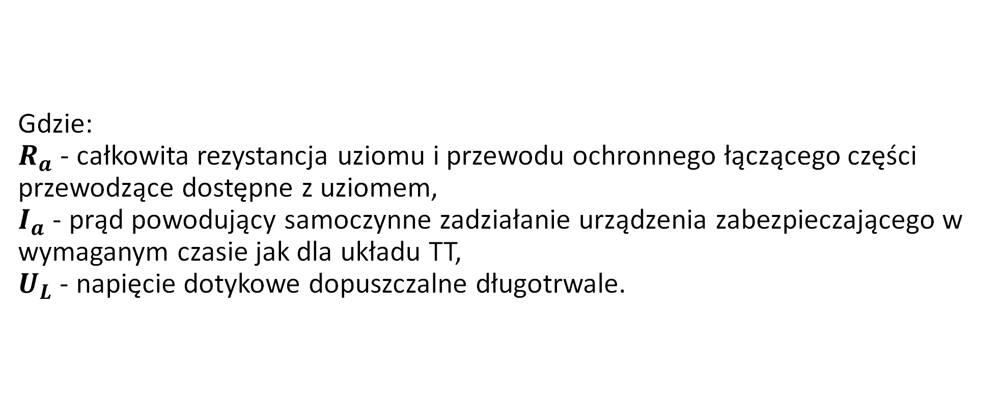
Ochrona przeciwporażeniowa
Ochrona przy uszkodzeniu samoczynne wyłączenie zasilania
w sieci IT
Gdzie:
$R_{a}$ - całkowita rezystancja uziomu i przewodu ochronnego łączącego części przewodzące dostępne z uziomem,
$I_{a}$ - prąd powodujący samoczynne zadziałanie urządzenia zabezpieczającego w wymaganym czasie jak dla układu TT,
$U_{L}$ - napięcie dotykowe dopuszczalne długotrwale.

Slide 114
Ochrona przeciwporażeniowa
Ochrona przy uszkodzeniu samoczynne wyłączenie zasilania
w sieci IT
W układzie sieci IT aby ochrona przeciwporażeniowa funkcjonowała prawidłowo powinny być stosowane następujące zabezpieczenia:
nadprądowe urządzenia zabezpieczające,
urządzenia ochronne różnicowoprądowe,
urządzenia stałej kontroli stanu izolacji,
systemy lokalizacji uszkodzenia izolacji.

Slide 115
Ochrona przeciwporażeniowa
Izolacja podwójna, izolacja wzmocniona lub ochronna osłona izolacyjna
Izolacja podwójna:
Izolacja podwójna jest środkiem ochrony przy uszkodzeniu i składa się:
Ochrony podstawowej – zapewnionej przez izolacje podstawową części czynnych,
Ochrona przy uszkodzeniu – zapewnioną przez izolację dodatkową.

Slide 116
Ochrona przeciwporażeniowa
Izolacja podwójna, izolacja wzmocniona lub ochronna osłona izolacyjna
Izolacja wzmocniona
To pojedyncza warstwa izolacji, która zapewnia taką samą ochronę jak izolacja podwójna, czyli:
ochrona podstawowa i ochrona przy uszkodzeniu jest zapewniona przez izolację wzmocnioną między częściami czynnymi a częściami dostępnymi.
Izolacja podwójna lub izolacja wzmocniona może być stosowana jako środek ochrony we wszystkich sytuacjach, z wyjątkiem sytuacji objętych ograniczeniami podanymi w odpowiedniej normie PN-IEC(HD) 60364 grupy 700.

Slide 117

Ochrona przeciwporażeniowa
Izolacja podwójna, izolacja wzmocniona lub ochronna osłona izolacyjna
Urządzenia elektryczne powinny być: - urządzeniami klasy ochronności II mającymi podwójną lub wzmocnioną izolację, - urządzeniami deklarowanymi w odpowiednich normach produktu jako równoważne urządzeniom klasy ochronności II, mającymi całkowitą izolację. Takie urządzenia oznaczone są symbolem:

Slide 118
Ochrona przeciwporażeniowa
Izolacja podwójna, izolacja wzmocniona lub ochronna osłona izolacyjna
Ochronna osłona izolacyjna - To dodatkowa bariera izolacyjna, która zapobiega dotykowi części pod napięciem.
Stanowi mechaniczne zabezpieczenie przed przypadkowym kontaktem.
Urządzenia elektryczne, mające wszystkie części przewodzące oddzielone od części czynnych tylko izolacją podstawową, powinny być umieszczone w obudowach izolacyjnych zapewniających stopień ochrony, co najmniej IPXXB lub IP2X. Przez obudowę izolacyjną nie powinny przechodzić części przewodzące mogące przenieść potencjał.

Slide 119
Ochrona przeciwporażeniowa
Izolacja podwójna, izolacja wzmocniona lub ochronna osłona izolacyjna
Jeżeli pokrywy lub drzwiczki obudowy izolacyjnej mogą być otwierane bez użycia narzędzia lub klucza, wszystkie części przewodzące, które są dostępne po otwarciu pokrywy lub drzwiczek powinny znajdować się za przegrodą izolacyjną, zapewniającą stopień ochrony co najmniej IPXXB lub IP2X, chroniącą osoby przed przypadkowym dotknięciem tych części przewodzących. Te przegrody izolacyjne mogą być usuwane tylko przy użyciu narzędzia lub klucza.

Slide 120
Ochrona przeciwporażeniowa
Separacja elektryczna
Separacja elektryczna jest środkiem ochrony, w którym:
ochrona podstawowa jest zapewniona przez izolację podstawową części czynnych lub przez przegrody lub obudowy,
ochrona przy uszkodzeniu jest zapewniona przez separację podstawową obwodu od innych obwodów i od ziemi. Separowany obwód powinien być zasilany ze źródła, z co najmniej separacją podstawową, a napięcie separowanego obwodu nie powinno przekraczać 500 V.

Slide 121
Ochrona przeciwporażeniowa
Separacja elektryczna
Części czynne separowanego obwodu nie powinny być połączone z żadnym punktem innego obwodu lub z ziemią lub z przewodem ochronnym. Zaleca się stosowanie oddzielnego oprzewodowania obwodów separowanych. Jeżeli jest konieczne stosowanie obwodów separowanych z innymi obwodami w tym samym oprzewodowaniu, należy wówczas stosować przewody wielożyłowe bez metalowego płaszcza lub przewody izolowane w izolacyjnych rurach lub listwach, pod warunkiem, że:

Slide 122
Ochrona przeciwporażeniowa
Separacja elektryczna
napięcie znamionowe obwodów separowanych jest nie niższe od najwyższego napięcia nominalnego,
każdy obwód jest zabezpieczony przed prądem przetężeniowym, części przewodzące dostępne obwodu separowanego nie powinny być połączone ani z przewodem ochronnym ani z częściami przewodzącymi dostępnymi innych obwodów ani z ziemią,

Slide 123
Ochrona przeciwporażeniowa
Separacja elektryczna
każdy obwód jest zabezpieczony przed prądem przetężeniowym, części przewodzące dostępne obwodu separowanego nie powinny być połączone ani z przewodem ochronnym ani z częściami przewodzącymi dostępnymi innych obwodów ani z ziemią.
Separacja elektryczna powinna być ograniczona do zasilania jednego odbiornika elektrycznego bo tylko wtedy jest środkiem ochrony przeciwporażeniowej który może być powszechnie stosowany.

Slide 124
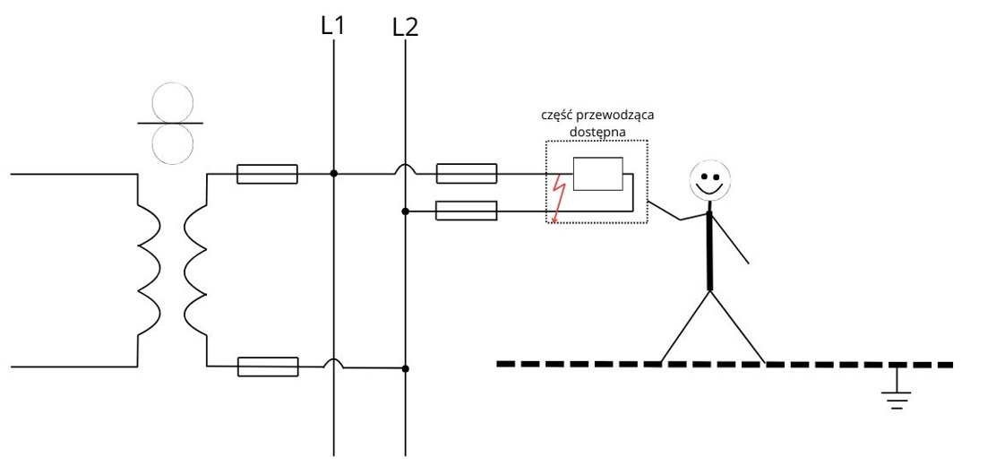
Ochrona przeciwporażeniowa
Separacja elektryczna

Slide 125
Ochrona przeciwporażeniowa
Separacja elektryczna
W obwodzie separowanym nie ma punktu uziemionego, więc w przypadku dotyku jednej części pod napięciem nie dochodzi do przepływu prądu przez ciało człowieka do ziemi, bo obwód nie jest zamknięty. Porażenie nastąpiłoby dopiero w przypadku jednoczesnego dotyku dwóch punktów obwodu będących pod różnym potencjałem. Pojedyncze uszkodzenie nie jest niebezpieczne i nie daje objawów uszkodzenia. Niebezpieczeństwo porażenia może nastąpić w przypadku zastosowania separacji elektrycznej dla więcej niż jednego odbiornika, kiedy uszkodzenie z różnych biegunów napięcia może nastąpić w różnych odbiornikach.

Slide 126
Ochrona przeciwporażeniowa
Separacja elektryczna
Aby nie dopuścić do wystąpienia różnych potencjałów na różnych obudowach odbiorników w przypadku gdy więcej niż jeden odbiornik elektryczny jest zasilany z obwodu separowanego, należy zastosować nieuziemione połączenia wyrównawcze miejscowe, łączące części przewodzące dostępne tych odbiorników. Takie połączenia nie powinny być przyłączone do przewodów ochronnych lub części przewodzących dostępnych innych obwodów lub jakiejkolwiek części przewodzącej obcej.

Slide 127
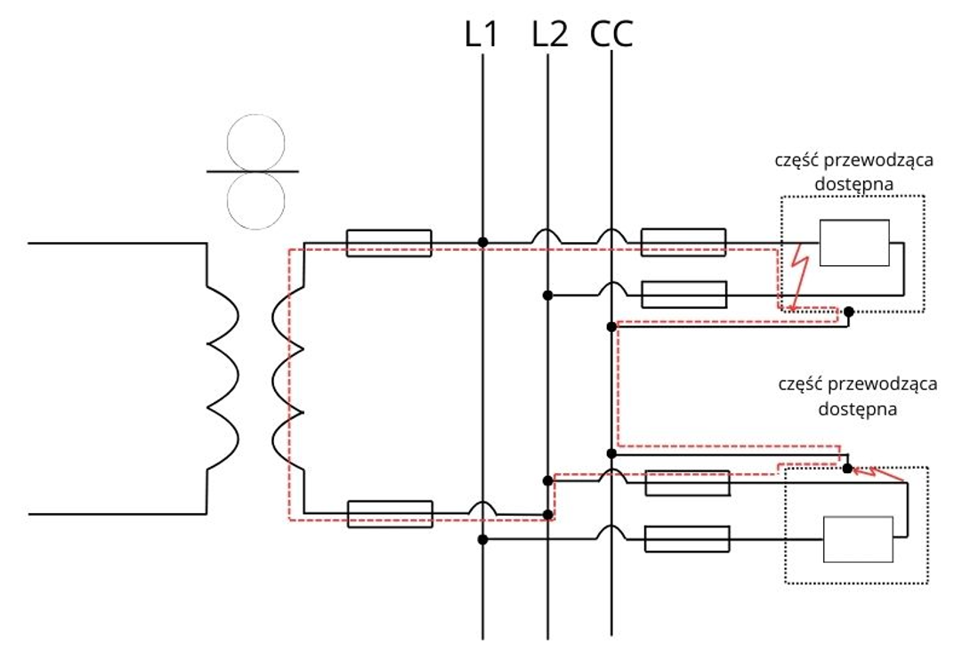
Ochrona przeciwporażeniowa
Separacja elektryczna
Separacja ochronna dwóch lub więcej urządzeń – wymagane nieuziemione połączenia wyrównawcze miejscowe

Slide 128
Ochrona przeciwporażeniowa
Separacja elektryczna
Nieuziemione połączenia wyrównawcze miejscowe między częściami przewodzącymi dostępnymi wszelkich urządzeń w obwodzie separowanym pełnią następującą rolę:
nie dopuszczają do wyczuwalnej różnicy potencjałów między częściami jednocześnie dostępnymi,
tworzą metaliczną pętlę prądu zwarcia dwumiejscowego, dzięki czemu drugie uszkodzenie izolacji podstawowej wywołuje zwarcie wielkoprądowe, wyłączane przez zabezpieczenia nadprądowe.

Slide 129
Ochrona przeciwporażeniowa
Separacja elektryczna
W przypadku podwójnego zwarcia dwóch części przewodzących dostępnych z przewodami o różnej biegunowości, jak to pokazano na rysunku, urządzenie zabezpieczające powinno zapewnić samoczynne wyłączenie zasilania w czasie nie dłuższym od podanego w tabeli 2 i 3.

Slide 130
Ochrona przeciwporażeniowa
Izolowanie stanowiska
Izolowanie stanowiska jest środkiem ochrony przeciwporażeniowej w ochronie przy uszkodzeniu, polegający na oddzieleniu osoby od potencjału ziemi za pomocą materiałów izolacyjnych. Ma to na celu uniemożliwienie przepływu prądu przez ciało człowieka do ziemi w przypadku dotknięcia części pod napięciem, na skutek uszkodzenia izolacji podstawowej części czynnych. Ma również zapobiegać jednoczesnemu dotykowi części, które mogą być o różnym potencjale, na skutek uszkodzenia izolacji podstawowej części czynnych. Wszystkie urządzenia elektryczne powinny spełniać wymagania jednego ze środków ochrony podstawowej.

Slide 131
Ochrona przeciwporażeniowa
Izolowanie stanowiska
Części przewodzące dostępne powinny być tak rozmieszczone, aby w normalnych warunkach osoby nie dotknęły jednocześnie - dwóch części przewodzących dostępnych, lub - części przewodzącej dostępnej i części przewodzącej obcej, jeżeli te części w wyniku uszkodzenia izolacji podstawowej lub części czynnej mogą znaleźć się pod różnymi potencjałami. Na izolowanym stanowisku nie powinno być przewodu ochronnego.

Slide 132
Ochrona przeciwporażeniowa
Izolowanie stanowiska
Rezystancja izolacyjnych podłóg i ścian w każdym punkcie pomiaru nie powinna być mniejsza niż - 50 kΩ , jeżeli nominalne napięcie instalacji nie przekracza 500 V, lub - 100 k Ω jeżeli nominalne napięcie instalacji przekracza 500 V. Jeżeli w każdym punkcie rezystancja jest mniejsza od wymienionej wartości to ze względu na ochronę przed porażeniem elektrycznym podłogi i ściany są uważane za części przewodzące obce.

Slide 133
Ochrona przeciwporażeniowa
Izolowanie stanowiska
Do technicznej realizacji stosujemy np:
Maty izolacyjne,
Podesty i platformy izolacyjne.
Izolowanie stanowiska jest środkiem ochrony stosowanym tylko wtedy, gdy instalacja jest pod nadzorem osób wykwalifikowanych lub poinstruowanych tak, że nieautoryzowane zmiany nie mogą być dokonywane.

Slide 134
Ochrona przeciwporażeniowa
Nieuziemione połączenia wyrównawcze miejscowe
Nieuziemione połączenia wyrównawcze ochronne są środkiem ochrony przy uszkodzeniu, który jest stosowany tylko wtedy, gdy instalacja jest pod nadzorem osób wykwalifikowanych lub poinstruowanych tak, że nieautoryzowane zmiany nie mogą być dokonywane. Mają one na celu zapobieganie pojawieniu się niebezpiecznych napięć dotykowych. Wszystkie urządzenia elektryczne powinny spełniać wymagania jednego ze środków ochrony podstawowej. Przewody połączeń wyrównawczych powinny łączyć między sobą wszystkie części przewodzące dostępne i części przewodzące obce, przy czym nie mogą one być uziemione, nawet w sposób naturalny.

Slide 135
Ochrona przeciwporażeniowa
Nieuziemione połączenia wyrównawcze miejscowe
Zasada działania środka opiera się na tym, że człowiek znajduje się na stanowisku izolowanym, a wszelkie części przewodzące jednocześnie dostępne mają - dzięki nieuziemionym połączeniom wyrównawczym - ten sam potencjał swobodny. W zasięgu ręki człowieka na stanowisku izolowanym − w normalnych warunkach pracy i w razie dowolnych branych pod uwagę uszkodzeń − nie ma części przewodzących o innym potencjale, zwłaszcza o potencjale ziemi. Fakt ten powoduje, że napięcie rażeniowe nie występuje, a więc nie ma też prądu rażeniowego. Problem pojawia się pomiędzy miejscami wyizolowanymi od ziemi a resztą,, która ma potencjał ziemi. Obrazuje to rysunek poniżej.

Slide 136
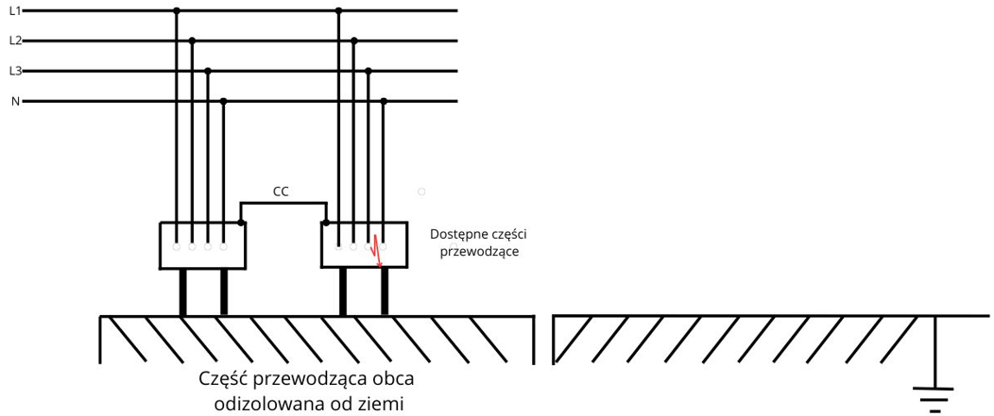
Ochrona przeciwporażeniowa
Nieuziemione połączenia wyrównawcze miejscowe

Slide 137
Ochrona przeciwporażeniowa
Nieuziemione połączenia wyrównawcze miejscowe
W przypadku pojedynczego uszkodzenia (jak na rysunku) wszystkie części przewodzące otrzymują potencjał bieguna który uległ uszkodzeniu. Dodatkowo sytuacja taka nie daje ewidentnych objawów uszkodzenia izolacji. Pomiędzy częścią objętą nieuziemionymi połączeniami wyrównawczymi miejscowymi a częścią która ma połączenie z ziemią (w zależności od układu sieci) może dojść do wystąpienia napięcia wielkości napięcia sieciowego względem ziemi. Taka sytuacja jest bardzo niebezpieczna, zwłaszcza w chwili wchodzenia do miejsca objętego połączeniami wyrównawczymi.

Slide 138
Ochrona przeciwporażeniowa
Nieuziemione połączenia wyrównawcze miejscowe
Kiedy jedna noga jest już w środku i dostaje potencjał bieguna z którego nastąpiło uszkodzenie, a druga noga jest jeszcze w miejscu w którym ma styczność z potencjałem ziemi. Taka sytuacja może spowodować porażenie prądem elektrycznym. Aby uniknąć takich sytuacji, należy stosować maty izolacyjne, (lub inne techniczne środki izolacyjne) tak, aby jeszcze przed wejściem do części objętej połączeniami wyrównawczymi, całkowicie odizolować się od ziemi.

Slide 139
Ochrona przeciwporażeniowa
Obwody bardzo niskiego napięcia
Ochrona przez zastosowanie bardzo niskiego napięcia polega na zastosowaniu jednego ze środków ochrony w postaci:
Obwodów SELV
Obwodów PELV.

Slide 140
Ochrona przeciwporażeniowa
Obwody bardzo niskiego napięcia - SELV
Bardzo niskie napięcie bezpieczne SELV.
Obwody SELV (bez uziemienia roboczego), o bardzo niskim napięciu bezpiecznym (Safety Extra-Low Voltage) charakteryzują się następującymi cechami:
wartość napięcia znamionowego nie przekracza górnej granicy napięcia zakresu I; (50 V a.c. lub 120 V d.c),
obwody są zasilane ze źródeł ograniczających do minimum możliwość pojawienia się w tych obwodach obcego napięcia.

Slide 141
Ochrona przeciwporażeniowa
Obwody bardzo niskiego napięcia - SELV
  Za źródła tego rodzaju uważa się:
  transformatory ochronne
  przetwornice dwumaszynowe z uzwojeniami mającymi równoważną z ww. transformatorami izolację;
  baterie akumulatorów,
  źródła niezależne od obwodów o wyższym napięciu. jak np. zespół prądotwórczy napędzany silnikiem spalinowym,
  urządzenia elektroniczne wykonane wg odpowiednich norm tak aby w przypadku wewnętrznego uszkodzenia napięcie na zaciskach wyjściowych nie mogło przekroczyć wartości napięcia zakresu I (tabela 1.)

Slide 142
Ochrona przeciwporażeniowa
Obwody bardzo niskiego napięcia - SELV
  Części czynne obwodów SELV powinny być oddzielone elektrycznie od obwodów wyższego napięcia w sposób nie gorszy niż oddzielenie pomiędzy obwodem pierwotnym i wtórnym transformatora ochronnego.
  Szczególną uwagę należy zwrócić na zapewnienie odpowiedniego oddzielenia elektrycznego obwodów SELV od obwodów wyższego napięcia w takich urządzeniach jak przekaźniki, styczniki, łączniki pomocnicze itp.

Slide 143
Ochrona przeciwporażeniowa
Obwody bardzo niskiego napięcia - SELV
Jeżeli izolacja przewodów jest dostosowana jedynie do napięć obwodów w których przewody te pracują, to przewody obwodów SELV powinny być prowadzone oddzielnie od wszystkich innych obwodów. Przewody obwodów o różnych napięciach powinny być oddzielone od siebie uziemionymi ekranami lub uziemionymi osłonami.
Wtyczki i gniazda stosowane w obwodach SELV nie powinny pasować do gniazd i wtyczek stosowanych w obwodach o innych napięciach oraz nie powinny być wyposażone w styki ochronne.

Slide 144
Ochrona przeciwporażeniowa
Obwody bardzo niskiego napięcia - SELV
Części czynne obwodów SELV nie powinny być połączone: z uziomami, częściami czynnymi innych obwodów, przewodami ochronnymi innych obwodów.
Jeżeli napięcie znamionowe nie przekracza 25 V wartości skutecznej prądu przemiennego lub 60 V nietętniącego prądu stałego nie jest wymagana ochrona przed dotykiem bezpośrednim, o ile nie występują szczególnie niekorzystne warunki środowiskowe.

Slide 145
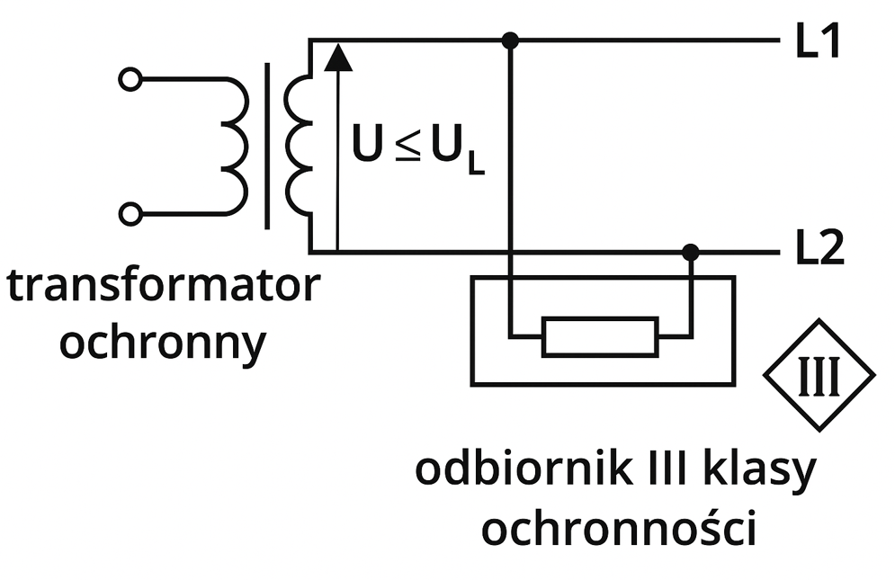
Ochrona przeciwporażeniowa
Obwody bardzo niskiego napięcia - SELV
Przykład obwodu SELV oraz współpracującego z nim odbiornika wykonanego w III klasie ochronności

Slide 146
Ochrona przeciwporażeniowa
Obwody bardzo niskiego napięcia - PELV
Bardzo niskie napięcie ochronne PELV
Obwody PELV (z uziemieniem roboczym) o bardzo niskim napięciu ochronnym (Protective Extra-Low Voltage) charakteryzują się analogicznymi cechami jak napięcie bezpieczne SELV.

Slide 147
Ochrona przeciwporażeniowa
Obwody bardzo niskiego napięcia - PELV
Należy tylko podkreślić, że jeżeli napięcie znamionowe przekracza 25 V wartości skutecznej prądu przemiennego lub 60 V nietętniącego prądu stałego, ochronę przed dotykiem bezpośrednim należy zapewnić przez: - ogrodzenia (przegrody) lub obudowy (osłony), o stopniu ochrony nie mniejszym niż IP2X, albo izolacje, która powinna wytrzymać próbę napięciem probierczym nie mniejszym od 500 V wartości skutecznej prądu przemiennego w ciągu 1 minuty.

Slide 148
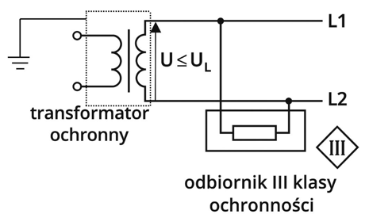
Ochrona przeciwporażeniowa
Obwody bardzo niskiego napięcia - PELV
Przykład obwodu PELV oraz współpracującego z nim odbiornika wykonanego w III klasie ochronności

Slide 149
Ochrona przeciwporażeniowa
Obwody bardzo niskiego napięcia - PELV
Bardzo niskie napięcie funkcjonalne FELV Jest to bardzo niskie napięcie stosowane ze względu na potrzeby technologiczne o wartościach nie przekraczających wartości napięcia zakresu I (tabela 1), a ściśle rzecz biorąc napięcia bezpiecznego w danych warunkach środowiskowych (czyli napięcie tak niskie jest stosowane ze względów funkcjonalnych, a nie dla celów ochrony przeciwporażeniowej). Obwody FELV (Functional Extra-Low Voltage) nie są zabezpieczone w dostateczny sposób przed przeniesieniem się do nich wyższego napięcia np. przez transformator obniżający (nieochronny), autotransformator, prostownik, sąsiadujące ze sobą styki przekaźników, styczników i łączników pracujące na różnych napięciach itp.

Slide 150
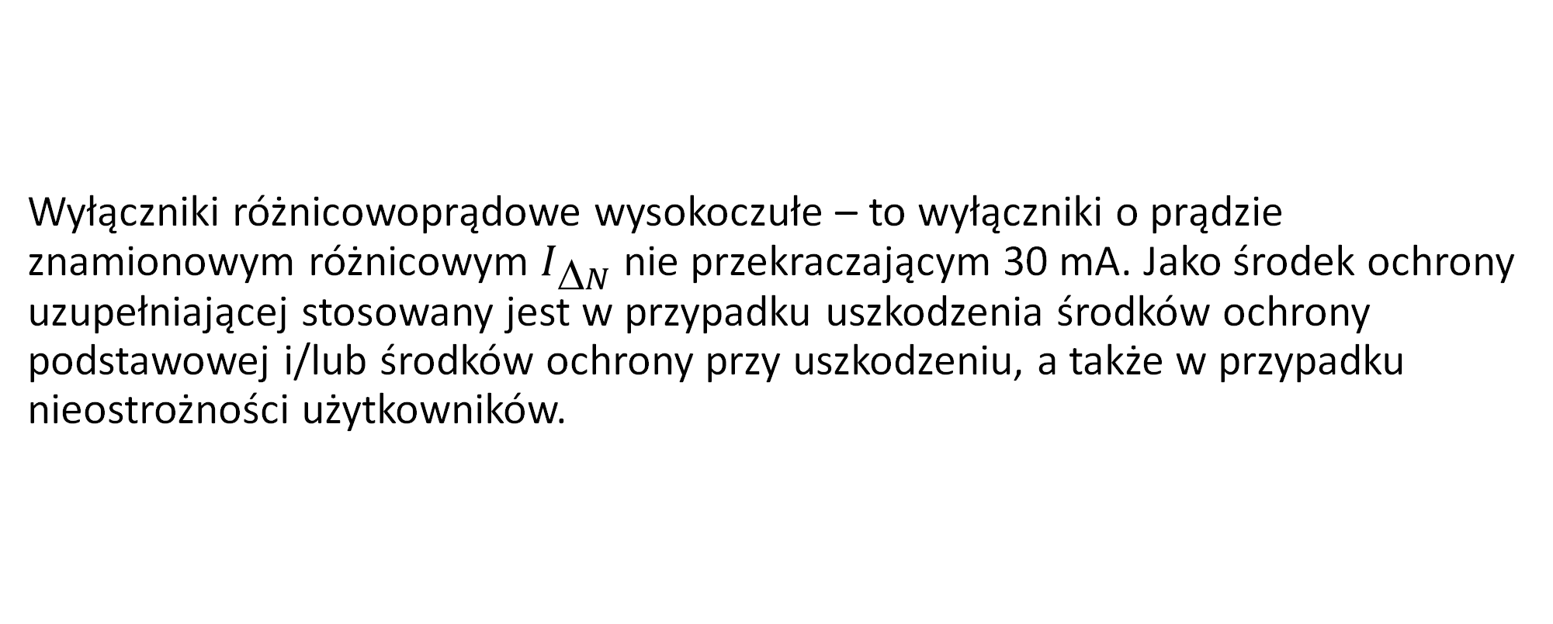
Ochrona przeciwporażeniowa
Ochrona uzupełniająca
urządzenia różnicowoprądowe
Wyłączniki różnicowoprądowe wysokoczułe – to wyłączniki o prądzie znamionowym różnicowym $I_{N}$ nie przekraczającym 30 mA. Jako środek ochrony uzupełniającej stosowany jest w przypadku uszkodzenia środków ochrony podstawowej i/lub środków ochrony przy uszkodzeniu, a także w przypadku nieostrożności użytkowników.

Slide 151
Ochrona przeciwporażeniowa
Ochrona uzupełniająca
urządzenia różnicowoprądowe
Stosowanie urządzeń ochronnych różnicowoprądowych.
Wyłączniki różnicowoprądowe (wyłączniki współpracujące z przekaźnikami różnicowoprądowymi) pełnią następujące funkcje:
ochronę przy uszkodzeniu przy zastosowaniu wyżej wymienionych urządzeń, jako elementów odłączających zasilania w samoczynnym wyłączeniu zasilania,
ochronę uzupełniającą w przypadku uszkodzenia środków ochrony podstawowej i/lub środków ochrony przy uszkodzeniu lub w przypadku nieostrożności użytkowników, przy zastosowaniu wyżej wymienionych urządzeń o znamionowym prądzie różnicowym nie większym niż 30 mA,

Slide 152
Ochrona przeciwporażeniowa
Ochrona uzupełniająca
urządzenia różnicowoprądowe
ochronę przed pożarami wywołanymi prądami doziemnymi przy zastosowaniu wyżej wymienionych urządzeń o znamionowym prądzie różnicowym nie przekraczającym 500 mA.

Slide 153
Ochrona przeciwporażeniowa
Ochrona uzupełniająca
urządzenia różnicowoprądowe
Urządzenia ochronne różnicowoprądowe można stosować we wszystkich układach sieci z wyjątkiem układu TN-C
W przypadku zasilania urządzenia w I klasie ochronności, w układzie sieci TN, znajdującego się poza zasięgiem połączeń wyrównawczych, należy w obwodzie zasilającym zainstalować urządzenie ochronne różnicowoprądowe, a część przewodzącą dostępną zasilanego urządzenia przyłączyć do indywidualnego uziemienia, tworząc w ten sposób po stronie obciążenia układ sieci TT. Rezystancja uziemienia powinna być odpowiednia dla znamionowego prądu różnicowego zainstalowanego urządzenia ochronnego różnicowoprądowego. Cały układ sieci będzie wtedy układem TN-C/TT

Slide 154
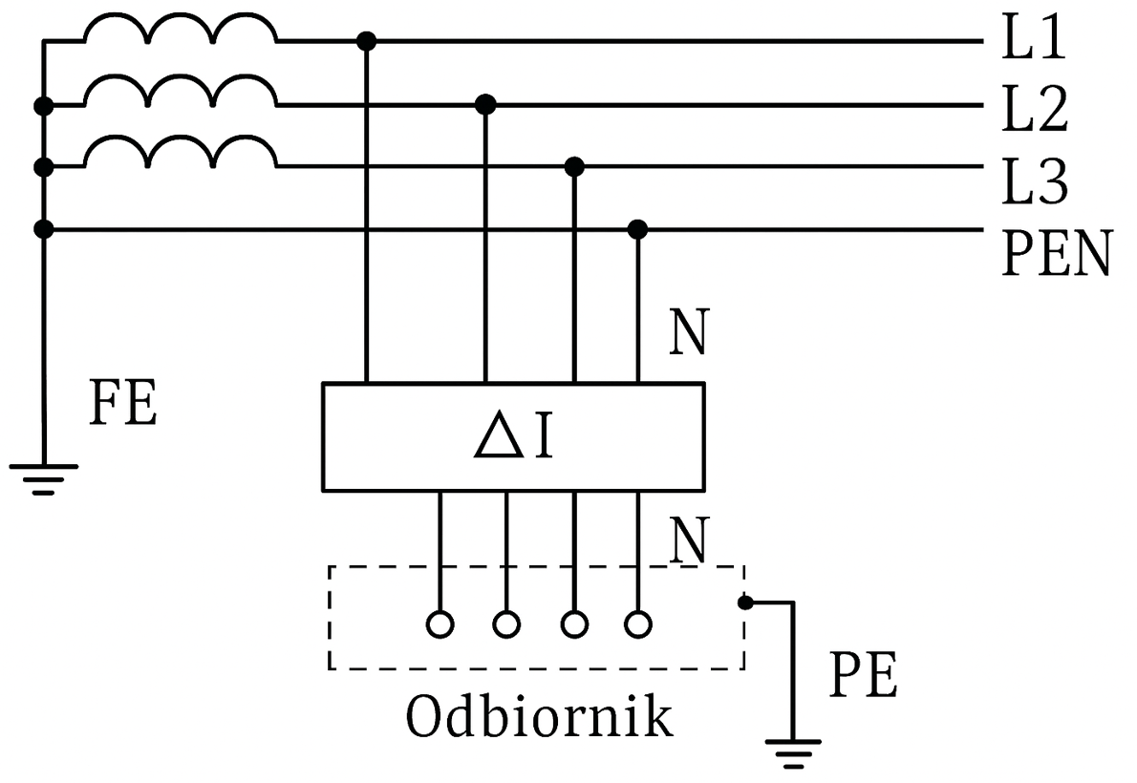
Ochrona przeciwporażeniowa
Ochrona uzupełniająca
urządzenia różnicowoprądowe
Zastosowanie wyłącznika RCD w sieci TN-C/TT

Slide 155
Ochrona przeciwporażeniowa
Ochrona uzupełniająca
urządzenia różnicowoprądowe
Przy kaskadowym zainstalowaniu urządzeń ochronnych różnicowoprądowych, celem zachowania selektywności (wybiórczości) ich działania, (zachowanie selektywności urządzeń zabezpieczających wymagane jest przez „Rozporządzenie w sprawie warunków technicznych jakim powinny odpowiadać budynki i ich usytuowanie”), urządzenia powinny spełniać jednocześnie warunki:

Slide 156
Ochrona przeciwporażeniowa
Ochrona uzupełniająca
urządzenia różnicowoprądowe
charakterystyka czasowo-prądowa zadziałania urządzenia ochronnego różnicowoprądowego, zainstalowanego po stronie zasilania, powinna znajdować się powyżej charakterystyki czasowo-prądowej zadziałania urządzenia ochronnego różnicowoprądowego zainstalowanego po stronie obciążenia,
wartość znamionowego prądu różnicowego urządzenia ochronnego różnicowoprądowego zainstalowanego po stronie zasilania powinna być równa co najmniej trzykrotnej wartości znamionowego prądu różnicowego urządzenia ochronnego różnicowoprądowego zainstalowanego po stronie obciążenia.

Slide 157
Ochrona przeciwporażeniowa
Ochrona uzupełniająca
urządzenia różnicowoprądowe
Preferowany jest system ochrony grupowej, zapewniający właściwą ochronę przed porażeniem prądem elektrycznym i pożarami wywołanymi prądami doziemnymi, a jednocześnie gwarantujący niezawodność zasilania elektrycznego. W skład ochrony grupowej wchodzą co najmniej dwa urządzenia ochronne różnicowoprądowe: po stronie zasilania urządzenie ochronne różnicowoprądowe selektywne (s), po stronie obciążenia (obwody odbiorcze) urządzenie ochronne różnicowoprądowe bezzwłoczne lub krótkozwłoczne. Zasadę tą przedstawia rysunek poniżej

Slide 158
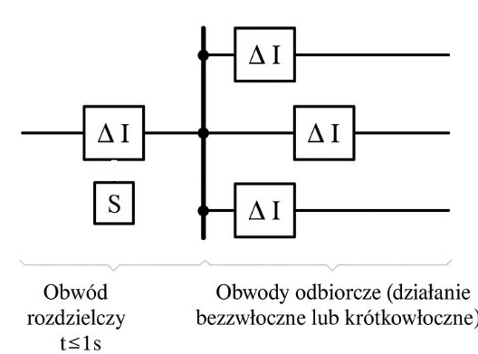
Ochrona przeciwporażeniowa
Ochrona uzupełniająca
urządzenia różnicowoprądowe
System grupowej ochrony realizowany przez urządzenia ochronne różnicowoprądowe.

Slide 159
Ochrona przeciwporażeniowa
Ochrona uzupełniająca
Połączenia wyrównawcze ochronne
Dodatkowe połączenia wyrównawcze ochronne są środkiem ochrony uzupełniającej, stosowany jako uzupełnienie ochrony przy uszkodzeniu w charakterze redundancji przewodów ochronnych na wypadek przerwania ich ciągłości. W celu wyeliminowania pojawienia się niebezpiecznego napięcia na częściach przewodzących obcych wskutek uszkodzenia, potrzebne jest zastosowanie głównych połączeń wyrównawczych dla całego budynku. Ich głównym celem jest zwiększenie niezawodności ochrony przeciwporażeniowej. Połączenia wyrównawcze główne wykonuje się w przyziemnej kondygnacji budynku.

Slide 160
Ochrona przeciwporażeniowa
Ochrona uzupełniająca
Połączenia wyrównawcze ochronne
Powinny obejmować:
przewód ochronny PE (PEN) linii zasilającej budynek i wszelkie inne wprowadzone do budynku przewody (żyły) ochronne i uziemiające,
żyły zewnętrzne przewodów współosiowych, metalowe powłoki bądź ekrany wprowadzonych do budynku przewodów telekomunikacyjnych, w tym Internetu oraz telewizji i radiofonii prze wodowej oraz przewody uziemiające lokalnych instalacji antenowych,

Slide 161
Ochrona przeciwporażeniowa
Ochrona uzupełniająca
Połączenia wyrównawcze ochronne
uziom fundamentowy budynku i/lub inne sztuczne bądź naturalne uziomy przy budynku, jeśli występują,
wszelkie rozprowadzone w budynku metalowe przewody wodne, kanalizacyjne, gazowe, spali nowe, ogrzewnicze, klimatyzacyjne i inne, niezależnie od tego, czy i jak są uziemione,
rozległe metalowe części konstrukcji budynku, o ile są dostępne: stalową konstrukcję szkieletową budynku, dźwigary stalowe, prowadnice dźwigów, zbrojenie betonu, metalowe elewacje budynku (w tym ściany osłonowe) i metalowe pokrycia dachowe.

Slide 162
Ochrona przeciwporażeniowa
Ochrona uzupełniająca
Połączenia wyrównawcze ochronne
W warunkach szczególnego zagrożenia porażeniem, będących właściwością części 7 normy 60364, nie powinno dochodzić do groźnego porażenia nawet w przypadku podwójnego uszkodzenia o niepomijalnym prawdopodobieństwie wystąpienia. Chodzi zwłaszcza o uszkodzenie izolacji podstawowej w sytuacji, kiedy naruszona jest ciągłość przewodów ochronnych PE (która nie daje żadnych objawów przy normalnej eksploatacji budynku). Ryzyko wypadku w takiej sytuacji mogą znacząco zredukować miejscowe połączenia wyrównawcze, wykonane poza połączeniami wyrównawczymi głównymi tworząc strefę ekwipotencjalną w zasadzie w całym budynku.

Slide 163
Ochrona przeciwporażeniowa
Ochrona uzupełniająca
Połączenia wyrównawcze ochronne
Są one stosowane w części budynku, obejmują tylko określone urządzenia i stanowią redundancję w odniesieniu do połączeń ochronnych PE pod warunkiem, że mają osobny zacisk wyrównawczy i oddzielny przewód wyrównawczy osobno ułożony. Zasięg ich strefy ekwipotencjalizacji jest ograniczony do wnętrza urządzenia elektrycznego (rozdzielnicy, sterownicy, przekształtnika), pojedynczego po mieszczenia (łazienki, sauny, kuchni zbiorowego żywienia, serwerowni, krytego basenu pływackie go), zespołu funkcjonalnie powiązanych pomieszczeń itp.

Slide 164
Ochrona przeciwporażeniowa
Ochrona uzupełniająca
Połączenia wyrównawcze ochronne
W odróżnieniu od połączeń wyrównawczych głównych, połączenia wyrównawcze miejscowe wolno wykonać bez pośrednictwa szyny wyrównawczej, jeżeli wymagania dodatkowe dla obiektów specjalnych takiej szyny nie wymagają.
Dodatkowe połączenia wyrównawcze miejscowe będą prawidłowo spełniać swoją funkcje tylko przy prawidłowo wykonanych połączeniach wyrównawczych głównych.
Zasadę funkcjonowania przedstawia rysunek.

Slide 165

Ochrona przeciwporażeniowa
Ochrona uzupełniająca
Połączenia wyrównawcze ochronne
Zapobieganie porażeniu w przypadku podwójnego uszkodzenia realizowane przez połączenia wyrównawcze miejscowe.

Slide 166

Słońce jako źródło energii
Słońce
Słońce jest centralną gwiazdą Układu Słonecznego i głównym źródłem energii dla Ziemi. Produkuje energię poprzez reakcje syntezy termojądrowej z mocą 3,845 × 10^26 W, a jego temperatura powierzchni wynosi około 5102 °C.
Te cechy Słońca czynią je kluczowym źródłem energii dla instalacji fotowoltaicznych, które przekształcają promieniowanie słoneczne w energię elektryczną.

Slide 167
Słońce jako źródło energii
Atmosfera
Atmosfera to powłoka gazowa otaczająca Ziemię, utrzymywana siłami grawitacji, chroni planetę przed promieniowaniem ultrafioletowym i łagodzi skutki promieniowania elektromagnetycznego. Redukuje różnice temperatur między dniem i nocą oraz ogranicza ucieczkę ciepła w wyniku efektu cieplarnianego.
Promieniowania słoneczne docierające do Ziemi praktycznie w całości składa się z krótkofalowego promieniowania elektromagnetycznego:
45% światło widzialne,
46% promieniowanie podczerwone (ciepło),
9% promieniowanie ultrafioletowe.

Slide 168
Słońce jako źródło energii
Promieniowanie słoneczne
Promieniowanie słoneczne, gdy dociera do Ziemi, przechodzi przez atmosferę, gdzie ulega różnym procesom, takim jak absorpcja i odbicie.
30% energii słonecznej jest zatrzymywane przez atmosferę co powoduje, że do powierzchni planety dociera jedynie część tej energii.
Spośród promieniowania, które osiąga Ziemię, około 77% stanowi promieniowanie bezpośrednie, które dociera w jednym kierunku i jest kluczowe dla wydajności systemów fotowoltaicznych. To właśnie ta forma promieniowania przenosi większość energii słonecznej, co czyni ją istotną w projektowaniu paneli słonecznych.

Slide 169
Słońce jako źródło energii
Promieniowanie słoneczne
Z kolei około 23% promieniowania to promieniowanie rozproszone, które pochodzi z całej półkuli nieba. Jego niebieskawy odcień wynika z rozpraszania fal o wyższych energiach w atmosferze, co sprawia, że może być wykorzystywane przez systemy PV, nawet w pochmurne dni, gdy dostęp do promieniowania bezpośredniego jest ograniczony.

Slide 170
Słońce jako źródło energii
Promieniowanie słoneczne
Promieniowanie odbite, które wraca do atmosfery z powierzchni Ziemi i innych obiektów, zazwyczaj nie jest efektywnie wykorzystywane w systemach fotowoltaicznych. Jego nieprzewidywalny kierunek sprawia, że trudniej jest je wykorzystać w procesie konwersji energii słonecznej na elektryczność.
Zrozumienie tych różnych form promieniowania jest kluczowe dla optymalizacji działania systemów PV i maksymalizacji ich wydajności w różnych warunkach atmosferycznych.

Slide 171
Słońce jako źródło energii
Energia ze słońca
Energia słoneczna dostarcza Ziemi ogromne ilości energii, szacowane na około 81 000 TW, z czego na lądy przypada około 27 000 TW.
Dla porównania, globalne zużycie wszystkich form energii wynosi około 10 000 TW.
W Polsce potencjał teoretyczny promieniowania słonecznego osiąga średnio 1000 kWh/m² rocznie.
Praktycznie 80% tej energii przypada na okres od kwietnia do września, co czyni te miesiące kluczowymi dla wykorzystania energii słonecznej.

Slide 172
Słońce jako źródło energii
Energia ze słońca
Energia słoneczna dostarcza Ziemi ogromne ilości energii, szacowane na około 81 000 TW, z czego na lądy przypada około 27 000 TW.
Dla porównania, globalne zużycie wszystkich form energii wynosi około 10 000 TW.
W Polsce potencjał teoretyczny promieniowania słonecznego osiąga średnio 1000 kWh/m² rocznie.
Praktycznie 80% tej energii przypada na okres od kwietnia do września, co czyni te miesiące kluczowymi dla wykorzystania energii słonecznej.

Slide 173
Słońce jako źródło energii
Energia ze słońca
Zgodnie z normą PN-B-02025, w Polsce można wykorzystać około 1600 godzin energii odnawialnej w ciągu roku, co stanowi
Średnia moc promieniowania, wykorzystywana do obliczeń, to iloraz napromieniowania słonecznego i liczby godzin nasłonecznienia, co daje wartość około 600 W/m².
Wykorzystanie energii słonecznej napotyka na liczne wyzwania. Główne przeszkody to niska gęstość energii słonecznej, ograniczona moc padających promieni, nierównomierność ich rozkładu oraz wysokie koszty urządzeń do konwersji energii.

Slide 174
Słońce jako źródło energii
Zalety promieniowania słonecznego jako źródła energii
Globalna dostępność: Promieniowanie słoneczne dociera do wszystkich zakątków Ziemi.
Oszczędność: Jest to źródło energii, które jest darmowe i dostępne bez opłat.
Przyjazność dla klimatu: Wykorzystanie energii słonecznej nie przyczynia się do zmian klimatycznych.
Niewyczerpane zasoby: Zasoby energetyczne Słońca są praktycznie niewyczerpane.
Neutralność energetyczna: Korzystanie z energii słonecznej nie wpływa negatywnie na bilans energetyczny Ziemi.

Slide 175
Słońce jako źródło energii
Wady promieniowania słonecznego jako źródła energii
Cykl wykorzystania: Energia słoneczna może być wykorzystywana jedynie w słoneczne dni.
Magazynowanie energii: Wymaga zastosowania systemów magazynowania, takich jak akumulatory czy wymienniki.
Zmienność natężenia: Natężenie promieniowania (W/m²) oraz oświetlenia (Lx) jest zmienne w ciągu dnia.
Niestałość produkcji: Ilość energii pozyskiwanej w ciągu dnia waha się (od 0 do 5 kWh/m²).
Rozproszenie energii: Energia słoneczna jest rozproszona na dużym obszarze, co utrudnia jej efektywne wykorzystanie.

Slide 176
Słońce jako źródło energii
Zmiany w Dostępności Promieniowania Słonecznego
Sezonowe zmiany: Ilość dostępnego promieniowania słonecznego zmienia się w ciągu roku, często w sposób nieproporcjonalny do zapotrzebowania energetycznego obiektów.
Wyzwania dla użytkowników: Użytkownicy energii słonecznej muszą dostosować swoje systemy do zmieniających się warunków atmosferycznych i sezonowych.

Slide 177


Słońce jako źródło energii
Pozyskiwanie energii metodą heliotermiczną
Metoda CRS (Central Receiver System) to zaawansowana technologia wykorzystująca promieniowanie słoneczne do generowania energii elektrycznej.
Proces ten polega na przekształceniu światła słonecznego w ciepło, które następnie napędza turbinę, generując energię elektryczną.

Slide 178

Słońce jako źródło energii
Elementy elektrowni CRS
Heliostaty:
Heliostaty to specjalnie zaprojektowane zwierciadła, które śledzą ruch Słońca i odbijają jego promieniowanie w kierunku centralnego absorbera. Te zwierciadła są zamontowane na obrotowych łożyskach, co pozwala im dostosowywać kąt odbicia w odpowiedzi na zmieniające się położenie Słońca.

Slide 179
Słońce jako źródło energii
Elementy elektrowni CRS
Absorber:
Centralny absorber składa się z rurek, które koncentrują promieniowanie słoneczne. Wewnątrz tych rurek krąży czynnik roboczy, taki jak sód, lit czy azotan potasu. Gdy promieniowanie słoneczne jest odbite i skoncentrowane w absorberze, jego temperatura wzrasta, powodując parowanie czynnika roboczego, co z kolei napędza turbinę.

Slide 180
Słońce jako źródło energii
Przewaga CRS nad fotowoltaiką
Magazynowanie energii:
Jedną z kluczowych zalet systemu CRS jest jego zdolność do gromadzenia energii na długi czas, co jest trudne do osiągnięcia w tradycyjnych systemach fotowoltaicznych. Dzięki temu elektrownie heliotermiczne mogą dostarczać energię nawet po zachodzie Słońca, co znacząco zwiększa ich efektywność.

Slide 181
Słońce jako źródło energii
Przewaga CRS nad fotowoltaiką
Wysoka temperatura:
Nowoczesne technologie CRS są w stanie osiągnąć temperatury do 565°C. Badania finansowane przez rząd USA w ramach programu „Gen3 CSP” mają na celu wprowadzenie rozwiązań, które umożliwią osiągnięcie temperatury przynajmniej 700°C. Wyższe temperatury pozwalają na zwiększenie efektywności procesu konwersji energii.

Slide 182
Słońce jako źródło energii
Przewaga CRS nad fotowoltaiką
Wysoka temperatura:
Nowoczesne technologie CRS są w stanie osiągnąć temperatury do 565°C. Badania finansowane przez rząd USA w ramach programu „Gen3 CSP” mają na celu wprowadzenie rozwiązań, które umożliwią osiągnięcie temperatury przynajmniej 700°C. Wyższe temperatury pozwalają na zwiększenie efektywności procesu konwersji energii.
Ekologiczne korzyści:
Metoda CRS jest korzystna dla środowiska, ponieważ nie emituje zanieczyszczeń ani gazów cieplarnianych, co przyczynia się do walki ze zmianami klimatycznymi.

Slide 183

Słońce jako źródło energii
Największa elektrownia CRS
Noor I to największa na świecie elektrownia heliotermiczna, która rozpoczęła działalność w 2016 roku, osiągając moc 160 MW. Znajduje się w Maroku i stanowi kluczowy element strategii tego kraju na rzecz odnawialnych źródeł energii.

Slide 184
Słońce jako źródło energii
Noor 1 w Maroko
Budowa i technologia:
Elektrownia składa się z 500 000 luster o wysokości 12 metrów, które są rozmieszczone na obszarze 3,5 km². Lusterka te są umieszczone na obrotowych łożyskach, co umożliwia ich dostosowywanie do ruchu Słońca. Odbite promieniowanie słoneczne ogrzewa stalową rurę wypełnioną syntetycznym olejem, który transportuje energię cieplną.
Produkcja energii:
Po osiągnięciu temperatury 393°C syntetyczny olej jest mieszany z wodą, co generuje parę wodną. Ta para napędza turbinę elektryczną, produkując energię elektryczną, która następnie jest wprowadzana do sieci energetycznej.

Slide 185
Słońce jako źródło energii
Noor 1 w Maroko
Budowa i technologia:
Elektrownia składa się z 500 000 luster o wysokości 12 metrów, które są rozmieszczone na obszarze 3,5 km². Lusterka te są umieszczone na obrotowych łożyskach, co umożliwia ich dostosowywanie do ruchu Słońca. Odbite promieniowanie słoneczne ogrzewa stalową rurę wypełnioną syntetycznym olejem, który transportuje energię cieplną.
Produkcja energii:
Po osiągnięciu temperatury 393°C syntetyczny olej jest mieszany z wodą, co generuje parę wodną. Ta para napędza turbinę elektryczną, produkując energię elektryczną, która następnie jest wprowadzana do sieci energetycznej.

Slide 186


Słońce jako źródło energii
Pozyskiwanie energii metodą helioelektryczną
Metoda helioelektryczna polega na bezpośredniej konwersji energii promieniowania słonecznego na energię elektryczną za pomocą ogniw fotoelektrycznych. Te ogniwa są zdolne do przekształcania zarówno bezpośredniego promieniowania słonecznego, jak i promieniowania rozproszonego, co czyni je efektywnymi nawet w warunkach zachmurzenia.

Slide 187
Słońce jako źródło energii
Charakterystyka Elektrowni Fotowoltaicznych
Moc i koszt:
Elektrownie fotowoltaiczne mogą mieć moc od kilku kW do kilkudziesięciu MW. Koszt budowy 1 MW pod klucz wynosi zazwyczaj od 2,5 do 3 mln zł, co obejmuje:
  Fotoogniwa: 53%
  Falowniki: 23%
  Prace montażowe: 12%
  Inne elementy (transformator, zasilanie, system telemetryczny): 13%
Powierzchnia i liczba modułów:
Elektrownia o mocy 1 MW zajmuje powierzchnię od 2 do 3 ha i składa się z około 3400 modułów, z których każdy ma moc około 300 W.

Slide 188
Słońce jako źródło energii
Efektywność i Zyski Energetyczne
Czas realizacji:
Czas realizacji inwestycji w elektrownię PV wynosi od 2 do 6 miesięcy.
Stopień wykorzystania mocy:
Elektrownie osiągają stopień wykorzystania mocy w przedziale 15-18%.
Zysk energetyczny:
Zysk energetyczny z 1 MW wynosi około 1000 MWh w Polsce
Redukcja emisji CO₂:
Roczna praca elektrowni PV o mocy 1 MW przyczynia się do zmniejszenia emisji CO₂ o około 1300 ton.

Slide 189
Słońce jako źródło energii
Potencjał Produkcji Energii w Polsce
Liczba godzin pracy:
Produkcja energii elektrycznej z elektrowni PV w Polsce może odbywać się przez około 1600 godzin rocznie, przy nasłonecznieniu wynoszącym od 120 W/m².
Badania dotyczące efektywności:
Badania przeprowadzone w Delhi przez naukowców z niemieckiego Instytutu Helmholtz oraz z MIT wykazały, że produkcja energii z fotowoltaiki wzrasta o około 8% w przypadku czystego powietrza. Analizowano wpływ zanieczyszczenia powietrza, szczególnie cząstkami PM 2,5, na wydajność ogniw fotowoltaicznych.

Slide 190
Ogniwa PV
Optoelektronika
Definicja: Optoelektronika to dział elektroniki zajmujący się interakcją promieniowania elektromagnetycznego z elektroniką.
Zakres: Obejmuje promieniowanie w zakresie widzialnym, nadfioletowym i podczerwonym.
Zastosowanie: Przetwarzanie sygnałów elektrycznych na sygnały optyczne oraz odwrotnie.

Slide 191
Ogniwa PV
Promieniowanie
Definicja: Optoelektronika to dział elektroniki zajmujący się interakcją promieniowania elektromagnetycznego z elektroniką.
Zakres: Obejmuje promieniowanie w zakresie widzialnym, nadfioletowym i podczerwonym.
Zastosowanie: Przetwarzanie sygnałów elektrycznych na sygnały optyczne oraz odwrotnie.

Slide 192
Ogniwa PV
Zakres Promieniowania Elektromagnetycznego
Długości fal:
Nadfiolet: 1 nm - 380 nm
Widzialne: 380 nm - 800 nm
Podczerwień: 780 nm - 1 mm
Prędkość światła w próżni:
300 000 000 m/s = 300 000 km/s = 1 080 000 000 km/h
Masa pojedynczego fotonu: 3.8 x 10⁻³⁶ g
Energia (promieniowania) jednego fotonu: 33 x 10⁻²⁰ J (Ws)

Slide 193
Ogniwa PV
Promieniowanie słoneczne
Zakres długości fal: 100 nm - 10,000 nm
Zawartość energii:
  Widzialne: 46%
  Podczerwień: 47%
  Nadfiolet: 7%
Egzytancja energetyczna: Zmienia się w zależności od warunków atmosferycznych i wysokości słońca nad horyzontem.
Strumień świetlny to ilość energii emitowanej w postaci światła.
Strumień energetyczny jest powiązany z właściwościami widma promieniowania.

Slide 194
Ogniwa PV
Ogniwo krzemowe - krzem
Krzem (Si) to pierwiastek chemiczny, który należy do grupy półmetali. Jest jednym z najważniejszych materiałów w technologii półprzewodnikowej.
Właściwości chemiczne: Krzem ma wartościowość 4, co oznacza, że na swojej powłoce walencyjnej posiada cztery elektrony. Dzięki temu może tworzyć silne wiązania z innymi atomami, co jest kluczowe w tworzeniu struktur krystalicznych.
Półprzewodnik: Materiał półprzewodnikowy ma właściwości elektryczne pośrednie między przewodnikami (jak miedź) a izolatorami (jak guma). Oznacza to, że krzem nie przewodzi prądu tak dobrze jak metal, ale lepiej niż izolator.

Slide 195
Ogniwa PV
Ogniwo krzemowe - półprzewodniki
Półprzewodniki: To materiały, które mogą przewodzić prąd elektryczny w odpowiednich warunkach. Mają ograniczoną liczbę wolnych elektronów, co sprawia, że ich przewodnictwo można kontrolować.
Sieć krystaliczna: W krzemie atomy są uporządkowane w regularną sieć krystaliczną, co ogranicza ruch elektronów. W takich strukturach, aby przewodnictwo mogło zachodzić, konieczne jest wprowadzenie „domieszek” (atomów innych pierwiastków).
Przewodnictwo: Zjawisko to zachodzi, gdy pod wpływem pola elektrycznego lub cieplnych drgań sieci krystalicznej, ładunki elektryczne mogą się przemieszczać.

Slide 196
Ogniwa PV
Ogniwo krzemowe - półprzewodniki
Półprzewodniki samoistne: Krzem stanowi przykład półprzewodnika samoistnego, który w naturalny sposób wykazuje ograniczone przewodnictwo.
Domieszkowanie: Dodanie atomów innych pierwiastków do krzemu może znacząco zmienić jego właściwości:
  Typ n: Gdy do krzemu dodany jest fosfor (P) — atom, który ma 5 elektronów walencyjnych. Oznacza to, że w sieci krystalicznej krzemu pojawia się dodatkowy swobodny elektron, co zwiększa przewodnictwo. Stąd nazwa „typ n” (negative).
  Typ p: W przypadku dodania boru (B), który ma 3 elektrony walencyjne, w strukturze krzemu powstają „dziury” (brakujące elektrony), co również zwiększa przewodnictwo. Taki półprzewodnik nazywany jest „typ p” (positive).

Slide 197
Ogniwa PV
Ogniwo krzemowe – złącze p-n
Definicja: Złącze p-n powstaje, gdy płytki krzemu typu n i p są ze sobą połączone. To złącze jest kluczowe dla działania wielu urządzeń elektronicznych, w tym diod i ogniw fotowoltaicznych.
Bariera potencjału: W miejscu styku obu warstw tworzy się wewnętrzne pole elektryczne, zwane barierą potencjału. Jest to wynik gromadzenia ładunków elektrycznych o przeciwnych znakach — elektronów z typu n i dziur z typu p.

Slide 198
Ogniwa PV
Ogniwo krzemowe – Zjawisko Fotowoltaiczne
Generacja par elektron-dziura: Kiedy złącze p-n jest oświetlane, fotony o odpowiedniej energii mogą generować pary elektron-dziura. Energia fotonów musi być większa niż szerokość przerwy energetycznej półprzewodnika, aby proces ten mógł zajść.
Rekombinacja: Nowo powstałe nośniki ładunku dążą do rekombinacji, co powoduje, że energia jest wydobywana w postaci ciepła. Aby zjawisko fotowoltaiczne mogło zachodzić, niezbędne jest rozdzielenie tych par przed ich rekombinacją.

Slide 199
Ogniwa PV
Ogniwo krzemowe – Prąd z energii słonecznej
Przemieszczanie ładunków: W wewnętrznym polu elektrycznym złącza p-n, nadmiarowe elektrony z półprzewodnika typu p przemieszczają się do półprzewodnika typu n, a dziury z półprzewodnika typu n przemieszczają się do typu p. To przemieszczenie ładunków prowadzi do rozdzielenia par elektron-dziura.
Różnica potencjałów: Rozdzielone nośniki ładunku stają się nośnikami większościowymi po stronie, z której pochodzą, co prowadzi do powstania różnicy potencjałów. Kiedy obwód elektryczny jest zamknięty, generowany jest prąd elektryczny, który można wykorzystać do zasilania urządzeń.

Slide 200
Ogniwa PV
Ogniwo krzemowe – Zjawisko fotowoltaiczne
Układy fotowoltaiczne: Systemy fotowoltaiczne są używane w panelach słonecznych, które przekształcają energię słoneczną w energię elektryczną. Składają się z wielu ogniw krzemowych połączonych ze sobą w celu zwiększenia wydajności.
Samowystarczalność: Ogniwa fotowoltaiczne mogą działać niezależnie, ponieważ same wytwarzają siłę elektromotoryczną. To czyni je idealnym rozwiązaniem dla zastosowań w terenie, gdzie dostęp do tradycyjnych źródeł zasilania jest ograniczony.

Slide 201
Ogniwa PV
Podział Ogniw Fotowoltaicznych
Ogniwa fotowoltaiczne (PV) można klasyfikować na podstawie różnych kryteriów, w tym materiałów, z których są wykonane, oraz technologii produkcji.

Slide 202
Ogniwa PV
Ogniwa krzemowe
Monokrystaliczne: Wykonane z jednego kryształu krzemu, charakteryzują się wysoką wydajnością i estetycznym wyglądem.
Polikrystaliczne: Wykonane z wielu kryształów krzemu, są tańsze w produkcji, ale nieco mniej wydajne.
Sprawność: obecnie ponad 20%.
Zastosowanie: Najczęściej używane w instalacjach słonecznych zarówno komercyjnych, jak i domowych.

Slide 203
Ogniwa PV
Ogniwa cienkowarstwowe
Wykonane z cienkich warstw materiału fotowoltaicznego, takich jak:
  Amorficzny krzem: Nie ma uporządkowanej struktury krystalicznej, co obniża koszty produkcji.
  CdTe (tellurek kadmu): Popularny w zastosowaniach komercyjnych, tańszy w produkcji.
  CIGS (miedź, ind, gal selenu): Charakteryzują się wysoką sprawnością i elastycznością.
Sprawność: Około 15%.
Zastosowanie: Idealne do zastosowań, gdzie waga i elastyczność są kluczowe, np. w panelach mobilnych

Slide 204
Ogniwa PV
Ogniwa wielozłączowe
Budowa: Składają się z wielu cienkich warstw, każda o dostosowanej szerokości przerwy zabronionej do konkretnego zakresu promieniowania słonecznego.
Materiały: Do produkcji używa się indu, germanu, galu i arsenu.
Sprawność: Osiągają sprawność na poziomie około 20%.
Zastosowanie: Często stosowane w zastosowaniach kosmicznych i wysoko wydajnych systemach energetycznych.

Slide 205
Ogniwa PV
Ogniwa organiczne
Budowa: Wykonane z materiałów organicznych, umieszczone pomiędzy górną elektrodą z przeźroczystego materiału (np. ITO) a dolną elektrodą wykonaną z metalu lub polimeru.
Sprawność: Około 12%.
Zalety: Elastyczność i możliwość produkcji na dużą skalę, a także niższe koszty materiałów.
Zastosowanie: Idealne w zastosowaniach, gdzie można zastosować elastyczne i lekkie panele, jak np. w urządzeniach przenośnych.

Slide 206
Ogniwa PV
Porównanie
Typ Ogniwa | Materiał | Sprawność (%) | Zastosowanie
Krzemowe | Monokrystaliczne/Polikrystaliczne | ~20 | Domowe i komercyjne instalacje
Cienkowarstwowe | Amorficzny krzem, CdTe, CIGS | ~15 | Lekkie i elastyczne aplikacje
Wielozłączowe | Ind, german, gal, arsen | ~20 | Zastosowania kosmiczne
Organiczne | Materiały organiczne | ~12 | Elastyczne panele, urządzenia przenośne

Slide 207
Ogniwa PV
Budowa ogniw krzemowych
Krzem krystaliczny
W naturze krzem krystaliczny nie występuje, dlatego jest produkowany syntetycznie.
Proces produkcji:
  1. Zarodzie monokrystaliczne wyciąga się z ciekłego krzemu z dodatkiem boru.
  2. Monokryształ formowany jest w walec, który następnie pocięty zostaje na płytki (typu p-) o grubości około 0,30 mm i promieniu od kilku do kilkunastu centymetrów.
Jest to technologia grubowarstwowa stosowana w produkcji ogniw krzemowych, zapewniająca wysoką jakość materiału.

Slide 208
Ogniwa PV
Budowa ogniw krzemowych
Obszar złącza p-n
Na powierzchni drugiej płytki tworzy się obszar typu n+ przez dyfuzję fosforu.
Właściwe umiejscowienie złącza p-n jest kluczowe dla efektywności ogniwa, ponieważ to tam zachodzi generacja par elektron-dziura oraz separacja nośników ładunku.
Jeśli złącze znajduje się zbyt blisko powierzchni, większość światła zostanie zaabsorbowana przed dotarciem do złącza, co obniża sprawność.

Slide 209
Ogniwa PV
Budowa ogniw krzemowych
Zwiększanie sprawności ogniw
Warstwa Przeciwodblaskowa: Na aktywnej powierzchni krzemu osadza się przeźroczystą warstwę, aby zredukować odbicie promieni słonecznych (około 40%).
Teksturowanie: Zmiana struktury powierzchni ogniwa, co poprawia właściwości optyczne, zmniejsza odbicia i zwiększa absorpcję światła.
Powierzchnia Selektywna: Użycie materiałów, które odbijają niepożądane części widma, co poprawia generację par elektron-dziura.

Slide 210
Ogniwa PV
Budowa ogniw krzemowych
Elektryczne połączenia ogniw
Metalizowane Elektrody: Od góry i dołu ogniwa przyklejane są metalizowane elektrody; górna ma około 10 razy mniejszą powierzchnię niż dolna.
Tylnia Elektroda: Pokryta warstwą metalizowaną, spełnia rolę lustra odblaskowego, co wydłuża drogę absorpcji fotonów w krzemie.
Złącze p-p*: Wykonuje się dodatkowe dyfundowanie półprzewodnika bazowego typu p, co poprawia parametry złącza.

Slide 211
Ogniwa PV
Budowa ogniw krzemowych
Wymiary i parametry ogniwa
Typowe wymiary: Komórki ogniwa „silver” mają wymiary około 100 mm x 1 mm.
Generowane napięcie: Napięcie wynosi około 0,5–0,6 V na komórkę.
Ogniwo: Aby osiągnąć napięcie 24 V, montuje się 48 komórek połączonych taśmą aluminiową
Moduł: 36 ogniw łączy się taśmą aby utworzyć moduł

Slide 212
Ogniwa PV
Budowa ogniw krzemowych
Panel fotowoltaiczny
Łączenie Modułów: Moduły łączone są szeregowo-równolegle, tworząc panel fotowoltaiczny.
Maksymalne Napięcie: Napięcie panelu może wynosić około 800 V.

Slide 213
Ogniwa PV
I generacja ogniw (monokrystalicznych)
Teksturowanie Płytek Krzemowych
Teksturowanie to proces polegający na nałożeniu płytki krzemowej na podłoże oraz wytrawieniu górnej powierzchni ogniw złącza.
Cel: Tworzenie wąskich rowków w pokrytej maską płytce krzemowej, co zwiększa efektywność absorpcji światła.
Orientacja kryształu: Płaszczyzna niewytrawiona musi być prostopadła do powierzchni płytki, co pozwala na efektywne wykorzystanie światła.
Wynik procesu: Po wytrawieniu powstaje wiele pasków cienkiego krzemu o przewodnictwie typu p.
Wymiary: Przy zastosowaniu płytki o grubości 1 mm i bokach 150 x 100 mm, uzyskuje się około 100 komórek o długości 100 mm, szerokości 1 mm i grubości 50-65 µm.

Slide 214
Ogniwa PV
I generacja ogniw (monokrystalicznych)
Kolejne etapy produkcji
Przymocowywanie elektrod do komórek
Łączenie szeregowo-równoległe złączy p-n
Nakładanie warstwy antyrefleksyjnej
Nakładanie powłoki ochronnej
Ogniwa ostatecznie mają wymiary 15,6 x 15,6 cm. Parametry elektryczne to:
P= 3,5W, U=1V, I=3,5A
Ogniwa układane obok siebie w tzw. Strings, i połączenia prądowe są lutowane. W zależności od ilości „strings” uzyskuje się różne moce.
Następnie umieszcza się połączone ogniwa pomiędzy folią EVA (od góry) oraz folią PET – laminatem (od dołu) zwaną podłożem

Slide 215
Ogniwa PV
I generacja ogniw (monokrystalicznych)
Kolejne etapy produkcji
Proces łączenia z foliami wykonywany jest w wysokiej temperaturze i pod wysokim ciśnieniem.
W efekcie uzyskuje się zamknięty hermetycznie moduł
Kolejno moduły umieszcza się w ramce aluminiowej.
Od spodu ogniwa jest laminatem, od góry stosuje się hartowaną szybę.
Ostatecznie wykonuje się badania: test wysokiego napięcia, badanie rezystancji izolacji, oraz mierzona jest moc

Slide 216
Ogniwa PV
I generacja ogniw (monokrystalicznych)
Certyfikat
Panel w technologii krzemowej powinien uzyskać certyfikat:
IEC 61215:2005,
Oznacza to że spełnia wymagania normy: PN-EN61215:2005

Slide 217
Ogniwa PV
Ogniwa polikrystaliczne
Materiał wyjściowy: Blok krzemu, uformowany w piecu poprzez procesy topnienia i krystalizacji ukierunkowanej.
Domieszki: Proces produkcji zaczyna się od wprowadzenia odpowiednich domieszek do krzemu, co wpływa na jego właściwości elektryczne.

Slide 218
Ogniwa PV
Ogniwa polikrystaliczne
Cięcie bloku: Uzyskany blok krzemu dzielony jest na bryły, które są następnie cięte na kwadratowe płytki o grubości poniżej 0,2 mm.
Szlifowanie: Podczas cięcia za pomocą lasera, powierzchnie płytek są jednocześnie szlifowane, co uwydatnia strukturę krystaliczną.

Slide 219
Ogniwa PV
Ogniwa polikrystaliczne
Obróbka płytek polikrystalicznych składa się z kilku kluczowych etapów:
Szlifowanie: Uwidacznia strukturę krystaliczną krzemu, co jest istotne dla poprawy efektywności ogniw.
Nałożenie elektrod: Elektrod metalizowanych dokonuje się metodą serigrafii (druk sitowy), co zapewnia równomierne pokrycie.
Warstwa antyrefleksyjna: Nałożenie tej warstwy zwiększa ilość zaabsorbowanego światła, co poprawia wydajność ogniw.

Slide 220
Ogniwa PV
Ogniwa polikrystaliczne
Sprawność: Ogniwa polikrystaliczne osiągają sprawność na poziomie około 20%, co jest nieco niższe w porównaniu do ogniw monokrystalicznych (około 21%).
Koszt produkcji: Koszty produkcji ogniw polikrystalicznych są znacznie niższe i mniej energochłonne, co czyni je bardziej opłacalnymi.
Stosunek ceny do sprawności: Niższa sprawność jest równoważona niższymi kosztami, co czyni te ogniwa atrakcyjną opcją na rynku.

Slide 221
Ogniwa PV
Ogniwa polikrystaliczne
Wygląd: Ogniwa polikrystaliczne mają charakterystyczny niebieski kolor oraz wyraźnie zarysowane kryształy krzemu.
Udział w rynku: W 2021 roku ogniwa polikrystaliczne zdobyły około 28% globalnego rynku fotoogniw, co świadczy o ich popularności i zastosowaniu.

Slide 222
Ogniwa PV
Tabela Porównawcza Modułów Fotowoltaicznych
I gen. Monokrystaliczne vs
polikrystaliczne
Parametr | Moduł Monokrystaliczny | Moduł Polikrystaliczny
Moc maksymalna (P_max) | 260 W | 245 W
Ogniwa | Monokrystaliczne Si | Polikrystaliczne Si
Wymiar ogniwa (mm) | 156 x 156 | 156 x 156
Ilość ogniw | 60 | 60
Prąd zwarciowy (I_sc) | 9 A | 8,65 A
Napięcie jałowe (V_oc) | 38,35 V | 37,85 V
Prąd maksymalny (I_m) | 8,48 A | 8,15 A
Napięcie maksymalne (V_m) | 30,7 V | 30,15 V
Wydajność | 16% | 15,10%
Maksymalne napięcie systemu | 1000 V DC | 1000 V DC
Tolerancja mocy | 0 +4,99% | 0 +4,99%
Temperaturowy współczynnik natężenia (T_I) | +0,03%/°C | +0,05%/°C
Temperaturowy współczynnik napięcia (T_V) | -0,32%/°C | -0,34%/°C
Temperaturowy współczynnik mocy (T_P) | -0,39%/°C | -0,41%/°C
NOCT (800 W/m², 20°C, AM 1.5, 1 m/s) | 43°C | 42°C

Slide 223
Ogniwa PV
Tabela Porównawcza Modułów Fotowoltaicznych
I gen. Monokrystaliczne vs
polikrystaliczne
Podsumowanie
Moc i Wydajność: Moduł monokrystaliczny ma nieco wyższą moc maksymalną oraz wyższą wydajność w porównaniu do modułu polikrystalicznego.
Prąd i Napięcie: Moduł monokrystaliczny charakteryzuje się wyższym prądem maksymalnym i napięciem jałowym.
Temperaturowe Współczynniki: Moduł polikrystaliczny ma lepszy współczynnik natężenia, ale gorsze współczynniki napięcia i mocy w porównaniu z modułem monokrystalicznym.

Slide 224
Ogniwa PV
Ogniwa II generacji
W ostatnich latach technologia ogniw fotowoltaicznych przeszła znaczące zmiany, a jednym z kluczowych postępów jest wprowadzenie ogniw PERC i PERT. Te nowoczesne rozwiązania oferują wyższą sprawność i efektywność w porównaniu do standardowych ogniw pierwszej generacji. W tym slajdzie omówimy budowę oraz funkcje tych ogniw, a także ich zalety.

Slide 225
Ogniwa PV
Budowa Fotoogniwa PERC (P-TYPE)
Ogniwo PERC (Passivated Emitter and Rear Cell) wyróżnia się zmienioną konstrukcją dolnej części, co pozwala na uzyskanie wyższej sprawności. Standardowa budowa ogniwa składa się z górnej elektrody ujemnej, wykonanej ze srebra, warstwy antyrefleksyjnej oraz półprzewodnika typu p, który jest wytworzony z wafla krzemowego z domieszką boru.
Dzięki dyfuzji fosforu wytwarza się obszar typu n, który tworzy złącze p-n po złączeniu płytek. Tylna część ogniwa zawiera aluminiowe elektrody dodatnie. Ogniwa PERC posiadają dodatkową warstwę dielektryka, co zwiększa efektywność poprzez odbicie światła, które dociera do dolnej warstwy płytki. To odbicie daje fotonom drugą szansę na wygenerowanie prądu, co znacząco podnosi wydajność.

Slide 226
Ogniwa PV
Zastosowanie i Korzyści Ogniw PERC (P-TYPE)
Ogniwa PERC, dzięki swojej konstrukcji, umożliwiają producentom osiąganie wyższych wydajności niż w przypadku tradycyjnych ogniw PV. Możliwe jest uzyskanie dodatkowego 1% zysku w wydajności, co wpływa na redukcję kosztów modułów.
Dodatkowo, pasywacja tylnej ścianki ogniwa obniża temperaturę jego pracy, co również zwiększa efektywność. W praktyce, ogniwa PERC potrafią lepiej wykorzystać promieniowanie podczerwone, co jest szczególnie korzystne w chłodniejsze dni oraz o wczesnych porach dnia i wieczorem.

Slide 227
Ogniwa PV
Przewaga technologii
N-TYPE
Technologia N-TYPE, zwłaszcza w zastosowaniu do ogniw PV, oferuje szereg istotnych przewag w porównaniu do tradycyjnych ogniw P-TYPE. Oto kluczowe korzyści:
Wyższa wydajność energetyczna:
  Ogniwa N-TYPE osiągają wyższą sprawność, co przekłada się na większą produkcję energii w porównaniu do modułów P-TYPE. Dzięki ulepszonym procesom pasywacji, N-TYPE efektywniej wykorzystują światło słoneczne, zwłaszcza w trudnych warunkach oświetleniowych, takich jak poranki, wieczory czy pochmurne dni.
Dłuższa żywotność:
  Moduły N-TYPE wykazują mniejsze straty mocy w czasie, co oznacza, że ich wydajność pozostaje na stabilnym poziomie przez dłuższy okres. Zmniejszenie degradacji sprawia, że producenci mogą oferować dłuższe gwarancje, co zwiększa zaufanie konsumentów.

Slide 228
Ogniwa PV
Przewaga technologii
N-TYPE
3. Odporność na LID i LeTID:
  Ogniwa N-TYPE są odporne na degradację spowodowaną promieniowaniem słonecznym (LID) oraz wysoką temperaturą (anti-LeTID). Dzięki temu moduły te zachowują większą moc i wydajność przez wiele lat użytkowania, co jest kluczowe dla inwestycji w energię odnawialną.
4. Zwiększona efektywność w warunkach zacienienia:
  Technologia N-TYPE, dzięki zastosowaniu wieloprzewodowych połączeń komórkowych (busbars), ogranicza wpływ zacienienia na wydajność ogniwa. Dzięki temu, nawet przy częściowym zacienieniu, moduły N-TYPE utrzymują wysoką produkcję energii.

Slide 229
Ogniwa PV
Przewaga technologii
N-TYPE
5. Lepsze wykorzystanie światła o dłuższej fali:
  Ogniwa N-TYPE, dzięki swojej konstrukcji, lepiej wykorzystują promieniowanie podczerwone o długości fali powyżej 1000 nm, co zwiększa ich ogólną wydajność. To sprawia, że są bardziej efektywne w różnych warunkach atmosferycznych.
6. Możliwość bifacial:
  Moduły N-TYPE mogą być produkowane w wersji bifacial, co oznacza, że wykorzystują światło padające zarówno z przodu, jak i z tyłu ogniwa. Ta właściwość pozwala na dodatkowe zwiększenie wydajności, zwłaszcza w warunkach, gdzie odbicia od podłoża mogą zwiększyć ilość docierającego światła.

Slide 230
Ogniwa PV
Przewaga technologii
N-TYPE
7. Ograniczenie defektów materiałowych:
  Eliminacja tzw. defektu boru-tlenu, który jest powszechny w ogniwach P-TYPE, przyczynia się do wyższej stabilności i mniejszej degradacji materiału w ogniwach N-TYPE.
8. Niskie straty mocy:
  Niska roczna strata mocy, na poziomie około 1% w pierwszym roku i tylko około 0,4% rocznie przez następne 30 lat, czyni ogniwa N-TYPE bardziej opłacalnymi w dłuższym okresie.
9. Przyjazne dla środowiska:
  Dzięki wyższej efektywności oraz dłuższej żywotności, ogniwa N-TYPE mają mniejszy ślad węglowy w cyklu życia, co czyni je bardziej ekologicznym wyborem dla inwestycji w energię odnawialną.

Slide 231
Ogniwa PV
Łączenie w moduły
Typowe ogniwa krzemowe, zwłaszcza starszych generacji, mają elektrody przednie w postaci cienkich ścieżek poziomych (tzw. fingers), które zbierają ładunki z całej płytki. Te ładunki są następnie przekazywane do ścieżek pionowych, znanych jako busbar.
Współczynnik Wypełnienia (FF): Ilość ścieżek pionowych i poziomych wpływa na FF oraz rezystancję ogniwa. Zwiększenie liczby busbarów poprawia efektywność zbierania ładunku i zmniejsza straty energii.
Rezystancja: Długość drogi, jaką musi pokonać ładunek elektryczny, ma kluczowe znaczenie. W starszych rozwiązaniach stosowano zazwyczaj 2 busbary, podczas gdy nowoczesne ogniwa mogą mieć ich nawet do 12.

Slide 232
Ogniwa PV
Łączenie w moduły
Zwiększenie liczby busbarów w ogniwach przynosi wiele korzyści:
Wyższa sprawność: Większa liczba ścieżek pionowych redukuje odległość pomiędzy punktami zbierającymi a połączeniami, co zwiększa efektywność przepływu ładunku.
Lepsza wydajność w warunkach zacienienia: Większa liczba busbarów pozwala na lepsze działanie ogniwa w przypadku zacienienia lub mikropęknięć, minimalizując straty energii.
Mniejsze uszkodzenia: Przy uszkodzeniach mechanicznych, wyłączają mniejszą powierzchnię ogniwa, co zwiększa jego ogólną wydajność.

Slide 233
Ogniwa PV
Łączenie w moduły
Technologie wykonywania BusBarów:
Merlin – użycie siatki zamiast elektrod
Zero-busbar – brak szyn zbiorczych
Multi Busbar Connector – siatka z drutu generującego odbicia zwiększające zysk panelu

Slide 234
Ogniwa PV
Ogniwa III generacji
W ostatnich latach technologia ogniw fotowoltaicznych przeszła znaczną ewolucję, wprowadzając ogniwa cienkowarstwowe jako trzecią generację. W przeciwieństwie do pierwszej i drugiej generacji, które opierały się na krzemie monokrystalicznym i polikrystalicznym, ogniwa cienkowarstwowe są cieńsze, lżejsze i bardziej elastyczne.

Slide 235
Ogniwa PV
Ogniwa III generacji
Ogniwa cienkowarstwowe wyróżniają się:
Małymi warstwami absorbującymi światło: Dzięki temu są lżejsze i bardziej estetyczne, co pozwala na elastyczne formowanie w różnorodne kształty.
Wykorzystanie różnorodnych materiałów: Do ich produkcji stosuje się między innymi miedź (Cu), ind (In), gal (Ga), selen (Se), tellurek kadmu (CdTe), arsenek galu (GaAs) oraz krzem amorficzny (a-Si).
Dzięki tym cechom ogniwa cienkowarstwowe zyskują na popularności, zwłaszcza w zastosowaniach, gdzie waga i estetyka są kluczowe.

Slide 236
Ogniwa PV
Ogniwa III generacji - typy
Ogniwa CIS (CuInSe):
  Charakteryzują się grubością warstwy 2-3 µm i wysokim współczynnikiem absorpcji (około 99%).
  Oferują gęstość prądu zwarcia 40 mA/cm², napięcie obwodu otwartego 0,49 V oraz sprawność na poziomie 12%.
  Ze względu na niską sprawność ich produkcję zaniechano na rzecz bardziej efektywnych rozwiązań.
Ogniwa CIGS (CuInGaSe):
  Wykonywane w strukturze heterozłącznej, oferują wysoką absorpcję światła i sprawność wynoszącą około 20%.
  Stosowane są techniki nanoszenia warstwowego, co umożliwia tanią i wydajną produkcję.

Slide 237
Ogniwa PV
Ogniwa III generacji - typy
Ogniwa CdTe (Tellurek kadmu):
  Obejmują około 50% rynku modułów cienkowarstwowych, charakteryzując się sprawnością około 18%.
  Mimo toksyczności kadmu, ogniwa te są cenione za dobry stosunek ceny do mocy.
Ogniwa GaAs (Arsenek galu):
  Posiadają wysoką sprawność, ale ich produkcja jest droższa. Materiał ten wykazuje doskonałe właściwości konwersji fotowoltaicznej.

Slide 238
Ogniwa PV
Ogniwa III generacji
Z krzemu amorficznego
Ogniwa fotowoltaiczne trzeciej generacji, znane jako ogniwa HJT (Heterojunction Technology), stanowią innowacyjne rozwiązanie w dziedzinie energii słonecznej. W przeciwieństwie do tradycyjnych ogniw PV typu PERC, które opierają się na krystalicznym krzemie, ogniwa HJT łączą różne materiały, co pozwala na uzyskanie lepszej wydajności i efektywności.

Slide 239
Ogniwa PV
Ogniwa z krzemu amorficznego – budowa HJT
Heterozłącze w ogniwach HJT jest tworzone poprzez połączenie dwóch rodzajów materiałów:
Krzem Krystaliczny: Wzbogacone podłoże krzemowe, które stanowi główną warstwę ogniwa, przekształcając światło słoneczne w energię elektryczną.
Krzem Amorficzny (a-Si): Amorfalne warstwy krzemu o przeciwnym przewodnictwie (typ p lub n), naniesione na przednią i tylną powierzchnię wafla krzemowego.
Amorficzny krzem nie ma regularnej struktury krystalicznej, co sprawia, że atomy są losowo uporządkowane. Dzięki temu proces produkcji ogniw HJT jest prostszy i tańszy w porównaniu do tradycyjnych technologii.

Slide 240
Ogniwa PV
Ogniwa z krzemu amorficznego – działanie HJT
Ogniwa HJT łączą dwie technologie w jedną jednostkę:
Wielowarstwowa Struktura: Krystaliczne ogniwo krzemowe znajduje się między dwiema warstwami krzemu amorficznego.
Absorpcja Dodatkowych Fotonów: Amorficzne warstwy absorbują dodatkowe fotony z promieniowania słonecznego, które w przeciwnym razie mogłyby nie zostać wykorzystane przez krystaliczny wafel.
Dzięki temu, część promieni słonecznych przechodzi przez komórkę, a niektóre odbijają się od powierzchni górnej warstwy amorficznej, co zwiększa całkowitą ilość energii generowanej przez ogniwo.

Slide 241
Ogniwa PV
Ogniwa z krzemu amorficznego – korzyści z HJT
Zwiększona Efektywność: Warstwy amorficzne zwiększają zdolność ogniwa do absorpcji światła, co prowadzi do wyższej wydajności energetycznej.
Lżejsza Konstrukcja: Cienkowarstwowe ogniwa HJT są znacznie lżejsze niż ich krystaliczne odpowiedniki, co ułatwia ich transport i instalację.
Estetyka i Elastyczność: Ogniwa HJT mogą przyjmować różne kształty, co pozwala na ich zastosowanie w nietypowych projektach architektonicznych.
Niższe Koszty Produkcji: Proces produkcji ogniw HJT jest prostszy i tańszy, co może prowadzić do obniżenia kosztów energii elektrycznej z tych źródeł.

Slide 242
Ogniwa PV
Ogniwa III generacji
Z krzemu amorficznego SHJ
Czyszczenie i Teksturowanie: Wafle krzemowe są czyszczone i teksturowane, co poprawia ich zdolność do absorpcji światła.
Osadzanie a-Si: Amorficzny krzem jest osadzany na waflu krzemowym metodą PECVD (Plasma Enhanced Chemical Vapor Deposition), co pozwala na precyzyjne nałożenie cienkowarstwowych warstw.
Osadzanie Warstw TCO: Przezroczyste warstwy przewodzące tlenków (TCO) są nanoszone metodą PVD (Physical Vapor Deposition), co zapewnia niską rezystywność oraz wysoką przezroczystość.
Sitodruk Srebrnych Siatek: Na koniec, stosuje się sitodruk do naniesienia srebrnych siatek, które zbierają ładunki elektryczne.

Slide 243
Ogniwa PV
Ogniwa III generacji
Ogniwa TOPCon
Ogniwo TOPCon (Tunnel Oxide Passivated Contact) to nowoczesne rozwiązanie w technologii ogniw fotowoltaicznych, które wykorzystuje ultra cienkie tunele w warstwie krzemu. Te tunele pełnią rolę selektywnej warstwy pasywnej, co przyczynia się do poprawy efektywności ogniwa.

Slide 244
Ogniwa PV
Ogniwa III generacji
Ogniwa TOPCon
Ogniwo TOPCon składa się z kilku kluczowych warstw:
Warstwa tlenku indu (ITO): ultracienka, przezroczysta powłoka, która chroni i jest odporna na reakcje chemiczne.
Polikrystaliczny krzem (poli-Si): utworzony poprzez osadzanie chemiczne z fazy gazowej (PECVD) i termiczną krystalizację, domieszkowany fosforem.

Slide 245
Ogniwa PV
Ogniwa III generacji
Ogniwa TOPCon
Pasywacja ogniwa ma na celu:
Zwiększenie wydajności poprzez poprawę absorpcji światła.
Generację dodatkowego strumienia elektronów, co minimalizuje straty energii w postaci ciepła.
Technologia ta zwiększa wydajność ogniw PV o około 1%.
Ogniwo jest pasywowane cienką warstwą ALO (5 nm) oraz ultracienką warstwą tunelową SiO₂ (2 nm). Na powierzchni typu p znajduje się silnie domieszkowana warstwa polikrzemu, co dodatkowo poprawia jego właściwości.

Slide 246
Ogniwa PV
Ogniwa III generacji
Ogniwa NewT@N
Nowe ogniwa firmy Risen Energy, oznaczone jako NewT@N (New Tunneling oxide/amorphous Si @ N-type technology), łączą kluczowe technologie TOPCon i HJT (Heterojunction). To innowacyjne podejście pozwala na osiągnięcie wyższej sprawności konwersji energii słonecznej w energię elektryczną.

Slide 247
Ogniwa PV
Ogniwa III generacji
Ogniwa NewT@N
Warstwy: Nowe ogniwa wykorzystują zarówno krzem krystaliczny, jak i krzem amorficzny, co zwiększa ich efektywność.
Długość boku ogniwa: 210 mm, co sprzyja lepszej integracji w systemach fotowoltaicznych.
Moc modułu: 721 Wp, co czyni je jednymi z najbardziej wydajnych na rynku.
Sprawność: 22,5%, co stanowi znaczący krok w kierunku efektywniejszego wykorzystania energii słonecznej.

Slide 248
Ogniwa PV
Ogniwa III generacji
Ogniwa NewT@N
Redukcja powierzchni: Zastosowanie technologii NewTQQN pozwala na zredukowanie wymaganej powierzchni o 6,6% w porównaniu do ogniw o długości boku 182 mm.
Niższe koszty: Osiągnięcie takiej samej mocy pozwala na obniżenie kosztów dodatkowych komponentów elektrowni PV średnio o około 8%.

Slide 249
Ogniwa PV
Ogniwa III generacji
Ogniwa z krzemu amorficznego
Ogniwa cienkowarstwowe z krzemu amorficznego, znane jako „bezkształtne”, stanowią innowacyjne rozwiązanie w technologii fotowoltaicznej. Produkowane są z krzemu amorficznego dyfundowanego wodorem, co przyczynia się do ich unikalnych właściwości.

Slide 250
Ogniwa PV
Ogniwa III generacji
Ogniwa z krzemu amorficznego
Materiał: Krzem amorficzny (a-Si:H) z zawartością 8-12% atomów wodoru.
Proces produkcji: Nakładanie cienkich warstw na szkło, stal nierdzewną lub tworzywa sztuczne. Proces jest szybki, prosty i łatwy do zautomatyzowania.
Początkowa sprawność ogniw z krzemu amorficznego wynosi około 5%, co jest wynikiem działania promieniowania słonecznego.
Wprowadzenie konstrukcji wielozłączowych pozwala na zwiększenie sprawności do poziomu około 11%.

Slide 251
Ogniwa PV
Ogniwa III generacji
Ogniwa z krzemu amorficznego
W 2021 roku udział rynku wielozłączowych ogniw cienkowarstwowych z krzemu amorficznego wyniósł około 17%.
Cienkowarstwowe ogniwa są szczególnie stosowane w dużych systemach dachowych.
Produkcja ogniw z krzemu amorficznego jest mniej energochłonna niż ogniw krystalicznych, co obniża koszty produkcji.
Dzięki tym właściwościom, ogniwa te stają się bardziej konkurencyjne cenowo na rynku.

Slide 252
Ogniwa PV
Ogniwa III generacji
Ogniwa z krzemu amorficznego
Parametr | Wartość
Moc znamionowa | > 100 W
Napięcie znamionowe | 17.5V
Prąd znamionowy | 5.71A
Napięcie bez obciążenia | 23,8 V
Prąd zwarcia | 6,79 A
Napięcie systemu | 1000 V DC
Maksymalny prąd obwodu | 15 A
Temperatura pracy modułu | -40 ... +85 °C
Waga | 18 kg
Wymiary | 1108 x 1308 x 50 mm
Obciążenie max. | 245 kg/m²
Sprawność | 6,9%
Certyfikaty | IEC 61215; II klasa ochrony
Gwarancja | 5 lat
Gwarancja wydajności | 25 lat (min. 80% mocy znamionowej)

Slide 253
Ogniwa PV
Ogniwa III generacji
Ogniwa z materiałów organicznych
Organiczne ogniwa fotowoltaiczne (PV) składają się z warstw stałych materiałów organicznych lub ich mieszanin. Wykorzystują pigmenty organiczne i polimery półprzewodnikowe jako donorów i akceptorów elektronów, co pozwala na konwersję energii słonecznej na energię elektryczną.

Slide 254
Ogniwa PV
Ogniwa III generacji
Ogniwa z materiałów organicznych
Struktura: Ogniwa budowane są w formie heterozłącza donorowo-akceptorowego, co tworzy silne pole elektryczne, umożliwiające rozdział nośników ładunku.
Mechanizmy: Ruchliwość nośników w półprzewodnikach organicznych jest mniejsza w porównaniu do nieorganicznych, co wpływa na ich sprawność.
Sprawność: Ogniwa organiczne osiągają sprawność na poziomie około 12%, co jest niższe niż w przypadku ogniw krzemowych (około 21%).
Innowacje: Wykorzystanie blendy materiałów i heterozłączy polimerowych z nanokryształami zwiększa wydajność do około 10%.

Slide 255
Ogniwa PV
Ogniwa III generacji
Ogniwa z materiałów organicznych
Budowa na podłożu polimerowym
Ogniwa elastyczne składają się z pięciu warstw, w tym amorficznego krzemu i domieszkowanego krzemu, z przezroczystą folią ze stali nierdzewnej jako elektrodą ujemną.
Zalety: Wysoka trwałość, możliwość absorpcji promieniowania rozproszonego, a także wyższa wydajność przy niskim natężeniu światła.

Slide 256
Ogniwa PV
Ogniwa III generacji
Ogniwa z materiałów organicznych
Produkcja: Możliwość masowej produkcji poprzez nanoszenie warstw półprzewodzących w formie nadruku, co obniża koszty.
Montaż: Elastyczne ogniwa mogą być instalowane na dachach płaskich, zapewniając ochronę budynków i konwersję energii słonecznej. Wymagają odpowiedniego zabezpieczenia przed wiatrem i śniegiem.

Slide 257
Ogniwa PV
Ogniwa IV generacji
Ogniwa OPV
Organiczne ogniwa fotowoltaiczne (OPV) to nowoczesne urządzenia IV generacji, które wykorzystują materiały organiczne do absorpcji promieniowania słonecznego i transportu ładunków. Charakteryzują się elastycznością i niską wagą, co czyni je idealnym rozwiązaniem dla różnych zastosowań, w tym w trudnych lokalizacjach, takich jak namioty czy zadaszenia.

Slide 258
Ogniwa PV
Ogniwa IV generacji
Ogniwa OPV
Materiały: Ogniwa OPV składają się z polimerów i małych organicznych molekuł, które mają zdolność do absorpcji światła i przewodzenia elektryczności.
Przykłady materiałów: Polianilina jest przykładem polimeru przewodzącego, który przewodzi prąd elektryczny po częściowym utlenieniu, co generuje ładunki dodatnie, które są kompensowane przez aniony.

Slide 259
Ogniwa PV
Ogniwa IV generacji
Ogniwa OPV
Proces domieszkowania:
Proces wprowadzenia anionów do struktury polimeru, zwany domieszkowaniem, ma kluczowe znaczenie dla poprawy przewodnictwa elektrycznego.
Aniony pochodzą zazwyczaj z elektrolitu podstawowego, co pozwala na efektywne przenoszenie ładunków.

Slide 260
Ogniwa PV
Ogniwa IV generacji
Ogniwa OPV
Produkcja OPV:
Technika roll-to-roll: Innowacyjny proces produkcji, który umożliwia szybkie i tanie formowanie ogniw na elastycznym materiale.
Inżynieria molekularna: Skład związków organicznych może być łatwo modyfikowany, co pozwala na dostosowanie właściwości polimerów do określonych potrzeb.

Slide 261
Ogniwa PV
Ogniwa IV generacji
Ogniwa OPV
Wydajność: Mimo postępów, sprawność organicznych ogniw PV rzadko przekracza 10%, co jest niższe w porównaniu do ogniw krzemowych (około 21%).
Stabilność: Ogniwa organiczne charakteryzują się niską stabilnością pracy i krótkim czasem życia, co stanowi wyzwanie dla ich zastosowania w dłuższej perspektywie.
Elastyczność: Dzięki niewielkiej wadze i elastycznym materiałom, ogniwa OPV mogą być instalowane w miejscach, gdzie tradycyjne moduły krzemowe są niepraktyczne.
Przykłady zastosowań: Mogą być używane na namiotach, zadaszeniach parkingów, balkonach oraz jako pokrycia dachów płaskich.

Slide 262
Ogniwa PV
Ogniwa IV generacji
Ogniwa Perowskitowe
Ogniwa perowskitowe są nowoczesnym rozwiązaniem w technologii fotowoltaicznej, wykorzystującym krystaliczny minerał tytanianu wapnia (CaTiO₃). W Polsce, perowskit występuje sporadycznie w trzeciorzędowych bazaltach Dolnego Śląska.

Slide 263
Ogniwa PV
Ogniwa IV generacji
Ogniwa Perowskitowe
Dr Olga Malinkiewicz, założycielka Saule Technologies, opracowała efektywną metodę nanoszenia materiału perowskitowego na cienkie folie PET.
Ogniwa perowskitowe osiągają wydajność na poziomie około 12% w procesie roll-to-roll (R2R), porównywalną z ogniwami drugiej generacji, takimi jak CdTe i CIGS.

Slide 264
Ogniwa PV
Ogniwa IV generacji
Ogniwa Perowskitowe
Zalety ogniw perowskitowych
Elastyczność: Możliwość zastosowania w różnych kształtach i miejscach.
Półprzezroczystość: Umożliwia zastosowanie w budynkach bez konieczności zasłaniania widoku.
Niskie koszty: Materiały i proces produkcji są tańsze w porównaniu do tradycyjnych technologii.
Ogniwa perowskitowe mają zdolność do reabsorpcji wygenerowanych fotonów, co zwiększa ich wydajność poprzez proces znany jako "recykling fotonów".

Slide 265
Ogniwa PV
Ogniwa IV generacji
Ogniwa z warstwą grafenową
Polski producent modułów fotowoltaicznych, firma Freevolt, opracował technologię PVGRAF, wykorzystującą warstwę grafenową w modułach fotowoltaicznych. Celem zastosowania grafenu jest zwiększenie wydajności oraz odporności modułów, co ma prowadzić do znaczącego obniżenia kosztów produkcji energii słonecznej.
Dodatkowa warstwa grafenowa ma przyczynić się do wyższych uzysków energii oraz mniejszej degradacji. Potwierdzona w procesie certyfikacji niska degradacja wynosząca poniżej 0,1% rocznie.

Slide 266
Panele PV
Panele hybrydowe
Hybrydowe panele słoneczne łączą funkcje klasycznych paneli fotowoltaicznych (PV) oraz kolektorów słonecznych (PVT), co pozwala na jednoczesną produkcję energii elektrycznej oraz ciepłej wody.
Wydajność ogniw PV spada o około 0,5% na każdy stopień Celsjusza wzrostu temperatury.
Hybrydowe panele są wyposażone w system rurek, przez które przepływa woda, co umożliwia efektywne chłodzenie ogniwa.
Zintegrowane systemy PVT pozwalają na uzyskiwanie do 60% energii z promieniowania słonecznego.

Slide 267
Panele PV
Panele hybrydowe
Produkcja Energii: Hybrydowy system osiąga około 15% efektywności w produkcji energii elektrycznej i 60% w produkcji ciepła.
Potencjał Energetyczny: Przy odpowiednim chłodzeniu, ogniwo PV może zwiększyć swoją moc elektryczną o 25%.
Przykład: Panel PV o mocy 1 kW może dostarczyć około 1000 kWh energii elektrycznej rocznie, podczas gdy system PVT może dostarczyć 1250 kWh. Dodatkowo uzyskiwana jest energia cieplna.

Slide 268
Panele PV
Panele hybrydowe
Zastosowania Systemów PVT
Ogrzewanie wody basenowej,
wspomaganie ogrzewania budynków,
dolne źródło dla pomp ciepła,
do ogrzewania gleby i powietrza w szklarniach.

Slide 269
Panele PV
Panele dwustronne
Dwustronne moduły fotowoltaiczne to nowoczesne rozwiązanie, które potrafi absorbowac promieniowanie słoneczne zarówno z przodu, jak i z tyłu, co zwiększa efektywność ich działania.
Główną zaletą jest fakt że efekt uzyskano nie poprzez montaż ogniw z obu stron panelu, ale zastosowanie ogniw działających z obu stron. Dzięki temu koszty produkcyjne nie wzrosły.
Mogą być stosowane jako ogrodzenia, ekrany dźwiękochłonne oraz elewacje budynków.

Slide 270
Panele PV
Panele dwustronne
Dzięki wydajności tylnej strony modułu, przy montażu na gruncie, uzyskuje się wzrost efektywności o około 10%.
Badania wykazały, że tylna szyba modułu przyczynia się do skuteczniejszego chłodzenia paneli, co pozytywnie wpływa na ich wydajność.

Slide 271
Panele PV
Utrata mocy
Panele fotowoltaiczne z czasem tracą swoją moc. W zależności od technologii wykonani ogniw szacuje się utratę na poziomie od 0,5% do 1,5% w ciągu roku.
Największy spadek następuje jednak w pierwszym roku pracy i może wynieść nawet 5%
Większość producentów ogniw zakłada 10% straty w pierwszych 10 latach pracy i 20% przez 25 lat.

Slide 272
Panele PV
Dioda by-pass
Najczęściej występującą przyczyną utraty mocy w instalacjach fotowoltaicznych jest nieprawidłowe rozmieszczenie modułów na dachu. Zacienienie spowodowane przez obiekty takie jak kominy, drzewa czy konstrukcje dachowe może znacząco wpłynąć na wydajność systemu.
Fotoogniwo gdy jest zacienione, zmniejsza natężenie prądu, oraz napięcie indukowane.

Slide 273
Panele PV
Dioda by-pass
Moduły fotowoltaiczne są dzielone na trzy niezależne sekcje połączone szeregowo. Dioda bocznikująca jest wlutowana równolegle do sekcji składającej się z około 20 ogniw, co pozwala na omijanie zacienionych sekcji.
Gdy jedna sekcja jest całkowicie zacieniona, staje się opornikiem, a prąd z pozostałych sekcji przebiega przez diodę, omijając sekcję zacienioną
Dzięki zastosowaniu diod, każda sekcja modułu działa jako niezależny obwód elektryczny, co pozwala na minimalizację strat energii.

Slide 274
Panele PV
Dioda by-pass
W najnowszych rozwiązaniach technicznych paneli PV zrezygnowano z podziału paneli na 3 sekcje ze względu na niską skuteczność rozwiązania w typowych scenariuszach. Obecnie stosuje się diody by-pass dla każdego ogniwa. Czyli panel posiadający np. 60 ogniw, zainstalowane ma 60 diod. Pozawala to na znacznie skuteczniejsze eliminowanie negatywnych efektów zaciemnienia.

Slide 275
Panele PV
Optymalizatory
Optymalizatory mogą być montowane bezpośrednio w lub przy skrzynkach połączeniowych paneli. Działaniem zastępują diody by-pass.
Optymalizatory pracują w formie przetwornic DC-DC. Ich zadaniem jest maksymalizacja uzysku mocy z panelu nawet przy zaciemnieniu pojedynczego łańcucha

Slide 276
Panele PV
Optymalizatory
Optymalizatory Maxim Integrated to 3 niezależne przetwornice z funkcjonalnością MPPT, po jednej dla każdego łańcucha.
Optymalizatory stanowią najskuteczniejsze rozwiązanie w celu eliminacji skutków zacienienia, a także zabrudzenia paneli.
Tigo Energy produkuje optymalizatory które można montować nawet tylko na zacienionych modułach. Współpracują one z falownikami dowolnej marki.

Slide 277
Panele PV
Hot-spot
Hot-Spot to zjawisko jakie powstaje w uszkodzonym ogniwie PV. Może ono nastąpić z różnych przyczyn, szczególnie podczas transportu i montażu.
Obszar uszkodzonego ogniwa, w szczególności gdy jest zacieniony może się bardzo nagrzewać, nawet do 270 stopni Celcjusza.
Konsekwencją tej sytuacji jest ryzyko uszkodzenia modułu, lub nawet jego zapalenie.
Panele powinny być testowane aby wykryć potencjalne Hot-Spoty. Najlepiej przeprowadzić takie badanie z użyciem kamery termowizyjnej. Natomiast w przypadku jej braku można w kilku miejscach panelu zmierzyć jego temperaturę pirometrem

Slide 278
Panele PV
Napięcie indukowane
PID - Potential Induced Degradation
Zjawisko to jest wynikiem występowania pola elektrostatycznego pomiędzy uziemioną aluminiową obudową i ogniwami.
Efektem występującym szczególnie przy dużej wilgotności powietrza jest degradacja paneli. Powoduje to skrócenie czasu pracy modułu i korozje elektryczną.
Problem jest tym większy im większe jest napięcie w łańcuchu paneli.
Wskazanie rozwiązania problemu oraz poziom odporności na PID pozostaje po stronie producenta panelu.

Slide 279
Panele PV
Prąd upływu
Moduł fotowoltaiczny działa jak kondensator względem ziemi, na którym gromadzi się ładunek elektryczny, tworząc tzw. pojemność pasożytniczą (parasitic capacitance). W przypadku dużych powierzchni paneli PV oraz niewielkich odstępów między modułami może wystąpić niewielki prąd upływu pojemnościowego, sięgający około 1uA

Slide 280
Panele PV
Prąd doziemny
Uszkodzenie izolacji przewodów po stronie DC lub modułów może prowadzić do niebezpiecznego przepływu prądu do ziemi przekraczającego 30 mA. W takiej sytuacji układ różnicowoprądowy falownika automatycznie odłączy falownik od sieci.
Uwaga! Nie zwalnia to z obowiązku montażu odpowiednich zabezpieczeń (np. wyłączników różnicowoprądowych) jeśli producent falownika wskazał taką konieczność.

Slide 281
Panele PV
Pętla indukcyjna
Obwód DC prowadzony od paneli PV do falownika może stać się pętlą indukcyjną w przypadku niepoprawnego wykonania instalacji.
Jeśli montaż przewodów DC z jakiegoś powodu odbędzie się inną drogą dla przewodu + i – może dochodzić do powstawania przepięć łączeniowych. Jeśli to możliwe należy prowadzić wszystkie przewody (+,-,PE) obok siebie, np. w tym samym korytku.

Slide 282
Panele PV
Sposoby połączeń paneli PV
Moduły fotowoltaiczne można łączyć na różne sposoby: szeregowo, równolegle lub w konfiguracji szeregowo-równoległej, co pozwala na dostosowanie wartości napięcia i prądu obciążenia do różnych potrzeb.

Slide 283
Panele PV
Sposoby połączeń paneli PV
Połączenie Równoległe
Zasada Działania: W połączeniu równoległym napięcie na zaciskach układu jest równe napięciu pojedynczego modułu (np. 40 V), natomiast prąd jest sumą prądów z każdego modułu.
Moc Łańcucha: Całkowita moc łańcucha modułów to suma mocy poszczególnych modułów.
Limit Prądu: Ważne jest, aby prąd z łańcucha nie przekraczał dopuszczalnej wartości prądu na wejściu falownika, zazwyczaj mieszczącej się w przedziale od kilkunastu do kilkudziesięciu amperów.

Slide 284
Panele PV
Sposoby połączeń paneli PV
Połączenie Szeregowe
Zasada Działania: W połączeniu szeregowym prąd na zaciskach układu jest równy prądowi jednego modułu, a napięcie to suma napięć wszystkich modułów.
Moc Łańcucha: Całkowita moc łańcucha jest iloczynem prądu modułu i sumy napięć wszystkich modułów.
Wymagania Napięciowe: Napięcie wejściowe falownika po stronie DC musi wynosić powyżej 200 V, a maksymalne napięcie, przy którym falownik zostanie wyłączony, to około 800 V (wartości typowe).

Slide 285
Panele PV
Sposoby połączeń paneli PV
Połączenie Mieszane
Zastosowanie: Połączenie mieszane umożliwia uzyskanie napięcia powyżej 200 V i prądu rzędu kilkudziesięciu amperów.
Korzyści: Pozwala na elastyczność w dostosowywaniu parametrów systemu do specyficznych wymagań.

Slide 286
Panele PV
Sposoby połączeń paneli PV
Wybór Sposobu Połączenia
Parametry Falownika: Sposób połączenia modułów powinien być dostosowany do parametrów wejściowych prądu i napięcia falownika.
Efektywność: Połączenie szeregowe zwiększa napięcie na wejściu falownika, co jest korzystne dla efektywnej pracy. W przypadku zacienienia części modułów, połączenie równoległe jest bardziej efektywne energetycznie.

Slide 287
Panele PV
MPPT
MPPT (Maximum Power Point Tracking) to technologia stosowana w falownikach (inwerterach) lub kontrolerach ładowania, której celem jest optymalizacja pracy paneli fotowoltaicznych poprzez ciągłe śledzenie punktu, w którym zestaw paneli PV produkuje maksymalną możliwą moc w danych warunkach.

Slide 288
Panele PV
MPPT
Zasada działania MPPT
Każdy panel fotowoltaiczny ma charakterystykę prądowo-napięciową (I-V) i charakterystykę mocy (P-V).
Punkt mocy maksymalnej (MPP) to taki punkt, gdzie iloczyn napięcia (V) i prądu (I) jest największy:
P = V × I
MPPT działa jak inteligentny algorytm, który dynamicznie zmienia obciążenie widziane przez panele, tak aby pracowały w tym najbardziej wydajnym punkcie.
Warunki środowiskowe (nasłonecznienie, temperatura) cały czas się zmieniają, więc MPP również się zmienia – MPPT musi go śledzić na bieżąco.

Slide 289

Osprzęt PV
Regulatory ładowania
Regulator ładowania to urządzenie umieszczone pomiędzy ogniwem PV a akumulatorem, które zarządza procesem ładowania.
Zadania:
  Utrzymanie akumulatora w optymalnym stanie naładowania.
  Zapobieganie przeładowaniu i nadmiernemu rozładowaniu akumulatora.
  Ochrona przed prądem "ciemnym", który może być pobierany przez panel słoneczny w warunkach braku oświetlenia.

Slide 290
Osprzęt PV
Regulatory ładowania
Regulatory różnią się wieloma parametrami. Np.
Moc maksymalna
Napięcie wyjściowe (na akumulatorze)
Napięcie wejściowe (z paneli PV)
Natężenie prądu ładowania
Sprawność
i inne.

Slide 291
Osprzęt PV
Regulatory ładowania
Regulatory ładowania są w uproszczeniu przetwornicami DC/DC. Natomiast wyposażone w szereg dodatkowych funkcji MPPT, analiza pracy ogniw, zabezpieczenia, kontroler ładowania akumulatora, komunikacja.
Uwaga zarówno wyjście na akumulator jak i wyjście na obciążenie, są wyjściami stałoprądowymi DC.

Slide 292
Osprzęt PV
Regulatory ładowania
Złącza:
Złącze dla łańcucha Paneli PV
Złącze dla akumulatora
Złącze dla obciążenia
Inne: np. RJ45 komunikacyjne, czujników

Slide 293
Osprzęt PV
Regulatory ładowania
Podłączenie regulatora ładowania.
Przy wykonywaniu prac montażowy i łączeniowych trzeba zachować szczególną ostrożność.
Prace powinny wykonywać osoby wykwalifikowane z odpowiednimi uprawnieniami.
Należy wykonać połączenie zgodnie z wymogami producenta i zaleceniami dokumentacji.
Kolejność podłączania wejść/wyjść może być bardzo istotna dla bezpieczeństwa. Upewnij się co zaleca producent.

Slide 294
Osprzęt PV
Regulatory ładowania
Podłączenie akumulatora.
Akumulatory przechowują dużą ilość energii, dlatego unikaj zwarcia obwodu.
Zdecydowanie zaleca się zamontowanie bezpiecznika bezpośrednio przy terminalu akumulatora w celu zabezpieczenia przed ewentualnym zwarciem.
Akumulatory mogą emitować łatwopalne gazy, więc należy unikać iskier, ognia lub płomienia w ich pobliżu. Upewnij się, że pomieszczenie z akumulatorem jest odpowiednio wentylowane.

Slide 295
Osprzęt PV
Regulatory ładowania
Podłączenie akumulatora.
Używaj narzędzi z izolowanymi uchwytami i nie zostawiaj metalowych przedmiotów w bliskiej odległości od akumulatorów. Należy zachować szczególną ostrożność podczas pracy z akumulatorami, chronić oczy i mieć dostęp do czystej wody w razie kontaktu z kwasem akumulatorowym, aby móc przepłukać zranione miejsce. W przypadku wypadku natychmiast skontaktuj się z lekarzem. Nigdy nie pracuj z akumulatorami bez obecności drugiej osoby.

Slide 296
Osprzęt PV
Regulatory ładowania
Podłączenie akumulatora.
Przy podłączeniu akumulatora należy zwrócić uwagę na polaryzacje połączenia. Nie wszystkie regulatory ładowania mają zabezpieczenia wykrywające polaryzację.
Sprawdź, czy napięcie akumulatora (zestawu) mieści się w zakresie napięcia regulatora.
Upewnij się że pojemność podłączonego akumulatora (zestawu) jest zgodna z wymaganiami producenta (dotyczy głównie małych akumulatorów)
Upewnij się że wybrano właściwy rodzaj akumulatora (AGM, GEL, LFP ….)
Jeśli masz możliwość wyboru parametrów akumulatora sprawdź czy zostały wybrane poprawne. Niewłaściwe nastawy mogą prowadzić do nadmiernego zużycia akumulatora, awarii lub nawet pożaru.

Slide 297
Osprzęt PV
Regulatory ładowania
Podłączenie paneli PV
Przy podłączeniu łańcucha paneli PV do ładowarki należy upewnić się czy parametry łańcucha są zgodne z wejściem ładowarki.
Napięcie maksymalne paneli nie może przekraczać napięcia maksymalnego wejścia (nazywane często wejściem MPPT).
Ilość paneli i ich połączenie w łańcuchu musi zapewnić odpowiednie napięcie wyjściowe aby było w zakresie pracy ładowarki (nie może być za małe ani za duże).
Maksymalny prąd i moc paneli może przekroczyć moc ładowarki.

Slide 298
Osprzęt PV
Regulatory ładowania
Podłączenie paneli PV
Pamiętaj że nawet przy niewielkim nasłonecznieniu, nieobciążone panele PV generują maksymalne napięcie wyjściowe!

Slide 299
Osprzęt PV
Regulatory ładowania
Podłączenie paneli odbiorników:
Napięcie znamionowe odbiorników musi być zgodne z napięciem wyjściowym regulatora ładowania.
Sumaryczna moc podłączonych do regulatora odbiorników nie może przekraczać mocy maksymalnej regulatora.
Jeśli podłączasz odbiorniki mające prąd rozruchowy/łączeniowy większy niż prąd znamionowy upewnij się że jest on w zakresie maksymalnego prądu regulatora lub (jeśli taka opcja dostępna) przeciążalności regulatora. Podłączenie urządzeń przekraczających parametry regulatora skutkować będzie nieprawidłową praca i przerwami w dostarczaniu energii.

Slide 300
Osprzęt PV
Regulatory ładowania
Praca równoległa:
Niektóre modele regulatorów ładowania umożliwiają prace równoległą.
Oznacza to że możesz podłączyć kilka regulatorów. Ilość najczęściej jest jednak ograniczona.
Upewnij się które wejścia/wyjścia mogą być wspólnie połączone. Przez pracę równoległą można rozumieć np. podłączenie kilku ładowarek do tego samego zestawu akumulatorów ale już do różnych łańcuchów paneli PV lub też różnych odbiorników. Pamiętaj! Każdorazowo sprawdź informacje w dokumentacji technicznej producenta.

Slide 301

Osprzęt PV
Regulatory ładowania
Przykład urządzenia
SOL MPPT 40A 24-48V REGULATOR SOLARNY firmy VOLT POLSKA
Wybrane dane techniczne:
Max prąd ładowania:40A - wartość maksymalna (można regulować) pozwalająca ładować akumulatory. W zależności od napięcia akumulatorów, ich pojemności i charakterystyki ładowania można określić przybliżony czas ładowania i maksymalną moc ładowania
Napięcie akumulatorów:24V/48V – maksymalna konfiguracja napięć akumulatorów (albo 24V albo 48V)

Slide 302
Osprzęt PV
Regulatory ładowania
Przykład urządzenia
Na podstawie informacji o maksymalnym prądzie i napięciu ładowania możemy wyliczyć że maksymalna moc ładowania to ponad:
1000W dla baterii 24V (max. 1184W w trybie boost)
2000W dla baterii 48V (max. 2841W w trybie boost)
Informacje te mogą być przydatne w celu określenia pożądanej mocy instalacji PV

Slide 303
Osprzęt PV
Regulatory ładowania
Przykład urządzenia
Obsługiwane typy baterii (akumulatorów): AGM, GEL, LiFePO4
Maksymalne napięcie łańcucha PV: 100V (lub 150V w zal. Od wer.)
Oznacza że w naszym łańcuchu możemy mieć szeregowo max. 2 panele (lub 3).
Prąd maksymalny wejścia MPPT: 40A
oznacza to max. 3 panele (w zależności od ich mocy) równolegle.
Dane te sugerują że możemy użyć dla wersji 100V 6 paneli (2x3) lub 9 paneli dla wersji 150V. Sumarycznie daje nam to maksymalną moc PV 3000W (6*500W) lub 4500W (9x500W). Natomiast producent określa moc wejścia PV na 1040W dla 100V (brak danych dla 150V).

Slide 304
Osprzęt PV
Regulatory ładowania
Przykład urządzenia
Wyjście dla obciążenia: 30A
Na wyjściu dla obciążenie pojawia się takie samo napięcie jak w systemie baterii 24 lub 48V. Producent nie definiuje limitu mocy, zatem można się spodziewać 720W lub 1440W

Slide 305
Osprzęt PV
Falowniki – inwertery
Falowniki, zwane również inwerterami, to urządzenia służące do zmiany napięcia stałego DC, na napięcie przemienne AC, jedno lub trójfazowe.
Cechują się różnymi konstrukcjami wewnętrznymi, konfiguracjami wejść oraz sposobem połączenia z siecią (lub brakiem połączenia).

Slide 306
Osprzęt PV
Falowniki – inwertery
Falowniki, zwane również inwerterami, to urządzenia służące do zmiany napięcia stałego DC, na napięcie przemienne AC, jedno lub trójfazowe.
Cechują się różnymi konstrukcjami wewnętrznymi, konfiguracjami wejść oraz sposobem połączenia z siecią (lub brakiem połączenia).

Slide 307
Osprzęt PV
Falowniki – inwertery
Współpraca z siecią
Obecnie najczęściej stosuje się falowniki PV pracujące w trybie on-grid zwane też sieciowymi.
Falownik on-grid podłączone są wyjściem AC do sieci elektrycznej zasilającej budynek. Inwerter tego typu ciągle monitoruje stan sieci (m.in. wysokość napięcia, częstotliwość). W przypadku gdy parametry odbiegają od założonej normy, falownik przerywa proces przetwarzania energii.
Podejście takie realizowane jest głównie w celach bezpieczeństwa. Zależy nam, by pod żadnym pozorem nie pozwolić na podanie napięcia na sieć elektryczną która została pozbawiona zasilania przez dostawce.
Bardzo ważne jest też aby falownik on-grid stale ustalał parametry elektryczne wyjścia tak by synchronizowały się z siecią.

Slide 308

Osprzęt PV
Falowniki – inwertery
Współpraca z siecią
Rysunek pokazuje przepływ energii z wykorzystaniem falownika on-grid jednofazowego. W tej sytuacji energia produkowana przez panele PV jest zbyt mała. Brakująca część energii pobierana jest z sieci.

Slide 309

Osprzęt PV
Falowniki – inwertery
Współpraca z siecią
Rysunek pokazuje przepływ energii z wykorzystaniem falownika on-grid jednofazowego. W tej sytuacji energia produkowana przez panele PV jest większa od zapotrzebowania budynku. Nadmiar energii wprowadzany jest do sieci.

Slide 310

Osprzęt PV
Falowniki – inwertery
Współpraca z siecią
Rysunek pokazuje przepływ energii z wykorzystaniem falownika on-grid jednofazowego. W tej sytuacji energia produkowana przez panele PV praktycznie zerowa (brak nasłonecznienia). Budynek zasilany jest z sieci.

Slide 311

Osprzęt PV
Falowniki – inwertery
Współpraca z siecią
Praca falownika on-grid trójfazowego nie różni się znacząco od jednofazowego. Można przyjąć że to taka sytuacja jakbyśmy mieli 3 osobne falowniki jednofazowe, podłączone do tej samej grupy paneli. Sytuacja zmienia się w zależności od pobieranej mocy na konkretnych fazach
W tej sytuacji falownik produkuje tą samą moc na 3 fazach.
Zapotrzebowanie fazy pierwsze pozwala na zasilenie urządzeń oraz oddanie nadmiaru do sieci.
Cała energia z fazy drugiej trafia do sieci.
Pobór mocy na fazie 3 przekracza możliwości falownika i energia uzupełniana jest z sieci.

Slide 312
Osprzęt PV
Falowniki – inwertery
Współpraca z siecią
Moc znamionowa falowników trójfazowych jest sumą mocy każdej z faz. Dla przykładu falownik o mocy 12kW może znamionowo produkować 4kW na każdej z faz. Zatem nie możemy pobierać 6kW mocy na jednej z faz nawet w przypadku braku obciążenia pozostałych i dostatecznej mocy z paneli. Braki zostaną uzupełnione z sieci.
Różne modele falowników pozwalają na pewne odchylenia od tej zasady, a także na chwilowe przeciążenia obwodu wyjściowego. Szczegółów należy szukać w dokumentacji producenta.

Slide 313
Osprzęt PV
Falowniki – inwertery
Współpraca z siecią
W przypadku instalacji falownika on-grid, należy pamiętać, że nie zapewni on zasilania budynku w przypadku awarii sieci energetycznej. W takiej sytuacji moc z paneli (nawet maksymalna) nie zostanie wykorzystana.

Slide 314
Osprzęt PV
Falowniki – inwertery
Współpraca z siecią
W przeciwieństwie do falowników on-grid, znacząco rzadziej stosuje się falowniki typu off-grid, zwane także wyspowymi.
Falowniki tego typu w ogóle nie są łączone z siecią energetyczną. Najczęściej stanowią zasilanie w miejscach gdzie są jedynym źródłem zasilania. Lub też w instalacjach podzielonych na fragmenty zasilane z sieci i osobne zasilane z falownika.
Konsekwencje i wady takiego rozwiązania to:
Marnowanie nadwyżek energii
Limit dostępnej mocy zależy od mocy falownika ale i nasłonecznienia (limit zmienia się dynamicznie)

Slide 315
Osprzęt PV
Falowniki – inwertery
Współpraca z siecią
W celu minimalizacji wad pracy falowników off-grid łączone są one z akumulatorami - bankami energii.
W takiej sytuacji nadmiary energii mogą być magazynowane w banku energii. A gdy energia z paneli jest niewystarczająca (w szczególności gdy jej w ogóle nie ma) braki pobierane są z magazynu.
Łatwo zauważyć podobieństwo pracy falownika off-grid do regulatora ładowania. Rozwiązania te różni charakter napięcia wyjściowego dla odbiorników. Regulator ładowania miał napięcie DC, tu mamy AC. Nie mniej nadal wyjście zasilania banku energii jest DC.

Slide 316
Osprzęt PV
Falowniki – inwertery
Współpraca z siecią
Na rynku coraz większą popularnością cieszą się falowniki hybrydowe, łączące cechy falowników on-grid i off-grid. Nazwa hybrydowe nie powstała bez powodu. Konstrukcyjnie połączono ze sobą dwa falowniki.

Slide 317

Osprzęt PV
Falowniki – inwertery
Współpraca z siecią
Falownik hybrydowy wyposażony jest w 6 przetwornic.
przetwornica (z MPPT) z paneli na główną szynę DC
Przetwornica DC/DC z linii głównej DC do akumulatora (ładowanie)
- Przetwornica DC/DC z akumulatora na linie główną DC (rozładowanie)

Slide 318
Osprzęt PV
Falowniki – inwertery
Współpraca z siecią
Przetwornica (inwerter) on-grid DC/AC umożliwiająca oddawanie energii do sieci
Przetwornica on-grid AC/DC umożliwiająca zasilanie budynku z sieci i/lub ładowanie akumulatora (z sieci)

Slide 319
Osprzęt PV
Falowniki – inwertery
Współpraca z siecią
Przetwornica (inwerter) off-grid dla zasilania odbiorników (uwaga w dalszej części) energią z paneli i/lub baterii i/lub sieci

Slide 320
Osprzęt PV
Falowniki – inwertery
Współpraca z siecią
Zaznaczona przetwornica generuje spore problemy w instalacjach z falownikami hybrydowymi. Spowodowane jest to limitem mocy tej przetwornicy...

Slide 321
Osprzęt PV
Falowniki – inwertery
Współpraca z siecią
W domyśle do przetwornicy off-grid chcemy podłączyć wszystkie odbiorniki, aby można było efektywnie wykorzystać energię.
To znaczy:
gdy jest energia z paneli to w kolejności przeznaczyć ją na zasilanie odbiorników, następnie ładowanie baterii i ostatecznie zwrot do sieci.
Gdy nie ma energii z paneli, wykorzystać energię z baterii do zasilania odbiorników, a jak jej braknie to użyć energii z sieci.

Slide 322
Osprzęt PV
Falowniki – inwertery
Współpraca z siecią
Limit mocy na wyjściu off-grid falownika stanowi problem.
Posiadając falownik z wyjściem off-grid 10kW nie będziemy mogli zasilić urządzeń o sumarycznej mocy większej niż 10kW, mimo że przyłącze do obiektu może mieć większy limit. Włączając nadmierną liczbę odbiorników doprowadzimy do wyłączenia się falownika i utratę zasilania obiektu.
Jeśli do takiej sytuacji może dochodzić zaleca się wybór falownika z wewnętrzną funkcją by-pass, bądź wykonanie takiego układu.
By-pass podczas przeciążenia przełącza zasilanie budynku na bezpośrednie zasilanie z sieci.

Slide 323
Osprzęt PV
Falowniki – inwertery
Współpraca z siecią
UWAGA !!!
Nieprawidłowe podłączenie układu by-pass falownika jest bardzo niebezpieczne. Może spowodować wygenerowanie zasilania na wyłączoną sieć elektryczną. Co może skutkować zagrożeniem życia!

Slide 324
Osprzęt PV
Falowniki – inwertery
Współpraca z siecią
Należy pamiętać że każda mikroelektrownia, a tak należy traktować falownik fotowoltaiczny dołączony do sieci, musi być zgodna z wymaganiami Operatora Sieci Dystrybucyjnej. To znaczy musi dostarczyć energię o parametrach zgodnych z tymi wymaganymi.
Niedostosowanie się do tych wymogów jest surowo karane.
Koniecznie jest aby się upewnić czy falownik spełnia wymagania stawiane przez Operatora Sieci Dystrybucyjnej.

Slide 325

Osprzęt PV
Falowniki – inwertery
Współpraca z siecią
Możliwe jest inne połączenie falowników hybrydowych.
Rozwiązanie to uwzględnia stosowanie automatycznych przełączników typu agregat-sieć.
Układ ten pozwala na zasilanie odbiorników z energii PV lub akumulatora. Falownik pracuje wtedy jako rezerwowe źródło energii.

Slide 326
Osprzęt PV
Falowniki – inwertery
Współpraca z siecią
Rozwiązanie to redukuje problem przeciążenia falownika przez odbiorniki. Natomiast może wypłynąć negatywnie na budżet mocy i wykorzystanie baterii. W połączeniu tym energia w bateriach używana jest tylko w czasie awarii w sieci.
Energię z baterii można sprzedać do sieci, ma to jednak sens tylko w przypadku odpowiedniej relacji ceny sprzedaży do zakupu.

Slide 327

Osprzęt PV
Falowniki – inwertery
Przykład urządzenia on-grid
HUAWEI SUN 2000-10KTL-M1
Analiza parametrów:
Sprawność 98,6% - wartość jest bardzo wysoka, pozwala to producentowi na pasywne chłodzenie i hermetyczną obudowę

Slide 328
Osprzęt PV
Falowniki – inwertery
Przykład urządzenia on-grid
Maksymalne napięcie wejściowe (dla PV): 1100V
Spora wartość napięcia wejściowego pozwala na budowę bardzo długich łańcuchów (ponad 20 paneli na łańcuch)
Maksymalny prąd MPPT: 11A
wartość typowa dla szeregowego połączenia paneli
Ilość MPPT: 2
falownik posiada dwa niezależne MPPT. Pozwala dzięki temu na podłączenie dwóch łańcuchów.
HUAWEI SUN 2000-10KTL-M1

Slide 329
Osprzęt PV
Falowniki – inwertery
Przykład urządzenia on-grid
Znamionowa moc wyjściowa: 10kW
Maksymalna moc pozorna 11kVA
Regulacja współczynnika mocy: -0.8 do 0.8
THD <=0.3%
Powyższe parametry wyjścia to typowy zestaw dla falowników 10kW dobrej klasy.
HUAWEI SUN 2000-10KTL-M1

Slide 330
Osprzęt PV
Falowniki – inwertery
Przykład urządzenia on-grid
Cechy i zabezpieczenia
Urządzenie odłączające po stronie wejścia
Zabezpieczenie przed pracą wyspową
Zabezpieczenie przed odwrotną polaryzacja PV
Monitorowanie stanu izolacji
Ochronnik przeciw przepięciowy AC i DC
Monitoring prądów różnicowych RCMU
Zabezpieczenie nadprądowe i przeciwzwarciowe AC
Zabezpieczenie przed łukiem elektrycznym
Odbiornik zdalnego sterowania
Współpraca z optymalizatorami
HUAWEI SUN 2000-10KTL-M1

Slide 331

Osprzęt PV
Falowniki – inwertery
Przykład urządzenia hybrydowego
HUAWEI SUN 2000-10K-MAP0
Analiza parametrów:
Sprawność 98,6% - wartość jest bardzo wysoka, pozwala to producentowi na pasywne chłodzenie i hermetyczną obudowę

Slide 332
Osprzęt PV
Falowniki – inwertery
Przykład urządzenia hybrydowego
Maksymalne napięcie wejściowe (dla PV): 1100V
Spora wartość napięcia wejściowego pozwala na budowę bardzo długich łańcuchów (ponad 20 paneli na łańcuch)
Maksymalny prąd MPPT: 16A
wartość wyższa niż typowa dla szeregowego połączenia paneli (dla paneli największych mocy)
Ilość MPPT: 2
falownik posiada dwa niezależne MPPT. Pozwala dzięki temu na podłączenie dwóch łańcuchów.
HUAWEI SUN 2000-10K-MAP0

Slide 333
Osprzęt PV
Falowniki – inwertery
Przykład urządzenia hybrydowego
Wyjście on-grid
Znamionowa moc wyjściowa: 12kW
Maksymalna moc pozorna 13,2kVA
Regulacja współczynnika mocy: -0.8 do 0.8
THD <=0.3%
Powyższe parametry wyjścia on-grid to typowy zestaw dla falowników 10kW dobrej klasy.
HUAWEI SUN 2000-10K-MAP0

Slide 334
Osprzęt PV
Falowniki – inwertery
Przykład urządzenia hybrydowego
Wyjście off-grid
Znamionowa moc wyjściowa: 12kW
Czas przeciążenia 110% - ciągłe
Czas przeciążenia 150% - 1min (3f) / 5min (1f)
Czas przeciążenia 200% - 10 sekund
HUAWEI SUN 2000-10K-MAP0

Slide 335

Osprzęt PV
Falowniki – inwertery
Mikrofalowniki, mikroinwertery
Alternatywą sporego falownika dużej mocy są tak zwane mikrofalowniki czy mikroinwertery.
Realizuje się je w postaci albo modułów montowanych bezpośrednio na panelu fotowoltaicznym (jeden inwerter dla jednego panelu)…

Slide 336
Osprzęt PV
Falowniki – inwertery
Mikrofalowniki, mikroinwertery
… albo jako jeden mikroinwerter dla kilku paneli (zwykle 2-4)
Mikroinwertery (najczęściej) łączone są równolegle. Konstrukcje zapewniają możliwość przelotowego połączenia.
Mikroinwertery posiadają też możliwość komunikacji, najczęściej bezprzewodowej. Czasem może być potrzebne dodatkowe urządzenie typu „bramka” by połączyć mikroinwertery z np. Wi-Fi.

Slide 337
Osprzęt PV
Falowniki – inwertery
Mikrofalowniki, mikroinwertery
Szczególnie w przypadku gdy posiadamy pojedyncze zestawy mikroinwerter + panel PV uzyskujemy możliwość maksymalizacji zysku energii z paneli. Minimalizowany jest problem zabrudzeń czy zaciemnień. Każdy komplet pracuje jako osobne źródło zasilania AC i każdy może generować inną moc w danym momencie.
Dodatkowo uzyskujemy możliwość monitorowania każdego modułu PV z osobna. Pozwala to na zaplanowanie prac konserwacyjnych, np. mycie paneli lub wykrywanie awarii.
Awaria pojedynczego mikroinwertera nie przerywa pracy całej instalacji PV. Nadal energia jest produkowana. Uszkodzone urządzenie można spokojnie wymienić.

Slide 338
Osprzęt PV
Falowniki – inwertery
Mikrofalowniki, mikroinwertery
Kolejną zaletą mikroinwerterów jest możliwość rozbudowy instalacji bez wymiany urządzeń. Mając łańcuch inwerterów albo dodajemy do niego kolejne ogniwa (uwaga na limity), albo dokładamy kolejny łańcuch.
Rozwiązanie mikroinwerterów zapewnia też bardzo wysoki poziom bezpieczeństwa przeciwporażeniowego. Dzięki temu że nie tworzymy długi łańcuchów (string-ów) napięcie maksymalne jakie mamy w instalacji DC to napięcie pojedynczego modułu PV. Czyli około 40V. Gdzie w przypadku dużych łańcuchów w tradycyjnych rozwiązaniach napięcie może spokojnie dochodzić nawet do 1000V.

Slide 339
Osprzęt PV
Falowniki – inwertery
Mikrofalowniki, mikroinwertery
Także w przypadku pożaru tradycyjne instalacje PV wytwarzają napięcie do 1000V stanowią śmiertelne niebezpieczeństwo dla osób gaszących. W przypadku mikroinwerterów po stronie DC mamy napięcie zaledwie 40V, a odłączając zasilanie od budynku (AC) przerywamy produkcje 230V AC przez mikroinwertery.
Instalacje z mikroinwerterami mają podobne ceny do tradycyjnych z jednym falownikiem.
Czy są wady?

Slide 340
Osprzęt PV
Falowniki – inwertery
Mikrofalowniki, mikroinwertery
Brak możliwości współpracy z bankami energii, mikroinwertery pracują tylko w trybie on-grid
Mikroinwertery pracują w trudnych warunkach (duża temperatura, wilgotność), co może wypływać na ich żywotność
Statystycznie większa ilość elementów to większa szansa na awarię (ale sama awaria nie jest dużym kłopotem)
Prace serwisowe mogą stanowić problem
Zwiększone ryzyko awarii czy pożaru, poprzez zwiększoną liczbę złącz DC

Slide 341

Osprzęt PV
Falowniki – inwertery
Mikrofalowniki, mikroinwertery
Hoymiles HMS-1000-2T
Analiza parametrów
Liczba podłączanych paneli:
do 2 sztuk
Ilość MPPT: 2

Slide 342
Osprzęt PV
Falowniki – inwertery
Mikrofalowniki, mikroinwertery
Moc podłączanych paneli PV: 400 do 670+
Maksymalne napięcie wejścia MPPT: 65V
(czyli jeden panel na wejście)
Zakres napięcia MPPT: 16-60V
Maksymalny prąd wejściowy na MPPT: 14A
Zakładając 60V i 14A na wejściu można przyjąć że większość paneli PV na rynku może być podłączona do tego mikroinwertera
Hoymiles HMS-1000-2T

Slide 343
Osprzęt PV
Falowniki – inwertery
Mikrofalowniki, mikroinwertery
Moc wyjściowa: 1000VA
Współczynnik mocy: od -0.8 do 0.8
THD: <3%
Wydajność szczytowa: 96,5%
Na podstawie wybranych parametrów wyjściowych wnioskujemy, że mikroinwerter jest urządzeniem podobnej klasy do standardowych falowników. Różnice wynikające z trochę mniejszej sprawności rekompensowane są możliwością śledzenia każdego panelu z osobna.
(warto wziąć pod uwagę że spora część falowników typowych na rynku ma podobną sprawność)
Hoymiles HMS-1000-2T

Slide 344
Osprzęt PV
Falowniki – inwertery
Większa moc
Projektując instalacje małej mocy (parę do kilkudziesięciu kW) nie mamy większego problemu z doborem odpowiedniego inwertera czy mikroinwerterów.
Wyzwanie powstaje gdy musimy zaprojektować instalacje większej mocy. Nawet jeśli uda nam się zakupić pojedynczy inwerter/falownik o takiej mocy jak potrzebujemy, może okazać się to nie najlepszym pomysłem.
Zastosowanie jednego inwertera o dużej mocy wiąże się z ryzykiem dużych strat podczas jego awarii. Warto rozważyć korzystanie z kilku mniejszych inwerterów.

Slide 345
Osprzęt PV
Falowniki – inwertery
MPPT
MPPT podobnie jak przy regulatorach ładowania oznacza układ dobierający punkt pracy paneli PV przy którym uzyskiwana moc jest największa. Podobny układ występował w regulatorach ładowania.
W przypadku falowników i inwerterów większych mocy mamy sytuację w której do falownika możemy podpiąć więcej niż jeden łańcuch paneli PV. W takiej sytuacji warto upewnić się jak skonstruowano wejścia falownika. A dokładniej czy dwa fizyczne wejścia na dwa osobne łańcuchy oznaczają dwa osobne układy MPPT. Jest to szczególnie istotne jeśli łańcuchy nie będą identyczne. Pomaga nam to także w przypadku zaciemnienia częściowego. Oba łańcuchy mogą wtedy pracować z innymi mocami, maksymalnymi dla danego łańcucha.

Slide 346
Osprzęt PV
Optymalizatory
W przypadku łańcuchów paneli PV może dość do sytuacji, w której praca MPPT dla całego łańcucha w cale nie optymalizuje popranie każdego z paneli. Do sytuacji tego typu może dochodzić z różnych powodów. Najczęstsze to nierównomierne naświetlenie i zabrudzenia.
O problemie tym wspominano przy okazji mikrofalowników. Jak zatem poradzić sobie stosują standardowe falowniki, a w szczególności w sytuacji kiedy nie można zastosować mikrofalowników?

Slide 347
Osprzęt PV
Moduły komunikacyjne
Każdą instalacje PV powinno się aktywnie monitorować. Pozwala to zarówno na optymalizację wydajności energetycznej, ale również pozwala zadbać o bezpieczeństwo.
W instalacji z pojedynczym falownikiem wystarczy zadbać o jego połączenie np. z siecią komunikacyjną i wybrać odpowiednie narzędzie komunikujące. W zależności od sytuacji może to być choćby aplikacja na smartfon
W większych instalacjach z większą liczbą falowników potrzebne nam są już bardziej zaawansowane rozwiązania do monitoringu.

Slide 348
Osprzęt PV
Moduły komunikacyjne
W przypadku instalacji z mikroinwerterami lub optymalizatorami konieczne jest użycie odpowiednich modułów komunikacyjnych, centralnych lub bramek (terminologia może się różnić). Dzieje się tak, ponieważ zarówno mikroinwertery, jak i optymalizatory zazwyczaj opierają swoją komunikację na własnych technologiach, co wymaga urządzenia, które umożliwi ich połączenie. Najczęściej komunikacja między mikrofalownikiem a modułem komunikacyjnym odbywa się bezprzewodowo. Następnie moduły komunikacyjne łączymy z siecią za pomocą kabla lub bezprzewodowo, korzystając z sieci kablowej lub Wi-Fi.

Slide 349
Osprzęt PV
Złącza DC
Złącza instalacji fotowoltaicznych szczególnie te narażone na działanie warunków atmosferycznych. Występuje też bardzo duże zagrożenie związane z możliwością występowania bardzo dużych napiec DC.
W związku z tym złącza muszą spełniać wymagania normy PN-EN IEC 60664-1:2021-02
Najczęściej używane w instalacjach szczególnie niekomercyjnych są złącza typu MC-4 (w tym MC-4evo2 i MC-4evo2a)

Slide 350
Osprzęt PV
Złącza DC
Złącza instalacji fotowoltaicznych szczególnie te narażone na działanie warunków atmosferycznych. Występuje też bardzo duże zagrożenie związane z możliwością występowania bardzo dużych napiec DC.
W związku z tym złącza muszą spełniać wymagania normy PN-EN IEC 60664-1:2021-02
Najczęściej używane w instalacjach szczególnie niekomercyjnych są złącza typu MC-4 (w tym MC-4evo2, MC-4evo2a, MC-4evo 2000)

Slide 351
Osprzęt PV
Złącza DC
Poza popularnymi złączami MC-4 i ich nowszymi generacjami spotyka się w zależności od zastosowania tez inne złącza np.:
Amphenol H4
Tyco/Sumitomo
PVST

Slide 352


Osprzęt PV
Złącza DC
Przykład produktu:
złącze MC-4 od Stäubli
Parametry:
Temperatura pracy: -40 °C...+85 °C
Max. Rezystancja połączenia:
0.25mΩ
Max napięcie: 1100/1500V
(IEC 62852, UL 6703)

Slide 353
Osprzęt PV
Złącza DC
Prąd znamionowy (2,5mm²): 22,5A
Prąd znamionowy (4mm²): 39A
Prąd znamionowy (6mm²): 39A
Prąd znamionowy (10mm²): 45A
Stäubli MC-4

Slide 354


Osprzęt PV
Złącza DC
Przykład produktu:
złącze MC-4evo2 od Stäubli
Parametry:
Temperatura pracy: -40 °C...+85 °C
Max. Rezystancja połączenia: 0.2mΩ
Max napięcie: 1500/1500V (IEC 62852, UL 6703)

Slide 355
Osprzęt PV
Złącza DC
Prąd znamionowy (2,5mm²): 39A
Prąd znamionowy (4mm²): 45A
Prąd znamionowy (6mm²): 53A
Prąd znamionowy (10mm²): 69A
Stäubli MC-4evo2

Slide 356
Osprzęt PV
Przewody
Prąd znamionowy (2,5mm²): 39A
Prąd znamionowy (4mm²): 45A
Prąd znamionowy (6mm²): 53A
Prąd znamionowy (10mm²): 69A
Stäubli MC-4evo2

Slide 357
Osprzęt PV
Przewody
Przewody elektryczne stanowią fundament każdej instalacji elektrycznej. Właściwy dobór tych przewodów ma kluczowe znaczenie dla bezpieczeństwa użytkowników oraz ochrony przeciwpożarowej obiektu.
Zasady doboru przewodów są precyzyjnie określone w odpowiednich normach. Wybierając przekrój przewodu, należy zapewnić, że spełnia on wymagania dotyczące wytrzymałości mechanicznej, obciążalności cieplnej (zarówno długotrwałej, jak i zwarciowej), dopuszczalnego spadku napięcia oraz warunków ochrony przeciwporażeniowej, zgodnie z normą PN-HD 60364-4-41:2009 „Instalacje elektryczne niskiego napięcia. Część 4-41: Ochrona dla zapewnienia bezpieczeństwa. Ochrona przed porażeniem elektrycznym”

Slide 358
Osprzęt PV
Przewody
Przekrój przewodów należy dobierać zgodnie
z PN-IEC 60364-5-523:2001P ”Instalacje elektryczne w obiektach budowlanych. Dobór i montaż wyposażenia elektrycznego. Obciążalność prądowa długotrwała”
Bardzo ważne jest by pamiętać, że w przypadku doboru przewodów dla instalacji PV pracują one w bardzo ciężkich warunkach środowiskowych. Należy też pamiętać o konieczności zapewnienia bezawaryjnego użytkowania instalacji przez wiele lat.

Slide 359
Osprzęt PV
Przewody
Procedura doboru przewodu:
- Zapewnienie odpowiedniej izolacji przewodu dostosowanej do poziomu napięcia.
- Wyznaczenie przekroju przewodu na podstawie obciążalności długotrwałej.
- Weryfikacja wybranego przekroju pod kątem wytrzymałości mechanicznej.
- Weryfikacja kryterium maksymalnego spadku napięcia.
- Ocena przekroju przewodu w kontekście cieplnego oddziaływania prądu zwarciowego i przetężeniowego.
- Sprawdzenie skuteczności ochrony przed porażeniem elektrycznym.
- Dobór przewodów ochronnych, uziemiających i wyrównawczych.

Slide 360
Osprzęt PV
Przewody
W instalacjach PV stosuje się specjalizowane przewody. Mogą mieć one różne oznaczenia w zależności od producentów np. BiT 1000 solar PV.
Według oznaczeń zgodnych z normą to H1Z2Z2-K, gdzie:
H: Oznacza, że przewód jest przeznaczony do zastosowań w instalacjach elektrycznych.
1: Wskazuje na przewód jednożyłowy.
Z: Oznacza, że przewód jest przystosowany do użytku w warunkach zewnętrznych (w tym na zewnątrz budynków).
2Z2: Odnosi się do odporności na działanie wysokich temperatur oraz na czynniki atmosferyczne, a także do odporności na promieniowanie UV.
K: Informuje, że przewód ma dodatkowe właściwości, takie jak elastyczność, co ułatwia jego instalację.

Slide 361

Osprzęt PV
Przewody
Bitner BiT 1000 solar
Parametry:
Temperatura pracy: -40°C do 90°C
Min. temperatura ukladania: -15°C
Max. temperatura żyły podczas pracy: 120°C
Dopuszczalna temperatura żył podczas zwarcia: 250°C

Slide 362
Osprzęt PV
Przewody
Bitner BiT 1000 solar
Parametry:
Napięcie pracy:
AC: U0/U=1,0/1,0kV
DC: U=1,5kV
Max. napięcie pracy DC: 1,8kV
Próba napięciowa: 6500V

Slide 363
Osprzęt PV
Przewody
Bitner BiT 1000 solar
Parametry:
Min. promień gięcia: 4xØ
Max. siła ciągnąca:
Podczas instalacji: 50N/mm²
Podczas pracy (statycznie): 15N/mm²

Slide 364

Osprzęt PV
Przewody
Dobór przekroju przewodu .
Aby poprawnie dobrać przekrój przewodu należy. Należy pamiętać aby zwrócić uwagę nprzede wszystkim określić sumaryczną moc łańcucha modułów PV oraz napięcie jakie w nim wystąpia sposób połączenia modułów. Jeśli panele połączone zostaną szeregowo, to napięcie do obliczeń będzie sumą napięć wszystkich modułów w szeregu. W przypadku połączenia równoległego będzie to napięcie pojedynczego modułu. Połączenie mieszane wymaga odpowiedniej analizy.
Kolejnym aspektem jest określenie długości maksymalnej łańcucha.
Przewody H1Z2Z2-K wykonywane są z miedzi dlatego przewodność właściwa (konduktywność) jaką przyjmiemy to 58,6 ·10⁶ $\frac{1}{Ωm}$ , czyli 58,6 $\frac{1}{Ω{mm}^{2}}$

Slide 365

Osprzęt PV
Przewody
Dobór przekroju przewodu ze względu na obciążalność długotrwałą.
Po ustaleniu wspomnianych wartości należy użyć wzoru:
$$S=\frac{P∙l}{U^{2}∙γ∙{ΔU}_{\%dop}}$$
S – przekrój minimalny [mm²]
P – moc łańcucha [W]
l – długość łańcucha [m] (całkowita długość przewodów)
U – napięcie łańcucha [V]
γ – konduktywność $\frac{1}{Ω{mm}^{2}}$
ΔU_{%dop} - dopuszczalny spadek napięcia w instalacji PV po stronie DC [%]

Slide 366

Osprzęt PV
Przewody
Dobór przekroju przewodu ze względu na dopuszczalny spadek napięcia.
Do celu sprawdzenia czy nie zostanie przekroczony dopuszczalny spadek napięcia należy skorzystać ze wzorów:
$$∆U=\frac{P∙l}{U∙γ∙S}$$
$${∆U}_{\%}=\frac{∆U}{U}∙100\%$$
Wartość ${∆U}_{\%}$ zgodnie z polską normą nie może przekroczyć 1%.

Slide 367

Osprzęt PV
Przewody
Dobór przekroju przewodu ze względu na zalecany straty.
Zaleca się aby strata mocy na przewodach instalacji PV nie przekraczała 1%:
$$∆P=\frac{P^{2}∙l}{U^{2}∙γ∙S}$$
$${∆P}_{\%}=\frac{∆P}{P}∙100\%$$

Slide 368

Osprzęt PV
Przewody
Dobór przekroju przewodu - przykład.
Zakładamy że instalacja składa się z 12 modułów o mocy maksymalnej 415W połączonych w szereg. Przyjmujemy napięcie w punkcie mocy maksymalnej równe 35V. Zatem napięcie dla obliczeń to 12x35V=420V.
Maksymalna długość przewodów potrzebnych do wykonania łańcucha przyjmiemy 40 metrów.
Dopuszczalny spadek napięcia po stronie DC to 1%, zatem:
$$S=\frac{4980∙40}{{420}^{2}∙\text{58,6}∙0,01}$$

Slide 369

Osprzęt PV
Przewody
Dobór przekroju przewodu - przykład.
Z obliczeń wynika że minimalny przekrój przewodu to 1,92mm². Ze względu na dostępne rodzaje przewodów, wybieramy przewód o przekroju większym niż wartość obliczona. W tym przypadku będzie to 2,5mm².
Sprawdzamy czy nie został przekroczony dopuszczalny spadek napięcia:
$$∆U=\frac{4980∙40}{420∙58,6∙2,5}$$

Slide 370

Osprzęt PV
Przewody
Dobór przekroju przewodu - przykład.
$∆U$ wyniosi 3,24V, zatem:
$${∆U}_{\%}=\frac{3,24}{420}∙100\%$$
Procentowy spadek napięcia wyniósł 0,77%. Jest to mniej niż 1%
Wybrany przekrój przewodu spełnia to kryterium.

Slide 371

Osprzęt PV
Przewody
Dobór przekroju przewodu - przykład.
Sprawdźmy czy straty mocy po stronie DC nie przekraczają 1%
$$∆P=\frac{{4980}^{2}∙40}{{420}^{2}∙58,6∙2,5}$$
Straty mocy wynoszą 38,4 W.

Slide 372

Osprzęt PV
Przewody
Dobór przekroju przewodu - przykład.
Sprawdźmy czy straty mocy po stronie DC nie przekraczają 1%
$${∆P}_{\%}=\frac{38,4}{4980}∙100\%$$
Strata mocy to 38,4W i stanowi to 0,77 % mocy układu. Nie przekroczono 1%.

Slide 373

Osprzęt PV
Przewody
Dobór przekroju przewodu po stronie AC ze względu na obciążalność długotrwałą.
W przypadku podłączenia falownika jednofazowego do sieci należy obliczyć spodziewany prąd roboczy:
$$I= \frac{P}{U_{f}∙cosφ}$$
Gdzie:
I – prąd roboczy [A]
P – moc falownika [W]
U_{f} – napięcie fazowe [V] (np. 230V)
$cosφ$ – przesunięcie fazowe (np. 0,95)

Slide 374

Osprzęt PV
Przewody
Dobór przekroju przewodu po stronie AC ze względu na obciążalność długotrwałą.
W przypadku podłączenia falownika trójfazowego do sieci należy obliczyć spodziewany prąd roboczy:
$$I= \frac{P}{{√3∙U}_{p}∙cosφ}$$
Gdzie:
I – prąd roboczy [A]
P – moc falownika [W]
U_{p} – napięcie przewodowe [V] (np. 400V)
$cosφ$ – przesunięcie fazowe

Slide 375
Osprzęt PV
Przewody
Dobór przekroju przewodu po stronie AC ze względu na obciążalność długotrwałą.
Po wyliczeniu prądu roboczego dla przewodu należy dobrać odpowiedni przekrój przewodu zgodnie z PN i sposobem instalacji tego przewodu.

Slide 376

Osprzęt PV
Przewody
Dobór przekroju przewodu po stronie AC ze względu na dopuszczalny spadek napięcia.
W celu wyliczenia procentowego spadku napięcia w obwodzie jednofazowym (falownik jednofazowy) korzystamy ze wzoru:
$∆U\%=\frac{200∙P∙l}{U_{f}^{2}∙S∙γ}$ , gdzie:
P – moc falownika [W]
l – długość linii [m] (w jedną stronę)
U_{f} – napięcie fazowe [V]
S – przekrój wybranego przewodu [mm²]
𝛾 – konduktywność miedzi [$\frac{1}{Ω{mm}^{2}}$]

Slide 377

Osprzęt PV
Przewody
Dobór przekroju przewodu po stronie AC ze względu na dopuszczalny spadek napięcia.
W celu wyliczenia procentowego spadku napięcia w obwodzie trójfazowym (falownik trójfazowy) korzystamy ze wzoru:
$∆U\%=\frac{100∙P∙l}{U_{p}^{2}∙S∙γ}$ , gdzie:
P – moc falownika [W]
l – długość linii [m] (w jedną stronę)
U_{f} – napięcie przewodowe [V]
S – przekrój wybranego przewodu [mm²]
𝛾 – konduktywność miedzi [$\frac{1}{Ω{mm}^{2}}$]

Slide 378

Osprzęt PV
Przewody
Dobór przekroju przewodu po stronie AC - przykład
Zakładamy trójfazowy falownik on-grid o mocy 10kW. Odległość montażu falownika od rozdzielni to 50m. Obliczamy prąd przewodowy
$$I= \frac{10000}{√3∙400∙0,95}$$
Przyjęto przesunięcie fazowe o wartości 0,95. W zależności od nastaw falownika można przyjąć inną wartość.
Prąd przewodowy wynosi 15,2 A.
Zgodnie z tabelą obciążalności długotrwałej przewodów, przyjmujemy przewód o przekroju 2,5mm². (założono montaż w kanale pod tynkiem).

Slide 379

Osprzęt PV
Przewody
Dobór przekroju przewodu po stronie AC – przykład
Sprawdzamy kryterium dopuszczalnego spadku napięcia.
$$∆U\%=\frac{100∙10000∙50}{{400}_{p}^{2}∙2,5∙58,6}$$
W tym przypadku uzyskany spadek napięcia wynosi 2,2%. Jest to wartość przekraczająca oczekiwaną i zalecaną – 1%. Uwaga! wartość spadku napięcia 1% zalecana jest ze względu na straty i efektywność pracy falownika (limity napięcia).

Slide 380

Osprzęt PV
Przewody
Dobór przekroju przewodu po stronie AC – przykład
Obliczmy zatem minimalny przekrój przewodu zapewniający zalecany spadek napięcia
$$S=\frac{100∙10000∙50}{{400}_{p}^{2}∙1\%∙58,6}$$
Zgodnie ze wzorem potrzebujemy przewodu o przekroju min. 5,34mm².
Musimy zastosować przewód 6mm² który zapewni dopuszczalny spadek napięcia na poziomie 0,89%.

Slide 381
Osprzęt PV
Pomiary instalacji PV
W celach analizy pracy instalacji PV stosuje się odpowiednie przyrządy. Są one zdolne do analizy i rejestracji parametrów jednofazowych oraz trójfazowych systemów fotowoltaicznych. W trakcie rejestracji operator ma możliwość monitorowania na ekranie urządzenia w czasie rzeczywistym takich parametrów jak:
napięcie, prąd oraz moc DC na wejściu przetwornicy,
efektywność systemu fotowoltaicznego,
napięcie, prąd i moc AC na wyjściu przetwornicy,
współczynnik mocy w systemie trójfazowym oraz sprawność przetwornicy trójfazowej.

Slide 382
Osprzęt PV
Pomiary instalacji PV
Elementem kluczowym w pomiarach elektrycznych instalacji fotowoltaicznych jest ustalenie rzeczywistego natężenia promieniowania słonecznego, które bezpośrednio wpływa na uzyskiwaną moc przez instalację.
W tym celu stosuje się czujniki promieniowania słonecznego lub pyranometry, umożliwiające pomiar natężenia promieniowania słonecznego [W/m²] oraz oszacowanie chwilowej wartości energii elektrycznej, jaką powinna generować instalacja fotowoltaiczna.

Slide 383

Osprzęt PV
Pomiary instalacji PV
Temperatura jest dodatkowym czynnikiem, który wpływa na wydajność instalacji. Aby dokładnie ocenić jej efektywność, należy uwzględnić temperaturę w pomiarach elektrycznych. Na przykład, jeśli natężenie promieniowania słonecznego wynosi 400 W/m² przy temperaturze 25°C, a sprawność modułu fotowoltaicznego wynosi 22,5% przy powierzchni czynnej modułu równej 2 m², to moc chwilowa powinna wynosić 180 W, mimo że w standardowych warunkach (1000W/m²) moduł generuje 450 W.
$$400∙2∙22,5\%=180W$$

Slide 384
Osprzęt PV
Pomiary instalacji PV
Gdy odpowiedni przyrząd jest połączony z miernikiem, użytkownik może również uzyskać dane z zewnętrznych sond, takie jak: temperatura modułów fotowoltaicznych, temperatura otoczenia, itp..
Urządzenia spotykane na rynku współpracują zarówno z klasycznymi, sztywnymi przekładnikami (tzw. cęgami Dietza), jak i elastycznymi przekładnikami (tzw. pasami Rogowskiego). Rejestratory można konfigurować z poziomu miernika lub komputera.
Urządzeniem umożliwiającym kompleksowe pomiary w instalacjach PV jest na przykład SOLAR 300N

Slide 385
Instalacje PV
Rozwiązania on-grid
Najczęściej spotykane w Polsce instalacje PV to systemy on-grid. Opierają się one na standardowym scenariuszu projektowym, który w dużym uproszczeniu przebiega według następujących kroków:
Określenie zapotrzebowania energetycznego.
Dobór falownika odpowiedniego do zapotrzebowania.
Wybór paneli PV dopasowanych do falownika.

Slide 386
Instalacje PV
Rozwiązania on-grid
zalety
Instalacje fotowoltaiczne to proste, małe elektrownie, które każdy może zainstalować na swoim domu i eksploatować. Oto kilka kluczowych zalet tych systemów:
- Rozproszona produkcja energii jest dostępna dla każdego z nas.
- Modułowa budowa pozwala na rozpoczęcie od małej instalacji, którą można później rozbudować.
- Brak potrzeby zasobników energii: Prąd jest natychmiast odbierany przez sieć energetyczną, więc akumulatory są zbędne.
- Brak części ruchomych w instalacjach współpracujących z siecią sprawia, że nie podlegają one zużyciu i nie wymagają regularnej obsługi.

Slide 387
Instalacje PV
Rozwiązania on-grid
zalety
- Redukcja obciążenia środowiska: Instalacje te zmniejszają szkodliwe emisje i pozwalają na oszczędzanie zasobów naturalnych, stanowiąc alternatywę dla konwencjonalnych źródeł energii.
- Podwyższenie wartości budynku: Instalacja fotowoltaiczna może zwiększyć wartość nieruchomości.
- Innowacyjne rozwiązania techniczne: Technologie fotowoltaiczne są nowoczesne i efektywne.
- Większa niezależność od cen prądu: Wykorzystanie energii wytwarzanej przez instalację na własne potrzeby ogranicza zależność od dostawców energii.

Slide 388
Instalacje PV
Rozwiązania on-grid
Rozwiązanie to sprawdzało się bardzo dobrze, dopóki system rozliczeń dla prosumentów opierał się na zasadzie net-metering. W takim modelu nadmiar energii produkowanej przez instalację był rozliczany z dostawcą energii. Nadprodukcja była odbierana przez dostawcę, a użytkownik mógł wykorzystać 80% (lub mniej, w zależności od warunków umowy) tej energii za darmo.
W efekcie prosumenci budowali instalacje PV o mocach znacznie przekraczających ich średnie, a nawet maksymalne zapotrzebowanie na energię. Dzięki temu mogli wykorzystywać nadprodukcję w okresach, takich jak zima czy noc, kiedy instalacje PV nie generowały wystarczających ilości energii.

Slide 389
Instalacje PV
Rozwiązania on-grid
Warto zwrócić uwagę, że zasada net-meteringu opierała się na przeliczeniu "kilowatogodzina za kilowatogodzinę", co miało pozytywny wpływ na zyski prosumentów. Niestety, zasada ta dotyczyła jedynie prosumentów, a obecne przepisy już nie pozwalają na korzystanie z tego modelu rozliczeń.

Slide 390
Instalacje PV
Rozwiązania on-grid
Innym modelem rozliczeniowym, obecnie jedynym dostępnym dla prosumentów, jest model net-billingu. Ten sposób opiera się na rozliczeniu wartości sprzedawanej energii, a nie jej ilości. Dostawca odbiera od prosumenta energię, określając jej wartość według ustalonej zasady (np. średnia wartość energii z ostatniego miesiąca). Następnie konsument może zakupić energię od dostawcy za zgromadzone środki, zgodnie z aktualnymi cenami.

Slide 391
Instalacje PV
Rozwiązania on-grid
Choć rozwiązanie to wydaje się logiczne, spotyka się z negatywnym odbiorem ze strony prosumentów, co wynika głównie z niezrozumienia procesu. Sprzedając energię, dostawca płaci jedynie za wartość samej energii. Przy zakupie musimy ponadto uiścić wszelkie dodatkowe opłaty, takie jak opłaty przesyłowe, jakościowe, itp. oraz podatek VAT. Zgromadzone środki mogą być wykorzystane jedynie na zakup energii elektrycznej.

Slide 392
Instalacje PV
Rozwiązania on-grid
W tej sytuacji, podczas gdy rozliczenie w systemie net-meteringu umożliwiało ograniczenie kosztów energetycznych nawet do zera (jeśli gromadziliśmy odpowiednie ilości kilowatów), model net-billingu uniemożliwia osiągnięcie takiego rezultatu. Zawsze poniesiemy dodatkowe koszty przy zakupie energii, nawet jeśli zgromadzone środki są znaczne.

Slide 393
Instalacje PV
Rozwiązania on-grid
Nadprodukcja
Warto zauważyć, że model net-billing nadal generuje oszczędności dla prosumentów, jednak nie oferuje ich w tak dużej skali jak net-metering. Biorąc pod uwagę ograniczone korzyści finansowe, należy spodziewać się znacznie wydłużonego okresu zwrotu z inwestycji w instalację fotowoltaiczną.
W tej sytuacji istotne jest dokładne rozważenie instalowanej mocy. Największe korzyści finansowe uzyskujemy, gdy natychmiast wykorzystujemy wyprodukowaną energię, a nadmiar produkcji nie ma znaczącego wpływu na zwrot inwestycji.
Czy istnieją inne możliwości?

Slide 394
Instalacje PV
Rozwiązania on-grid
Nadprodukcja
Pytanie więc brzmi: "Co zrobić z nadprodukcją energii?" Najsensowniejszym rozwiązaniem jest przede wszystkim dostosowanie obiektu w taki sposób, aby maksymalnie wykorzystać energię słoneczną. Oznacza to dążenie do optymalizacji użycia energii, aby korzystać z niej głównie w momentach nadprodukcji.
Dobrym przykładem jest sterowanie systemem klimatyzacji czy agregatami wody lodowej, aby działały z odpowiednią mocą i konsumowały nadmiar energii. Ma to szczególne znaczenie ze względu na korelację między ciepłem słonecznym a ilością energii produkowanej przez instalacje PV.

Slide 395
Instalacje PV
Rozwiązania on-grid
Nadprodukcja
Możliwe jest również gromadzenie energii z instalacji PV w postaci energii cieplnej, która może być wykorzystana do ogrzewania budynku, na przykład w nocy, lub do podgrzewania wody na potrzeby bytowe.
Warto przy okazji inwestycji w instalacje PV przemyśleć i przygotować sterowanie pracą urządzeń w budynku.

Slide 396
Instalacje PV
Rozwiązania on-grid
Nadprodukcja
Mając na uwadze wspomniane informacje należy rozważyć budowę mikroinstalacji lub instalacji z magazynem energii

Slide 397
Instalacje PV
Rozwiązania mikroinstalacji
Budując mikroinstalacje nastawiamy się na zaspokojenie potrzeb energetycznych dla konkretnego obciążenia.
Mikroinstalacja może być realizowana z falownikami on-grid (np. mikrofalowniki), lub też z falownikami off-grid i zestawem baterii. Te drugie dość często spotyka się w miejscach gdzie nie ma dostępu do zasilania z sieci energetyczniej, lub jego realizacja jest nieopłacalna.
Przykładem mogą być domki letniskowe, bacówki itp.
Mikroinstalacje składają się z falowników małej mocy najczęściej pozwalających na podłączenie zestawu akumulatorów.

Slide 398
Instalacje PV
Rozwiązania mikroinstalacji
Budując mikroinstalacje nastawiamy się na zaspokojenie potrzeb energetycznych dla konkretnego obciążenia.
Mikroinstalacja może być realizowana z falownikami on-grid (np. mikrofalowniki), lub też z falownikami off-grid i zestawem baterii. Te drugie dość często spotyka się w miejscach gdzie nie ma dostępu do zasilania z sieci energetyczniej, lub jego realizacja jest nieopłacalna.
Przykładem mogą być domki letniskowe, bacówki itp.
Mikroinstalacje składają się z falowników małej mocy najczęściej pozwalających na podłączenie zestawu akumulatorów.

Slide 399
Instalacje PV
Rozwiązania mikroinstalacji
Ilość energii gromadzonej w zestawie akumulatorów określana jest w Wh (watogodzina). Obliczyć można ją mnożąc pojemność akumulatorów i napięcie zestawu. W zależności od sprawności rozładowania danego akumulatora i jej typu pojemność ta powinna zostać zredukowana.
Zestawy akumulatorów poza pojemnością mają też ograniczenie mocy maksymalnej jaka może być z danego typu akumulatorów bezpiecznie pobierana. W celu zwiększenia mocy zestawu należy baterie łączyć szeregowo i/lub równolegle. Dotyczy to również mocy ładowania.
Należy mieć na uwadze, że proces ładowania i rozładowania akumulatora niezależnie od jego typu zawsze wpływa na degradacje. Dobierając odpowiedni akumulator trzeba zakładać jego zużycie w czasie i utratę pojemności.

Slide 400
Instalacje PV
Rozwiązania mikroinstalacji
Ilość energii gromadzonej w zestawie akumulatorów określana jest w Wh (watogodzina). Obliczyć można ją mnożąc pojemność akumulatorów i napięcie zestawu. W zależności od sprawności rozładowania danego akumulatora i jej typu pojemność ta powinna zostać zredukowana.
Zestawy akumulatorów poza pojemnością mają też ograniczenie mocy maksymalnej jaka może być z danego typu akumulatorów bezpiecznie pobierana. W celu zwiększenia mocy zestawu należy baterie łączyć szeregowo i/lub równolegle. Dotyczy to również mocy ładowania.
Należy mieć na uwadze, że proces ładowania i rozładowania akumulatora niezależnie od jego typu zawsze wpływa na degradacje. Dobierając odpowiedni akumulator trzeba zakładać jego zużycie w czasie i utratę pojemności.

Slide 401
Instalacje PV
Rozwiązania mikroinstalacji
Dobór pojemności akumulatora:
Znając moc odbiornika (W) oraz czas jego użytkowania, możemy oszacować zapotrzebowanie na energię w (Wh), którą powinna uzupełnić bateria.
Przykład:
Zasilane urządzenie o mocy 100W musi pracować 24h.
Oznacza to że energia zgromadzona w akumulatorach musi wynosić co najmniej: 100W*24h = 2400Wh.

Slide 402

Instalacje PV
Rozwiązania mikroinstalacji
Dobór pojemności akumulatora:
Ten szacunek nie uwzględnia strat. Chcąc je uwzględnić powinniśmy określić straty energii w procesie ładowania, rozładowania baterii (akumulatora). Także sprawność ładowarki i falownika. Ostatecznie może się okazać ze potrzebujemy ponad 3000Wh. Przeliczając to na pojemność baterii 24V oznacza:
$$\frac{3000Wh}{24V}=125Ah$$

Slide 403
Instalacje PV
Rozwiązania mikroinstalacji
Dobór mocy paneli:
Panele słoneczne muszą wyprodukować co najmniej tyle energii (Wh) w danym okresie, ile wynosi zapotrzebowanie.
W celu określenia oczekiwanej mocy paneli musimy założyć ilość energii słonecznej jaka dotrze do paneli w danym okresie (najczęściej – przez dzień).
Wpływ na tą energię ma wiele czynników wcześniej wspominanych, szczególnie poziom nasłonecznienia, ułożenie paneli i czas nasłonecznienia.

Slide 404

Instalacje PV
Rozwiązania mikroinstalacji
Dobór mocy paneli:
Na cele tego szacunku przyjmiemy 4 godziny pełnej mocy paneli w okresie jednej doby. Rzeczywiste nasłonecznienie może jednak być inne w zależności od pory roku czy pogody.
$${3000Wh}/{4h}=750W$$
Z obliczenia wynika ze efektywna moc generowana przez nasz zestaw paneli PV to 750W (efektywna moc w zależności od czynników jest niższa od mocy ”peak” podawanej w danych technicznych paneli.

Slide 405
Instalacje PV
Rozwiązania mikroinstalacji
Dobór mocy paneli:
Podczas szacowania energii potrzebnej do zasilania urządzenia przyjęliśmy całe 24h pracy. Zatem moc paneli PV uwzględnia też moc potrzebną na prace podczas ładowania.
Należy pamiętać ze przytoczone obliczenia to jedynie szacunki. W okresie zimowym zestaw paneli PV o mocy nawet 1000W nie będą mogły wygenerować odpowiedniej ilości energii na potrzeby naładowania akumulatorów.
Trzeba też upewnić się jaka jest maksymalna moc ładowarki MPPT.

Slide 406
Instalacje PV
Rozwiązania mikroinstalacji
Planowanie mikroinstalacji.
W zależności od planów wykorzystania mikroinstalacji należy wziąć pod uwagę następujące czynniki:
Jeśli rozważa się zwiększenie mocy w przyszłości, trzeba zapewnić elementy umożliwiające np. dołożenie paneli PV.
Pojemność akumulatorów z czasem się zmniejsza.
Jeśli nie ma możliwości zasilania z sieci, należy uwzględnić zmienne warunki pogodowe w planowaniu mikroinstalacji.
Jeśli mikroinstalacja służy jako zasilanie rezerwowe, należy odpowiednio zaplanować eksploatacje akumulatorów w zależności od ich typu
Planując wykorzystanie pełnej pojemności akumulatorów w każdym cyklu pracy znacząco wpłynie na redukcje ich żywotności.

Slide 407
Instalacje PV
Rozwiązania mikroinstalacji
Mikroinstalacje typu off-grid budować można również w innych wariantach np.:
Zasilanie urządzeń DC (brak inwertera)
Praca bez akumulatorów

Slide 408
Instalacje PV
Rozwiązania mikroinstalacji
Jeśli odbiorniki zostały zaplanowane tylko jako urządzenia pracujące na niskim napięciu np. 12V, można zaplanować instalacje która zamiast inwertera/falownika wyposażona zostanie w regulator ładowania.
Instalacje tego typu są znacznie tańsze w budowie. Regulatory ładowania są tańsze od falowników
Wydawać może się, że nie stosując falownika zyskujemy zmniejszając straty w instalacji. Natomiast taki pogląd może być złudny. Ładowarki DC na wyjściu posiadają często przetwornice, występują też straty na instalacji niskiego napięcia. Obecne natomiast falowniki uzyskują bardzo wysokie sprawności. Każdorazowo warto przeanalizować występujące straty.

Slide 409
Instalacje PV
Rozwiązania mikroinstalacji
Przykładem instalacji z odbiornikiem DC może być system ogrzewania wody użytkowej z użycie energii z paneli PV.
Panele PV podłącza się do sterownika grzałek DC. Ten reguluje moc grzałki DC w taki sposób aby optymalnie wykorzystać moc paneli w celu ogrzewania wody. W przypadku niekorzystnych warunków pogodowych sterownik może załączyć zasilanie grzałek z sieci.
Rozwiązania tego typu mogą dodatkowo współpracować z kotłami na paliwa stałe lub pompami ciepła.

Slide 410
Instalacje PV
Instalacje z falownikami hybrydowymi i akumulatorami
Mikroinstalacje były jedną z alternatyw dla instalacji PV on-grid, które generowały dużą nadprodukcję. Inną alternatywą jest budowa instalacji hybrydowych.
Ideą takich instalacji jest połączenie zalet rozwiązań on-grid i off-grid.
Nadmiar energii produkowanej przez panele PV nie jest sprzedawana do dostawcy. Kierowana jest do magazynu energii. Dopiero w przypadku osiągnięcia pełnego naładowania następuje sprzedaż energii do dostawcy.
Odpowiedni dobór mocy instalacji, mocy falownika, mocy i pojemności magazynu w stosunku do zapotrzebowania energetycznego budynku pozwala na optymalne zarządzanie energią.

Slide 411
Instalacje PV
Instalacje z falownikami hybrydowymi i akumulatorami
Planując instalację hybrydową z magazynem energii, kluczowe jest dokładne przeanalizowanie zapotrzebowania energetycznego budynku. Jest to szczególnie istotne ze względu na wysokie koszty magazynów energii.
Niestety, w wielu przypadkach analizy przeprowadzane są na podstawie ograniczonego zestawu danych, na przykład jedynie miesięcznego zużycia energii. Taka sytuacja prowadzi do nieprawidłowego doboru parametrów urządzeń, co skutkuje nieefektywnym wykorzystaniem instalacji i, w rezultacie, mniejszymi oszczędnościami dla inwestora niż pierwotnie zakładano.

Slide 412
Instalacje PV
Instalacje z falownikami hybrydowymi i akumulatorami
Szacując pojemność magazynu energii konieczne jest określenie wielu czynników, oto kilka z nich:
Oczekiwane oszczędności w zależności od pory roku
Chwilowe zapotrzebowanie energetyczne obiektu
Dobowe zapotrzebowanie energetyczne budynku
Oczekiwana ilość energii ładowania
Zmienność zapotrzebowania energetycznego w zależności od pory dnia
Zmienność zapotrzebowania energetycznego w zależności od pory roku
Oczekiwany stopień niezależności energetycznej

Slide 413
Instalacje PV
Instalacje z falownikami hybrydowymi i akumulatorami
Wymienione czynniki to tylko część aspektów, które należy rozważyć. Dodatkowo, za każdym razem konieczne jest określenie wagi poszczególnych czynników.

Slide 414
Instalacje PV
Instalacje z falownikami hybrydowymi i akumulatorami
Projektując instalację hybrydową z akumulatorami, można dla uproszczenia przyjąć maksymalne dobowe zużycie energii przez budynek w najgorszym momencie roku i zaplanować odpowiednią pojemność akumulatorów (banku energii).
Niestety, takie podejście, zwłaszcza w przypadku budynków z ogrzewaniem elektrycznym, prowadzi do wygenerowania znacznych kosztów inwestycyjnych. Dobrany magazyn będzie miał bardzo dużą pojemność, a jego cena często staje się kluczowym czynnikiem decydującym o rezygnacji z inwestycji.
Dodatkowo należy uwzględnić, że tak duży bank energii musi być odpowiednio naładowany. W zimie, gdy zapotrzebowanie jest największe, wydajność ładowania jest najniższa z powodu ograniczonej efektywności instalacji PV.

Slide 415
Instalacje PV
Instalacje z falownikami hybrydowymi i akumulatorami
Mając na uwadze wspomniany problem, dobór parametrów instalacji hybrydowej polega na optymalizacji pomiędzy kosztami a oszczędnościami. Pojemność banku energii to tylko jeden z jego parametrów i jeden z wielu czynników, które należy rozważyć. Jakie są inne istotne aspekty?
1. Moc maksymalna ładowania – Jak szybko będziemy ładować bank energii? Czy rozbudowa instalacji PV ma sens, jeśli nie będziemy w stanie ładować go szybciej?

Slide 416
Instalacje PV
Instalacje z falownikami hybrydowymi i akumulatorami
2. Moc maksymalna rozładowania – Podobnie jak w przypadku ładowania, istotna jest ochrona ogniw baterii. Niestety, limit mocy rozładowania może ograniczyć moc urządzeń zasilanych z banku energii. Jeśli zapotrzebowanie na energię przekroczy możliwości rozładowania, może wystąpić konieczność dokupienia energii z sieci, mimo że energia jest dostępna w banku.
3. Rozmiar banku energii – np. bank energii firmy BYD HVM 22.1 posiadający pojemność 22,1kWh ma 2160 mm wysokości (niektóre banki energii mogą wymagać też zapewnienia przestrzeni ponad), 585mm głębokości i 298mm szerokości.

Slide 417
Instalacje PV
Instalacje z falownikami hybrydowymi i akumulatorami
4. Waga banku energii – wspomniany bank energii waży 319kg. Zatem potrzebne jest zarówno sporo przestrzeni na bank, jak i miejsce montaży musi posiadać odpowiednią nośność.
5. Połączenie równoległe zwiększa pojemność banku, ale w wielu przypadkach moc maksymalna ładowania i rozładowania pozostaje bez zmian.
6. Jednostka sterująca banku energii ma ograniczenie maksymalnej ilości modułów dodatkowych – mamy limit maksymalnej pojemności banku. Uwaga! limit dotyczy baterii dla danej jednostki sterującej, ale także samych jednostek sterujących podłączonych równolegle.
7. Limit maksymalnej mocy dostępnej na przetwornicy dla banku falownika.

Slide 418
Instalacje PV
Instalacje z falownikami hybrydowymi i akumulatorami
Mimo wszystkich wspomnianych problemów i niedogodności, instalacje PV z falownikami hybrydowymi i bankiem energii są najbardziej uniwersalnym rozwiązaniem. Umożliwiając zarówno wysoki poziom auto konsumpcji, zmagazynowanie energii na czas w którym nie działa instalacja PV i w ostateczności nadal pozwala na zwrot nadmiaru energii do sieci.

Slide 419
Instalacje PV
Etapy budowy
W praktyce budowa instalacji rozpoczyna się od przeprowadzenia analizy wstępnej inwestycji na zlecenie klienta. Analiza powinna obejmować m.in.:
- możliwości realizacji inwestycji na danym obiekcie,
- techniczną koncepcję systemu,
- sposób odbioru energii,
- szacunkowe koszty inwestycji oraz możliwe źródła finansowania,
- kwestie formalno-prawne związane z realizacją projektu,
- przewidywany termin realizacji,
- plan działań.
Kolejnym krokiem jest uzyskanie warunków technicznych dla projektowanej instalacji w Zakładzie Energetycznym.

Slide 420
Instalacje PV
Projekt techniczny
Instalacja PV powinna posiadać projekt techniczny. Na jego skład wchodzi:
- Elektryczne parametry znamionowe,
- Liczby, parametry i karty katalogowe zastosowanych urządzeń,
- metodę montażu modułów, dobór ram nośnych oraz sposób ich mocowania do konstrukcji dachowej,
- sposób prowadzenia instalacji elektrycznej, rodzaj zabezpieczeń i uziemień,
- zasady bezpieczeństwa podczas montażu,
- procedurę odbioru instalacji,
- warunki eksploatacji,
- schemat jednokreskowy instalacji elektrycznej PV.

Slide 421
Instalacje PV
Montaż - cień od obiektów
Aby zapewnić odpowiednie ustawienie paneli względem obiektów zacieniających, np. drzew należy przyjąć zasadę.
Panele powinny znaleźć się w odległości przynajmniej trzykrotności wysokości przeszkody, liczonej od poziomu montażu paneli do szczytu przeszkody

Slide 422
Instalacje PV
Montaż - wytyczne
Dolna część paneli powinna zostać umieszczona 1m od okapu, ze względu na gromadzenie się śniegu w rynnie lub nad nią.
Umieszczenie paneli bliżej okapu grozi uszkodzeniem lub utratą efektywności poprzez zacienienie przez zalegający śnieg.

Slide 423
Instalacje PV
Montaż - wytyczne
Dodatkowe obciążenie dachu związane z montażem modułów fotowoltaicznych wynosi od 9 do 12 kg/m². Około 70% tego obciążenia jest równomiernie rozłożone na powierzchni pod modułami, co eliminuje punkty i linie nacisku na konstrukcję dachu.
Jednak dobór konstrukcji wsporczej dla instalacji powinien również uwzględniać obciążenia statyczne i dynamiczne, takie jak wiatr i śnieg. W ekstremalnych warunkach, powierzchnia ogniwa PV może być obciążona ciężarem sięgającym około 600 kg/m².

Slide 424
Instalacje PV
Montaż - wytyczne
Wszystkie przewody elektryczne oraz inne urządzenia montowane w instalacji muszą spełniać wymagania normy PN-EN 61730-1,2:2007, szczególnie w odniesieniu do przewodów DC (prądu stałego) trwale zainstalowanych na dachu. Przewody, kanały kablowe oraz opaski mocujące muszą charakteryzować się wysoką odpornością na:
promieniowanie UV, przeciążenia, zwarcia i przepięcia,
zmiany temperatury zewnętrznej (-30 do +90°C),
wpływ ozonu, amoniaku i bakterii,

Slide 425
Instalacje PV
Montaż - wytyczne
warunki atmosferyczne,
wilgoć i wodę,
zniszczenie przez gryzonie,
uszkodzenia mechaniczne spowodowane otarciem lub zjeżdżaniem śniegu.

Slide 426
Instalacje PV
Montaż - wytyczne
Przewody stosowane w instalacjach fotowoltaicznych powinny posiadać II klasę ochronności (podwójna izolacja).
Przekrój przewodów jest uzależniony od:
dopuszczalnego prądu ciągłego dla systemów PV oraz prądu zwarcia; dla przewodu o przekroju 2,5 mm² w temperaturze 30°C według normy PN-EN 61730 wynosi on 26 A,
dopuszczalnego spadku napięcia, który wynosi 1% w linii modułów i 3% w obwodach odbiorczych.

Slide 427
Instalacje PV
Montaż - wytyczne
Ze względu na ryzyko uszkodzenia przewodów pod wpływem obciążeń mechanicznych wiatru, ważne jest ich odpowiednie przymocowanie do podłoża — najlepiej w korytkach.
Podczas prowadzenia przewodów należy także zwrócić uwagę na następujące kwestie:
Ostre krawędzie muszą być zabezpieczone odpowiednimi osłonami.
Należy unikać załamań i ostrych zagięć przewodów.
Przewody prowadzone przez ściany powinny być umieszczone w odpowiednich osłonach.
Z uwagi na duże prądy, przewody po stronie DC powinny być prowadzone osobno (dodatni i ujemny).

Slide 428
Instalacje PV
Montaż - wytyczne
Wszystkie połączenia, zwłaszcza po stronie prądu stałego, muszą być wykonane w sposób prawidłowy, ponieważ nawet najmniejsza przerwa po stronie DC może prowadzić do powstania łuku elektrycznego, co w konsekwencji może spowodować pożar.

Slide 429
Instalacje PV
Ochrona odgromowa
Podstawowe zasady ochrony instalacji fotowoltaicznych przed bezpośrednim działaniem prądu piorunowego zostały określone w normach dotyczących ochrony odgromowej:
PN-EN 62305-1:2008 - Ochrona odgromowa - Część 1: Wymagania ogólne.
PN-EN 62305-3:2009 - Ochrona odgromowa - Część 3: Uszkodzenia fizyczne obiektów budowlanych i zagrożenie życia.
PN-EN 62305-4:2009 - Ochrona odgromowa - Część 4: Urządzenia elektryczne i elektroniczne w obiektach budowlanych.
PN-HD 60364-7-712:2007 - Instalacje elektryczne w obiektach budowlanych. Część 7-712: Wytyczne dotyczące specjalnych instalacji lub lokalizacji, w tym fotowoltaicznych (PV) układów zasilania.

Slide 430
Instalacje PV
Ochrona odgromowa
Należy zauważyć, że na uderzenie pioruna bardziej narażone są budynki wysokie lub usytuowane na wzniesieniach. Z kolei budynki niskie, znajdujące się w gęstej zabudowie i w sąsiedztwie innych obiektów, są w większym stopniu chronione.

Slide 431
Instalacje PV
Ochrona odgromowa
Przepisy wymagają montażu instalacji odgromowych w określonych budynkach mieszkalnych, takich jak:
budynki wykonane z materiałów palnych, pokryte gontem lub trzciną,
budynki wyższe niż 15 m i mające powierzchnię przekraczającą 500 m², znajdujące się w zabudowie rozproszonej,
budynki usytuowane w miejscach szczególnie narażonych na wyładowania burzowe, na przykład na wzgórzach.

Slide 432
Instalacje PV
Ochrona odgromowa
Prawo budowlane nie wymaga instalacji odgromowej w domach o wysokości poniżej 15 m. Krajowe przepisy przewidują również montaż urządzeń piorunochronnych w obiektach użyteczności publicznej, takich jak przedszkola, szkoły czy szpitale.
Systemy fotowoltaiczne muszą być zabezpieczone przed przepięciami i sprzężeniami, niezależnie od tego, czy są objęte ochroną odgromową. Ze względu na montaż instalacji na dachu, istnieje szczególne ryzyko związane z bezpośrednim uderzeniem pioruna. Każde takie uderzenie może mieć skutki w promieniu około 1 km. Prawdopodobieństwo narażenia na te skutki jest wyższe niż ryzyko bezpośredniego uderzenia pioruna w budynek. Pośrednie skutki uderzenia mogą obejmować sprzężenia indukcyjne, pojemnościowe i galwaniczne, które mogą powodować przeciążenia i stanowią poważne zagrożenie dla systemu fotowoltaicznego.

Slide 433
Instalacje PV
Ochrona odgromowa
Ochrona przeciwprzepięciowa dotyczy zabezpieczeń przed przepięciami pochodzącymi z sieci energetycznej, a także przepięciami i sprzężeniami wywołanymi przez uderzenia pioruna oraz innymi przepięciami w systemie fotowoltaicznym.
Zadanie ochrony przed bezpośrednim wyładowaniem piorunowym realizują odpowiednio dobrane i rozmieszczone układy zwodów pionowych i poziomych, wraz z przewodami odprowadzającymi, połączeniami wyrównawczymi i uziomem. Układy zwodów tworzą chronioną przestrzeń, w której muszą znajdować się elementy systemu fotowoltaicznego. Dodatkowo, wszystkie metalowe elementy mocujące powinny być połączone z listwą wyrównawczą budynku.

Slide 434
Instalacje PV
Ochrona odgromowa
Zasady tworzenia przestrzeni chronionej są określone w normach, a jej zaprojektowanie wraz z pozostałymi elementami instalacji odgromowej powinno być przeprowadzone przez uprawnionego projektanta. Elementy systemu fotowoltaicznego muszą znajdować się w przestrzeni chronionej, zachowując odpowiedni odstęp izolacyjny, który uniemożliwi wystąpienie przeskoków iskrowych między elementami instalacji odgromowej (zwody i przewody) a metalowymi częściami chronionego urządzenia.

Slide 435
Instalacje PV
Ochrona odgromowa
Systemy PV nie zwiększają ryzyka uderzenia pioruna, dlatego nie jest konieczne instalowanie dodatkowej ochrony odgromowej. Jeśli w budynku już istnieje ochrona odgromowa, system PV powinien być z nią połączony. W przypadku systemów PV montowanych w strefach narażonych, takich jak na płaskim dachu, konieczne jest zainstalowanie odpowiedniej ochrony odgromowej, ponieważ system PV jest najwyższym elementem na dachu. Jeśli nie zainstalowano żadnej ochrony odgromowej, generator PV musi być uziemiony, z wyjątkiem systemów PV z modułami o klasie ochronnej I lub instalacji niskiego napięcia (SELV, PELV).

Slide 436
Instalacje PV
Ochrona odgromowa
Zewnętrzna ochrona odgromowa ma na celu przewodzenie energii z uderzenia pioruna. Instalacja odgromowa powinna chronić nie tylko szczyt dachu, ale również całą jego konstrukcję, dlatego musi być zamontowana wzdłuż kalenicy oraz na bocznych krawędziach połaci dachowej.

Slide 437
Instalacje PV
Ochrona odgromowa
System ochrony odgromowej składa się z kilku istotnych elementów:
Zwody, które są układane na dachu, kominach i innych wystających częściach. Mogą mieć formę linek lub drutów wykonanych ze stali ocynkowanej, miedzi lub stali nierdzewnej. Ich rolą jest bezpośrednie przechwytywanie prądów piorunowych.
Uziom – może być naturalny lub sztuczny, umieszczony w ziemi.
Przewody odprowadzające – co najmniej dwa przewody, które zapewniają przepływ prądu z dachu do ziemi. Powinny być montowane po przekątnej w narożnikach budynku i przymocowane do bocznych ścian, łącząc zwody z uziomem. Należy je układać na zewnętrznych ścianach budynku, z dala od okien i drzwi, unikając załamań oraz zachowując odległość 20 cm między przewodami.

Slide 438
Instalacje PV
Ochrona odgromowa
Funkcję zwodów i przewodów odprowadzających mogą również pełnić inne elementy budynku, takie jak:
Zbrojenie żelbetowego pokrycia dachu,
Metalowe elementy wystające ponad dach,
Zbrojenie żelbetowych ścian i fundamentów,
Stalowe słupy nośne.
Nie ma potrzeby instalowania sztucznego uziomu, jeśli można wykorzystać do tego metalowe, podziemne, nieizolowane żelbetowe fundamenty.

Slide 439
Instalacje PV
Ochrona odgromowa
Podczas montażu systemów fotowoltaicznych na dachu ważne jest, aby zachować odpowiednie odstępy między wszystkimi elementami zewnętrznej instalacji odgromowej a generatorem PV, co pomoże uniknąć przepięć do modułów. Odległości te powinny być obliczone zgodnie z krajowymi normami ochrony odgromowej.
Minimalna odległość instalacji PV od wszelkich uziemionych punktów ochrony odgromowej, uziemienia oraz innych metalowych konstrukcji dachu, które nie są częścią systemu odgromowego, powinna wynosić co najmniej 1 m.

Slide 440
Instalacje PV
Ochrona odgromowa
Wartość uziemienia zwodów powinna być niższa niż 10 Ohmów. Jeśli jednak nie zachowano odpowiednich odstępów izolacyjnych lub dach jest wykonany z metalu, konieczne jest wykonanie dodatkowych połączeń wyrównawczych pomiędzy obudową paneli a układem zwodów. W przypadku instalacji modułów fotowoltaicznych w odległości mniejszej niż
1 m, zwody pionowe muszą być połączone z konstrukcją nośną modułów.

Slide 441
Instalacje PV
Ochrona odgromowa
W przypadku braku instalacji odgromowej, połączenie wyrównawcze konstrukcji modułów należy wykonać przewodem stalowym, aluminiowym lub miedzianym o minimalnej średnicy 6 mm². Drugi koniec przewodu powinien być przymocowany do istniejącego uziemienia budynku.
Można zrezygnować z uziemienia konstrukcji nośnej modułów fotowoltaicznych, gdy moduły mają drugą klasę ochronności i na ich zaciskach występuje bardzo niskie napięcie ochronne (PELV lub SELV), a inwerter zapewnia galwaniczną separację. Dotyczy to przede wszystkim mikroinstalacji działających w systemie autonomicznym „off-grid”.

Slide 442
Instalacje PV
Ochrona odgromowa
Farmy fotowoltaiczne również powinny być chronione przed bezpośrednim wyładowaniem atmosferycznym w systemie fotowoltaicznym. Ochrona ta powinna być odpowiednio zaprojektowana i składać się z układu zwodów pionowych oraz uziomu kratowego.
Podstawowe wytyczne obejmują:
- Elementy metalowe konstrukcji oraz zwody pionowe powinny być połączone z uziomem kratowym.
- Należy unikać montowania zwodów pionowych bezpośrednio do konstrukcji systemu.
- Ochroną odgromową powinny być objęte także stacja transformatorowa, dyspozytornia oraz inne budynki znajdujące się na farmie.

Slide 443
Instalacje PV
Ochrona przeciwprzepięciowa
Instalacja wewnętrzna w budynku z systemem PV wymaga zastosowania ochronników przepięciowych (SPD), które chronią systemy elektryczne przed skutkami wyładowań atmosferycznych i przepięć łączeniowych. Ich zadaniem jest odprowadzanie prądów wyładowczych do uziemienia, co zabezpiecza urządzenia znajdujące się poniżej ochronników. Ochronniki instalowane są równolegle do chronionej linii.

Slide 444
Instalacje PV
Ochrona przeciwprzepięciowa
W przypadku przepięcia, impedancja ochronników spada, co zamyka obwód do uziemienia. Po ustąpieniu przepięcia impedancja wraca do wysokiej wartości, co ponownie otwiera obwód. Do ochrony systemów fotowoltaicznych stosuje się specjalne ograniczniki przepięć po stronie prądu stałego oraz standardowe po stronie prądu przemiennego. Niewłaściwy dobór tych urządzeń może prowadzić do zagrożenia pożarowego.

Slide 445
Instalacje PV
Ochrona przeciwprzepięciowa
Aby zabezpieczyć systemy fotowoltaiczne oraz podłączone do nich urządzenia elektroniczne przed przepięciami i sprzężeniami, stosuje się specjalne ograniczniki przepięć przeznaczone do systemów fotowoltaicznych po stronie prądu stałego oraz standardowe ograniczniki po stronie prądu przemiennego. Niewłaściwy dobór ograniczników może stwarzać zagrożenie pożarowe dla urządzeń elektrycznych i elektronicznych.
Zasady stosowania ochrony przeciwprzepięciowej różnią się w zależności od zastosowanej (lub jej braku) ochrony odgromowej. Zazwyczaj zastosowanie SPD ogranicza się do ochronników typów T1 + T2.

Slide 446
Instalacje PV
Ochrona przeciwprzepięciowa
Wymagania dotyczące odgromników i ochronników przeciwprzepięciowych powinny być zgodne z obowiązującymi normami dla tych urządzeń: IEC 61643-1 oraz EN 61643-11. Ochronniki przeciwprzepięciowe mają na celu redukcję występujących w sieci przepięć do poziomów określonych przez odpowiednie kategorie.

Slide 447
Instalacje PV
Ochrona przeciwprzepięciowa
Ochronniki typu T1 są stosowane jako zabezpieczenie przed bezpośrednim działaniem piorunów. Ich szczególną cechą jest zdolność do odprowadzania prądów wywołanych bezpośrednim uderzeniem pioruna.
Z kolei ochronniki typu T2 (norma: VDE V 0675-6) nie wykazują zdolności odprowadzania prądu piorunów i dlatego nie mogą stanowić ochrony przed ich bezpośrednim oddziaływaniem. Ochronniki te służą do ochrony urządzeń przed dalekimi uderzeniami piorunów oraz przed przepięciami, które mogą powstawać w wyniku zwarć lub innych zdarzeń w sieci elektrycznej.

Slide 448
Instalacje PV
Ochrona przeciwprzepięciowa
Przeznaczeniem ograniczników przepięciowych typów 1 + 2 (dawniejsze oznaczenie klasa B + C) jest ochrona systemów zasilania opartych na technologii ogniw fotowoltaicznych przed skutkami zarówno bezpośrednich, jak i pośrednich wyładowań piorunowych, oraz ochrona przeciwprzepięciowa.
Dzięki zastosowaniu ograniczników przepięć typów 1 + 2 uzyskuje się skuteczną ochronę systemów ogniw fotowoltaicznych montowanych w strefach zagrożenia przepięciowego III i IV. Urządzenia po stronie DC montowane są pomiędzy zestawem ogniw a falownikiem.

Slide 449
Instalacje PV
Ochrona przeciwprzepięciowa
Dobór ogranicznika po stronie DC
Maksymalne napięcie pracy ogranicznika (Umax) powinno wynosić co najmniej 1,2 * U_{OC} w warunkach standardowych (obwód otwarty, promieniowanie 1000W/m², temp. Paneli 25℃
Jeżeli zachowana jest odpowiednia odległość między modułami fotowoltaicznymi a piorunochronem, należy stosować ograniczniki przepięć typu 2. W przeciwnym razie konieczne jest zastosowanie zespolonych ograniczników typu 1.

Slide 450
Instalacje PV
Ochrona przeciwprzepięciowa
Dobór ogranicznika po stronie DC
W przypadku, gdy odległość między inwerterem a modułami przekracza 10 m, rekomenduje się użycie dwóch ograniczników w części DC: jeden do ochrony modułów, a drugi do ochrony inwertera. Gdy odległość jest mniejsza niż 10 m, wystarczy jeden ogranicznik, zazwyczaj montowany przed inwerterem.
Po stronie AC, za inwerterem, instaluje się ochronnik typu 1 + typu 2, odpowiedni dla chronionego falownika.

Slide 451
Instalacje PV
Ochrona przeciwporażeniowa
System fotowoltaiczny funkcjonuje jako elektrownia, dlatego wszyscy, którzy mają do niego dostęp, muszą być odpowiednio chronieni. Kluczowe jest zapewnienie ochrony podstawowej oraz ochrony przy uszkodzeniu.
Rodzaj i poziom ochrony przeciwporażeniowej zależą od warunków środowiskowych oraz parametrów konkretnego systemu fotowoltaicznego. Ochrona podstawowa realizowana jest przez izolację podstawową oraz działania ograniczające dostęp do elementów systemu PV. W skład tej ochrony wchodzą:

Slide 452
Instalacje PV
Ochrona przeciwporażeniowa
Izolacja podstawowa.
Umieszczenie systemu fotowoltaicznego na dachu, na wysokości większej niż 2,5 m.
Ogrodzenie całej farmy, co ogranicza dostęp do urządzeń elektrycznych.
Umieszczanie tablic ostrzegawczych na rozdzielniach, drzwiach stacji transformatorowej oraz na ogrodzeniu co kilka metrów.
Prowadzenie kabli i przewodów pod ziemią lub w osłonach.
Dodatkowym elementem ochrony podstawowej jest wyłącznik różnicowoprądowy.

Slide 453
Instalacje PV
Ochrona przeciwporażeniowa
Ochrona przy uszkodzeniu obejmuje:
Wykorzystanie urządzeń II klasy ochronności.
Uziemienie modułów.
Połączenia wyrównawcze.
Uziemienie inwertera, co jest istotne ze względu na brak galwanicznej separacji pomiędzy stroną DC i AC w inwerterze, co chroni system PV przed uszkodzeniami spowodowanymi prądami zwarciowymi z sieci elektroenergetycznej.

Slide 454
Instalacje PV
Montaż
Niewłaściwie zamontowana instalacja, zarówno naziemna, jak i dachowa, może ulec uszkodzeniu w wyniku silnych wiatrów lub obciążenia śniegiem. Uwolnienie modułów stanowi poważne zagrożenie dla przechodniów i często prowadzi do uszkodzenia innych elementów budynków oraz zaparkowanych pojazdów.
Już na etapie projektowania wykonawca powinien określić podstawowe wymagania dotyczące zastosowanych materiałów, zwane poziomem właściwości użytkowych wyrobów budowlanych.

Slide 455
Instalacje PV
Montaż
Dzięki określonym właściwościom wyrobów budowlanych, obiekty, które je posiadają lub z nich się składają, muszą spełniać podstawowe wymagania, obejmujące:
bezpieczeństwo konstrukcyjne,
bezpieczeństwo pożarowe,
bezpieczeństwo użytkowe,
higienę, zdrowie i środowisko,
ochronę przed hałasem,
oszczędność energii.

Slide 456
Instalacje PV
Montaż
Na podstawie normy PN-EN 1090, kluczowe aspekty dotyczące bezpieczeństwa i trwałości instalacji PV to:
badania wytrzymałościowe połączeń, np. osadzenia śrub w kanałach profili aluminiowych lub stalowych,
badania obciążenia paneli PV wraz z konstrukcją w zakresie oddziaływania wiatru i śniegu,
siły przenoszone przez klemy montażowe środkowe i końcowe,
odporność zestawu na uderzenia ciałami miękkimi, ciężkimi lub twardymi,
odporność na uderzenia kamieniami.

Slide 457
Instalacje PV
Montaż
Panele wykonane z ogniw krzemowych muszą spełniać wymagania określone w normie PN-EN 61215:2005, natomiast moduły cienkowarstwowe powinny być zgodne z normą PN-EN 61646:2008. Bez względu na typ fotoogniw, wszystkie panele muszą również spełniać normę PN-EN 61730, która dotyczy oceny bezpieczeństwa modułów fotowoltaicznych. Instalacje PV powinny być montowane zgodnie z tymi oraz innymi normami dotyczącymi instalacji elektrycznych, zasad BHP i metod eksploatacji.

Slide 458
Instalacje PV
Montaż – dach skośny
System montażowy do mocowania ogniw PV składa się z szyny montażowej, haków/uchwytów dachowych oraz połączeń. Poszczególne komponenty są zaprojektowane w taki sposób, aby mogły być dowolnie łączone, co oferuje wiele możliwości montażu instalacji PV. Najczęściej wykorzystuje się szyny aluminiowe oraz haki ze stali nierdzewnej, które zapewniają stabilność modułów. Elementy te są odporne na działanie warunków atmosferycznych i charakteryzują się długą żywotnością.

Slide 459



Instalacje PV
Montaż – dach skośny
Uchwyty (modele firmy IVENDO SOLAR)
a) blachodachówka

Slide 460


Instalacje PV
Montaż – dach skośny
Uchwyty (modele firmy IVENDO SOLAR)
c) Blachodachówka ver2

Slide 461


Instalacje PV
Montaż – dach skośny
Uchwyty (modele firmy IVENDO SOLAR)
c) Dachówka ceramiczna (wer 1 i 2)

Slide 462


Instalacje PV
Montaż – dach skośny
Uchwyty (modele firmy IVENDO SOLAR)
d) Blacha trapezowa

Slide 463

Instalacje PV
Montaż – dach skośny
Uchwyty (modele firmy IVENDO SOLAR)
e) Dachówka karpiówka

Slide 464

Instalacje PV
Montaż – dach skośny
Uchwyty (modele firmy IVENDO SOLAR)
f) Blacha w rąbek

Slide 465

Instalacje PV
Montaż – dach skośny
Uchwyty (modele firmy IVENDO SOLAR)
f) Gont bitumiczny

Slide 466
Instalacje PV
Montaż – dach skośny
Montując uchwyty dowolnej marki i dowolnego modelu zawsze należy stosować się do wytycznych producenta dotyczących:
Odstępów uchwytów
Stosowanych wkrętów
Momentów dokręcania śrub i wkrętów

Slide 467


Instalacje PV
Montaż – dach skośny
Szyny montażowe (modele firmy IVENDO SOLAR)

Slide 468


Instalacje PV
Montaż – dach skośny
!! Szyny montażowe powinny być dłuższe/wystawać poza obrys paneli.
!! Szyny montażowe sprzedawane są w różnych długościach. Nie zaleca się docinania szyn.
W razie potrzeby szyny montażowe można łączyć – przedłużać z użyciem właściwych łączników (na zdjęciu IVENDO SOLAR)

Slide 469


Instalacje PV
Montaż – dach skośny
Klemy (modele firmy IVENDO SOLAR)
Boczna/końcowa i środkowa
Klemy posiadają regulowaną wysokość dostosowaną do grubości paneli PV. Trzeba zawsze stosować odpowiednie łączniki.
Klemę do szyny montujemy za pomocą śruby i wpustu

Slide 470

Instalacje PV
Montaż – dach skośny
Wpusty

Slide 471
Instalacje PV
Montaż – płaski
Panele PV montowane na dachach płaskich powinny być montowane na konstrukcjach zapewniających odpowiedni kąt montażu. Dopuszcza się też montaż paneli na płasko z wykorzystaniem odpowiednich uchwytów.
Mogą one być realizowane na różne sposoby….

Slide 472



Instalacje PV
Montaż – dach płaski
(modele firmy IVENDO SOLAR)
a) Kątowniki b) kątowniki z opcją balastu

Slide 473

Instalacje PV
Montaż – dach płaski
(modele firmy IVENDO SOLAR)
c) Kątowniki z balastem pod panele bifacjalne (obustronne)

Slide 474

Instalacje PV
Montaż – dach płaski
(modele firmy IVENDO SOLAR)
d) Konstrukcja bezklemowa pod panele bifacjalne (obustronne)

Slide 475

Instalacje PV
Montaż – dach płaski
(modele firmy IVENDO SOLAR)
e) Konstrukcja bezklemowa pod panele bifacjalne (obustronne) wschód-zachód

Slide 476

Instalacje PV
Montaż – dach płaski
(modele firmy IVENDO SOLAR)
f) Konstrukcja bezklemowa pod panele bifacjalne (obustronne)

Slide 477
Instalacje PV
Montaż – konstrukcje naziemne
Panele PV montowane naziemnie wymagają specjalnych konstrukcji.

Slide 478

Instalacje PV
Montaż – konstrukcje naziemne
(modele firmy IVENDO SOLAR)
a) Konstrukcja dwupodporowa

Slide 479

Instalacje PV
Montaż – konstrukcje naziemne
(modele firmy IVENDO SOLAR)
b) Konstrukcja dwupodporowa dla paneli dwustronnych

Slide 480

Instalacje PV
Montaż – konstrukcje naziemne
(modele firmy IVENDO SOLAR)
c) Konstrukcja typu carport

Slide 481


Instalacje PV
Montaż – konstrukcje naziemne
(modele firmy IVENDO SOLAR)
d) Konstrukcja typu ogrodzenie

Slide 482
Instalacje PV
Montaż – kierunek
Moduły fotowoltaiczne można montować w orientacji pionowej lub poziomej, zarówno w osi podłużnej, jak i poprzecznej. Ułożenie modułów na dachu czy na konstrukcji poziomej zależy od możliwości pojawienia się zacienienia. Jeśli istnieje ryzyko, że zacienienie wystąpi od południa (na przykład przez zalegający zimą śnieg na dolnej części modułu), korzystniejsze jest zamontowanie ich w osi podłużnej. Dzięki temu w przypadku zasypania jedynie jednej sekcji śniegiem, pozostałe sekcje będą mogły pracować z pełną mocą, co zwiększa efektywność systemu. Dolna sekcja, pokryta śniegiem, zostanie wyłączona przez diodę bocznikującą, co eliminuje konieczność jej natychmiastowego odśnieżania.

Slide 483
Instalacje PV
Montaż – moduły podążające za słońcem
Bardzo efektywnym sposobem montażu fotoogniw jest ich zamocowanie na stalowym maszcie, które można umieścić na dachach płaskich, skośnych lub na ziemi, na przykład w dużych instalacjach na łąkach czy terenach rolniczych.
System sterujący zamontowany na modułach fotowoltaicznych optymalizuje ich położenie względem słońca. Sterowanie odbywa się za pomocą dwuosiowego systemu naprowadzania — w osi poziomej oraz w kierunku horyzontalnym. Taki system wymaga wykonania fundamentu z betonu, do którego przykręcana jest konstrukcja nośna (słup stalowy) lub konstrukcja obrotowa. Konstrukcja obrotowa pozwala na uzyskanie do 35% więcej energii w porównaniu do montażu stałego.

Slide 484
Instalacje PV
Montaż – moduły podążające za słońcem
Tackery dwuosiowe pozwalają na optymalne wykorzystanie paneli o każdej porze dnia i roku. Odbywa się to również przez dopasowanie pionowe kąta paneli. Niestety komplikuje to konstrukcje.
Realizuje się także konstrukcje umożliwiające zmianę tylko kąta horyzontalnego dla szeregu paneli.
W przypadku montażu paneli na konstrukcjach typu tackery dwuosiowe i jedno osiowe ważne jest by pamiętać o występowaniu zacieniania o różnych porach dnia i roku.

Slide 485
Instalacje PV
Montaż – moduły podążające za słońcem
Każdorazowo należy dokonać analizy efektywności systemu PV. Użycie trackerów znacznie podnosi koszty inwestycji i wymaga więcej przestrzeni w celu eliminacji zacienienia. Zważywszy na ciągle malejące ceny modułów PV warto rozważyć opłacalność w kontekście montażu większej ilości modułów na konstrukcji stałej.

Slide 486
Eksploatacja PV
Uszkodzone moduły
Uszkodzony moduł należy wymienić, ponieważ eksploatacja instalacji z uszkodzonym elementem jest niewskazana i nieefektywna. Nowy moduł powinien mieć te same parametry, a najlepiej, aby był to ten sam model. Użycie modułu o innej charakterystyce ogniw może prowadzić do obniżonej efektywności, chyba że zastosowane są mikroinwertery lub optymalizatory.
Prace demontażowe i montażowe przeprowadzane są w obecności aktywnych modułów, co wiąże się z ryzykiem porażenia prądem. Po zakończeniu prac konieczne jest przeprowadzenie badań instalacji, obejmujących co najmniej kontrolę ciągłości obwodów oraz rezystancji izolacji.

Slide 487
Eksploatacja PV
Czyszczenie paneli
Eksploatacja instalacji PV wiąże się również z koniecznością reakcji na zabrudzenie paneli. Aby zapewnić maksymalną wydajność, powierzchnia paneli powinna być regularnie myta. Niestety, wiele instalacji montowanych jest na dachach budynków, co znacznie utrudnia przeprowadzenie tego procesu.
Wielu inwestorów zakłada, że deszcz wystarczy do umycia ogniw, co jest błędnym założeniem. Drobny deszcz nie usunie zabrudzeń, a ich struktura może się zmienić, co wpłynie na efektywność paneli. Nawet intensywny deszcz nie gwarantuje, że panele będą odpowiednio czyste; zabrudzenia mogą pozostać, zwłaszcza w dolnej części paneli. Szczególnym problemem są odchody ptaków, które mogą być trudne do usunięcia, nawet podczas silnych opadów.

Slide 488
Eksploatacja PV
Czyszczenie paneli
Podczas czyszczenia paneli fotowoltaicznych należy zachować szczególną ostrożność. Nie wolno po nich chodzić ani się opierać. Temperatura paneli powinna być zbliżona do temperatury otoczenia. Nie należy polewać ogniw zimną wodą, gdy są rozgrzane, ani używać myjek ciśnieniowych do ich mycia.

Slide 489
Eksploatacja PV
Czyszczenie paneli
Podczas czyszczenia paneli fotowoltaicznych należy zachować szczególną ostrożność. Nie wolno po nich chodzić ani się opierać. Temperatura paneli powinna być zbliżona do temperatury otoczenia. Nie należy polewać ogniw zimną wodą, gdy są rozgrzane, ani używać myjek ciśnieniowych do ich mycia.

Slide 490
Eksploatacja PV
Kontrola mocowania
Co najmniej raz w roku firma z uprawnieniami do montażu instalacji fotowoltaicznych powinna przeprowadzić kontrolę stanu mocowania paneli. Jeśli zauważone zostaną luźne haki lub uchwyty mocujące, należy je dokręcić.
Podczas prac na dachu instalator powinien również ocenić stan pokrycia dachowego oraz jego szczelność, szczególnie w przypadku dachów pokrytych blachą. Należy sprawdzić, czy w miejscu montażu nie występują przecieki oraz czy nie ma śladów rdzy.

Slide 491
Eksploatacja PV
Kontrola mocowania
Do obowiązków konserwatora instalacji fotowoltaicznych należy regularne sprawdzanie stanu przewodów łączących panele z falownikiem. Przewody oraz ich osłony muszą być w takim samym stanie, w jakim zostały zamontowane. Uszkodzone elementy należy wymienić na nowe. Przed przystąpieniem do prac konieczne jest bezwzględne wyłączenie zasilania obwodów DC i AC w złączu.

Slide 492
Eksploatacja PV
Uruchomienie systemu
Wymagania
Wszystkie moduły muszą być tego samego typu.
Każdy łańcuch (string) powinien składać się z identycznej liczby modułów.
Moduły muszą być ustawione w ten sam sposób.
Wszystkie powinny mieć ten sam kąt nachylenia.
Prąd wejściowy nie może przekroczyć maksymalnych wartości ani prądu skrośnego dla wtyków DC.

Slide 493
Eksploatacja PV
Uruchomienie systemu
Wymagania
Należy przestrzegać dopuszczalnych wartości napięcia i natężenia prądu falownika.
Napięcie biegu jałowego łańcucha modułów nie może przekroczyć maksymalnego napięcia wejściowego falownika.
Dodatnie przewody DC muszą mieć dodatnie wtyki, a ujemne przewody DC — ujemne wtyki.

Slide 494
Eksploatacja PV
Uruchomienie systemu
Podłączenie falownika
Wyłącz wszystkie fazy wyłącznika nadmiarowo-prądowego i zabezpiecz przed włączeniem.
Wyciągnij przełącznik ESS, jeśli jest włożony.
Zdejmij pokrywę.
Sprawdź, czy na falowniku nie ma zwarcia do ziemi.
Upewnij się, że wtyki DC mają odpowiednią biegunowość.
Sprawdź, czy napięcie biegu jałowego łańcucha modułów nie przekracza maksymalnego napięcia wejściowego falownika.
Połącz wtyki DC.

Slide 495
Eksploatacja PV
Uruchomienie systemu
Podłączenie falownika
Nie używaj bezpieczników wkręcanych do rozłączania obciążenia.
Rozłączanie obciążenia należy przeprowadzać za pomocą rozłącznika lub wyłącznika nadmiarowo-prądowego.
Każdy falownik powinien być zabezpieczony oddzielnym wyłącznikiem nadmiarowo-prądowym.
Nie przekraczaj maksymalnych wartości zabezpieczenia inwertera.
Odbiorniki między falownikiem a wyłącznikiem wymagają odrębnego zabezpieczenia.

Slide 496
Eksploatacja PV
Uwagi
Prace przy falowniku powinny być wykonywane wyłącznie przez wykwalifikowanego elektryka. Istnieje ryzyko porażenia prądem w wyniku powstania łuku elektrycznego przy wyciąganiu wtyków DC, co może prowadzić do poważnych oparzeń lub nawet śmierci.
Zagrożenie życia wiąże się z napięciem w generatorze fotowoltaicznym. Przewody generatora wolno dotykać jedynie za izolację.
Unikaj podłączania do falownika ciągów ogniw fotowoltaicznych z zwarciem doziemnym. Generator fotowoltaiczny musi być uziemiony.

Slide 497
Eksploatacja PV
Uwagi
Używaj tylko przyrządów pomiarowych z zakresem napięcia wejściowego DC wynoszącym przynajmniej 1000 V.
Tabliczki ostrzegawcze muszą być umieszczone na wszystkich modułach przyłączeniowych stringów PV, informując, że aktywne części pozostają pod napięciem nawet po odłączeniu od przetwornic.
Moduły PV powinny spełniać normy branżowe, takie jak IEC 61215 dla modułów krystalicznych.
Moduły przyłączeniowe stringów PV, zestawy przyłączeniowe przetwornic oraz inne rozdzielnice muszą być zgodne z normą IEC 60439-1.

Slide 498
Eksploatacja PV
Uwagi
Uziemienie jednego z aktywnych przewodów po stronie napięcia stałego jest dozwolone tylko wtedy, gdy ta strona jest galwanicznie oddzielona od strony napięcia przemiennego.
Wszystkie kable i przewody związane z instalacją stałoprądową powinny być dobierane i układane w sposób minimalizujący ryzyko zwarć i doziemień.
Ochrona przed przeciążeniem przewodów łączących stringi PV z modułami przyłączeniowymi może być pominięta, jeśli dopuszczalne obciążenie prądowe tych przewodów jest równe lub mniejsze od 1,25-krotnej wartości
Powierzchnia wszelkich pętli okablowania powinna być jak najmniejsza, aby zredukować wpływ napięcia indukowanego przez wyładowania atmosferyczne.

Slide 499
BHP
Informacje ogólne
Prace związane z instalacją fotowoltaiczną mogą być wykonywane tylko przez osoby przeszkolone zawodowo, z odpowiednimi uprawnieniami
Przed rozpoczęciem montażu należy zapoznać się z zasadami bezpieczeństwa.
Instrukcja montażu zawiera kluczowe informacje dotyczące:
Bezpieczeństwa
Właściwego usytuowania modułów na dachu lub na płaszczyźnie poziomej
Prawidłowego wykonania przyłącza elektrycznego

Slide 500
BHP
Wymagania dla instalatorów
Zaświadczenie o ukończeniu przeszkolenia w zakresie BHP:
  Każdy instalator powinien posiadać aktualne zaświadczenie.
Praca na wysokości:
  Przy pracy powyżej 1,5 m wymagane jest aktualne zaświadczenie dopuszczające do pracy na wysokości.
Uprawnienia elektryczne:
  Osoby pracujące z urządzeniami elektrycznymi muszą mieć aktualne uprawnienia elektryczne do 1 kV w zakresie montażu i eksploatacji.

Slide 501
BHP
Praca na wysokości
Oznakowanie terenu:
  Teren pod miejscem wykonywania prac musi być właściwie oznaczony i zabezpieczony.
Stabilność urządzeń podporowych:
  Przy montażu i demontażu modułów, urządzenia podporowe i drabiny należy stawiać na twardym podłożu, zapewniającym bezpieczeństwo.
Wybór sprzętu:
  Należy stosować wyłącznie drabiny i urządzenia o określonej nośności i wytrzymałości, posiadające aktualne atesty.
Obsługa urządzeń mechanicznych:
  Obsługiwane przez pracowników z odpowiednimi kwalifikacjami i uprawnieniami.

Slide 502
BHP
Najważniejsze zasady BHP
Bezpieczeństwo na dachu:
  Przestrzeganie zasad bezpieczeństwa, aby zapobiec wypadkom.
Zabezpieczenie przed upadkiem:
  Obowiązkowe stosowanie zabezpieczeń.
Zespół montażowy:
  Montaż powinien być wykonywany przez minimum dwie osoby.
Odzież ochronna:
  Konieczne noszenie odzieży ochronnej podczas pracy.
Kontrola po montażu:
  Sprawdzenie stabilności zestawu montażowego i modułów.

Slide 503
BHP
Dokumentacja techniczna
Zestaw instalacji fotowoltaicznej składa się z różnych elementów, które wymagają szczegółowych instrukcji montażu.
Przed montażem każdego komponentu należy zapoznać się z odpowiednią instrukcją. Oto kluczowe instrukcje, które powinny być załączone:
Instrukcja montażu modułów fotowoltaicznych
Instrukcja montażu uchwytów dachowych
Instrukcja montażu przewodów zasilających po stronie DC
Instrukcja montażu falownika
Trasa i sposób układania kabla między falownikiem a złączem
Sposobu uziemienia instalacji PV

Slide 504
BHP
Przepisy bezpieczeństwa
Obowiązują aktualne polskie przepisy odnoszące się do urządzeń elektrycznych, modułów fotowoltaicznych, jak również instalacji fotowoltaicznych.
W znowelizowanej Ustawie o OZE z dnia 19 lipca 2019 roku w art. 2 w ust.2 pkt: stwierdza się m.in., „że do urządzeń fotowoltaicznych o mocy zainstalowanej elektrycznej większej niż 6,5 kW, stosuje się obowiązek uzgodnienia pod względem zgodności z wymaganiami ochrony przeciwpożarowej projektu budowlanego, o którym mowa w art. 6b ustawy z dnia 24 sierpnia 1991 r. o ochronie przeciwpożarowej (Dz. U. Z 2019 r. poz. 1372 i 1518), oraz zawiadomienia organów Państwowej Straży Pożarnej, o którym mowa w art. 56 ust. la tej ustawy”.

Slide 505
BHP
Ochrona przeciwpożarowa
Ryzyko Pożaru
Instalacje fotowoltaiczne, jak każdy system produkujący prąd, mogą ulec zapaleniu.
Przyczyny pożaru mogą obejmować:
  Zwarcia w instalacji
  Uderzenia pioruna
  Nieumiejętne rozłączanie instalacji
Kiepska jakość paneli oraz niewłaściwie dobrane zabezpieczenia elektryczne mogą zwiększać ryzyko.

Slide 506
BHP
Ochrona przeciwpożarowa
Zabezpieczenia
Kluczowe elementy zabezpieczeń:
  Instalacja odgromowa i przeciwprzepięciowa
  Rozłączniki bezpiecznikowe i wyłączniki
Rozłączenie w przypadku pożaru
Instalacja powinna umożliwiać szybkie rozłączenie inwertera od paneli oraz sieci energetycznej.
Należy wyłączyć obciążenie przy użyciu odpowiednich wyłączników.

Slide 507
Realizacja
Czego potrzebuje
Panele PV
Zestaw montażowy zależny od sposobu montażu
Elementów umożliwiających bezpieczne prowadzenie przewodów
Przewodów DC i AC
Falownik-inwerter lub mikrofalownik
(opcja) optymalizatory
(opcja) magazyn energii
Licznik dwukierunkowy (nie dotyczy systemów off-grid)
Zabezpieczenia

Slide 508
Realizacja
Jak wybrać panele
Wybór paneli PV zależy od wielu czynników:
Aspekt elektryczny:
  Moc paneli
  Sposób łączenia
Wymiary fizyczne: Należy przewidzieć odpowiednie rozmiary paneli.
Aspekty wizualne: Estetyka także ma znaczenie.
Sprawność i jakość: Wybierz moduł o najlepszej sprawności, jakości i gwarancji.
Dodatkowo, warto skorzystać z rankingu Bloomberg o nazwie Tier, który informuje o globalnej sprzedaży producentów.

Slide 509
Realizacja
Wybór miejsca instalacji
Moduły można zamontować w dowolnie wybranym miejscu, na przykład:
dach domu / budynku wielorodzinnego,
dach garażu /pomieszczenia gospodarczego,
konstrukcja na gruncie.
Obecnie z perspektywy podatku VAT nie ma już znaczenia miejsce montażu instalacji fotowoltaicznej, służącej na potrzeby domu jednorodzinnego. Warto zwrócić uwagę na fakt, iż konstrukcja na dach płaski oraz konstrukcja gruntowa są droższym rozwiązaniem niż konstrukcja na dach skośny. Przy wyborze miejsca instalacji trzeba wziąć pod uwagę występowanie zacienienia. Intensywność zacienienia można sprawdzić w dedykowanym programie, z którego korzysta część firm wykonawczych.

Slide 510
Realizacja
Wykonanie instalacji
Mając gotowy projekt oraz wszystkie niezbędne urządzenia, można przystąpić do realizacji montażu instalacji fotowoltaicznej. Kluczowe jest przestrzeganie zasad bezpieczeństwa na każdym etapie tego procesu.
Zaleca się montaż wszystkich elementów instalacji zgodnie z wytycznymi producentów, przy użyciu odpowiednich narzędzi oraz technik montażowych. To nie tylko zwiększa bezpieczeństwo, ale również gwarantuje właściwe funkcjonowanie całego systemu.

Slide 511
Realizacja
Wykonanie instalacji
Dobrze wykonana instalacja fotowoltaiczna to nie tylko system, który działa bez zarzutu. Powinna być również odporna na różnorodne warunki środowiskowe, co zapewni jej bezawaryjną pracę przez wiele lat. Ponadto, wszelkie ingerencje w obiekt, takie jak montaż modułów czy instalacja elektryczna, muszą być odpowiednio zabezpieczone, aby zminimalizować ryzyko uszkodzeń lub awarii w przyszłości.
W ten sposób inwestycja w instalację fotowoltaiczną stanie się nie tylko źródłem czystej energii, ale także pewnym i trwałym elementem infrastruktury budynku.

Slide 512
Realizacja
Po instalacji
Po zakończeniu montażu instalacji fotowoltaicznej należy złożyć wniosek o przyłączenie do sieci operatora energetycznego. (wyjątek instalacja off-grid)
W przypadku instalacji podłączony do sieci konieczna będzie wymiana licznika na dwukierunkowy.
Można skorzystać z programów pomocowych zapewniających współfinansowanie instalacji.

